Slide 1

小样本三参数Weibull参数估计方法
的比较与选择
魏鹏宇 谢里阳 陈鉴朋 孙伟侨
报告人：魏鹏宇
东北大学机械工程与自动化学院
2026年10月25日
Notes:
各位老师、各位同学，大家好！我是东北大学机械工程与自动化学院的魏鹏宇。今天汇报小样本三参数Weibull参数估计方法的比较与选择。第一部分梳理方法原理及相互联系；第二部分在共同样本上比较代表方法，分析性能现象并解释典型机制。
来源：D:\weibull\Study\04-study-小样本三参数Weibull估计方法比较与选择\报告上（方法分类）-v2.3.md
生成依据：报告上v2.3工作稿（v2.2审定基线） / 报告下v2.1；2026-10-23；演讲日期2026-10-25。
封面姓名依用户2026-10-23本轮指令：报告人魏鹏宇；另列谢里阳、陈鉴朋、孙伟侨。原报告内旧署名不因此改动。

Slide 2
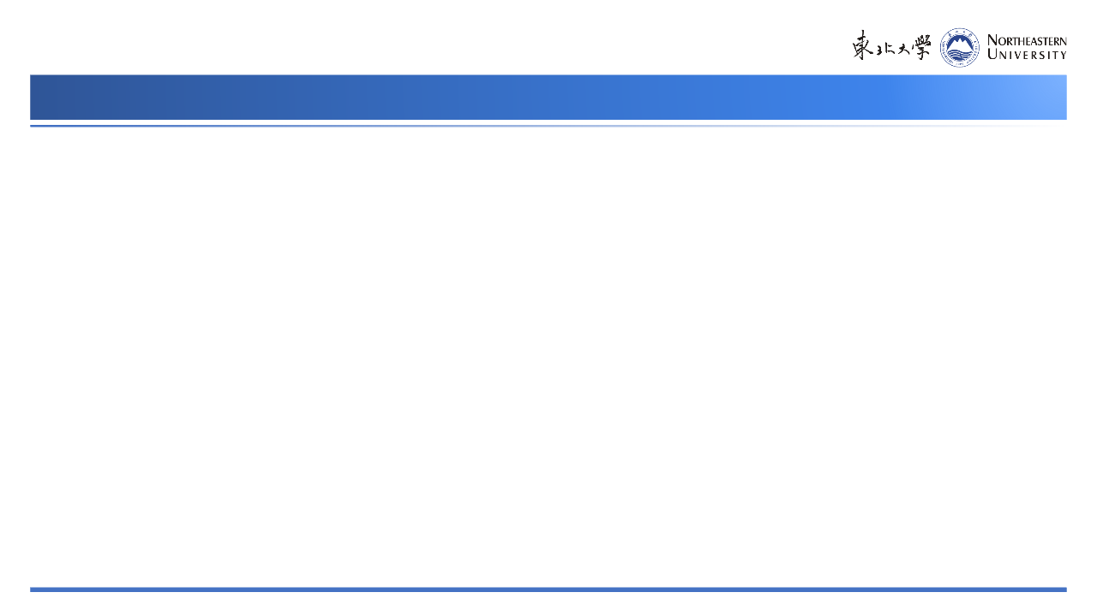
01 研究背景
方法原理与性能变化共同构成比较依据
研究背景
试验成本与周期限制，使寿命分布参数估计经常面对小样本。
方法整理
依据估计机制归纳路线，并区分文献间的沿袭、数学联系与局部借用。
统一比较
在共同样本下发现性能变化，解释典型现象，再讨论评价与选择。
02
Notes:
# 三参数Weibull参数估计方法的路线图
报告上（方法路线图）v2.3｜更新：2026-10-23
魏鹏宇｜东北大学机械工程与自动化学院
分会场3：装备寿命与可靠性评估
各位老师、各位同学，大家好！我是东北大学机械工程与自动化学院的在读博士生魏鹏宇。今天汇报的题目是《小样本三参数Weibull参数估计方法的比较与选择》。
这次汇报分为两部分。第一部分梳理现有方法的估计原理，通过五条路线及方法间关系形成一张参数估计方法的路线图；第二部分在共同样本上比较代表方法，分析它们在小样本下的偏差、波动、异常输出和失败风险。
来源：D:\weibull\Study\04-study-小样本三参数Weibull估计方法比较与选择\报告上（方法分类）-v2.3.md
生成依据：报告上v2.3工作稿（v2.2审定基线） / 报告下v2.1；2026-10-23；演讲日期2026-10-25。

Slide 3
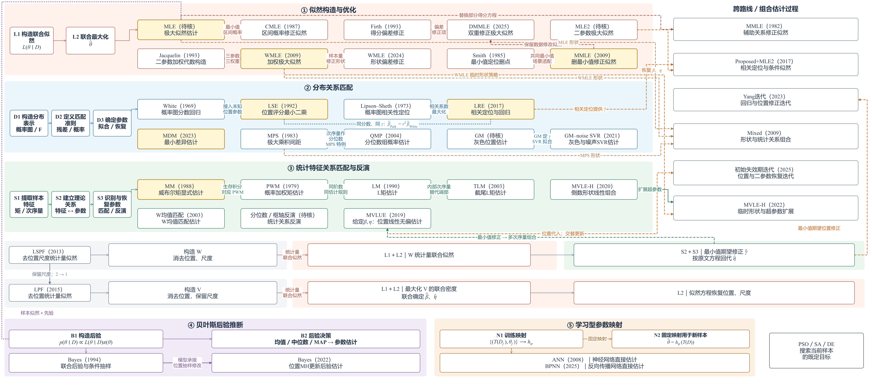
02 参数估计方法的原理与联系
路线图同时表达估计机制与方法之间的联系
浅色区域界定五条路线；实线表示沿袭或修正，虚线表示数学联系，点划线表示借用或组合。
03
Notes:
## 1 路线与方法总览
先从总图看方法的位置。五条浅色路线分别表示似然构造与优化、分布关系匹配、统计特征关系匹配与反演、贝叶斯后验推断，以及学习型参数映射。具体方法沿对应路线展开；跨路线组合连接它们实际采用的机制。
图2｜由估计机制组成路线骨架，再接入具体方法。 五种浅色背景界定路线范围，色块内展示完整采用相应机制的方法；跨路线组合放在区域之间或按实际阶段连接不同区域。每条路线先给出统计对象及确定参数的机制，具体方法连接到采用或改变的环节。实心箭头表示沿袭或修正，虚线表示有条件的数学联系，点划线表示借用或组合，细空心箭头表示机制接入及方法内部过程；金色节点对应本次比较的七种实现。
方法名称统一列出简称、中文名称与对应构造的文献年份，作者在独立一列中完整列出。通用名称或尚未确认的时间记为“待核”；改进版本使用各自出处年份。
| 路线／组合 | 简称／原标识 | 中文名称 | 文献年份 | 作者 |
|---|---|---|---|---|
| 似然构造与优化 | MLE | 极大似然估计 | 待核 | — |
| 似然构造与优化 | CMLE | 区间概率修正似然 | 1987 | Cheng、Iles |
| 似然构造与优化 | Firth | 得分偏差修正 | 1993 | Firth |
| 似然构造与优化 | DMMLE | 双重修正极大似然 | 2025 | da Silva、Quintino、Almeida、Aguiar |
| 似然构造与优化 | MLE2 | 二参数极大似然 | 待核 | — |
| 似然构造与优化 | Jacquelin | 二参数加权代数构造 | 1993 | Jacquelin |
| 似然构造与优化 | WMLE | 加权极大似然 | 2009 | Cousineau |
| 似然构造与优化 | WMLE | 形状偏差修正 | 2024 | 杨小玉、谢里阳、杨奕凤、赵丙峰、李元 |
| 似然构造与优化 | Smith | 最小值定位删点 | 1985 | Smith |
| 似然构造与优化 | MMLE | 删最小值修正似然 | 2009 | Kundu、Raqab |
| 似然构造与优化 | LPF | 去位置统计量似然 | 2015 | Nagatsuka、Balakrishnan |
| 分布关系匹配 | White | 概率图分数回归 | 1969 | White |
| 分布关系匹配 | LSE | 位置评分最小二乘 | 1992 | Soman、Misra |
| 分布关系匹配 | Lipson–Sheth | 概率图相关性定位 | 1973 | Lipson、Sheth |
| 分布关系匹配 | LRE | 相关定位与回归 | 2017 | Park |
| 分布关系匹配 | MDM | 最小差异估计 | 2023 | Xie、Wu、Yang |
| 分布关系匹配 | MPS | 极大乘积间距 | 1983 | Cheng、Amin |
| 分布关系匹配 | QMP | 分位数组概率估计 | 2004 | Heathcote、Brown、Cousineau |
| 分布关系匹配 | GM | 灰色位置估计 | 待核 | — |
| 分布关系匹配 | GM–noise SVR | 灰色与噪声SVR估计 | 2021 | 王贺、吴振博、徐添、王志强、刘超 |
| 统计关系匹配与反演 | MM | 威布尔矩显式估计 | 1988 | Cran |
| 统计关系匹配与反演 | PWM | 概率加权矩估计 | 1979 | Greenwood、Landwehr、Matalas、Wallis |
| 统计关系匹配与反演 | LM | L矩估计 | 1990 | Hosking |
| 统计关系匹配与反演 | TLM | 截尾L矩估计 | 2003 | Elamir、Seheult |
| 统计关系匹配与反演 | MVLE-H | 倒数形状线性组合 | 2020 | Ogura、Sugiyama、Sugiura |
| 统计关系匹配与反演 | W均值匹配 | W均值匹配估计 | 2003 | Nagatsuka、Kamakura |
| 统计关系匹配与反演 | 分位数／枢轴反演 | 统计关系反演 | 待核 | — |
| 统计关系匹配与反演 | MVLUE | 条件位置线性无偏估计 | 2019 | Sugiyama、Ogura、Sugiyama |
| 贝叶斯后验推断 | Bayes | 联合后验与条件抽样 | 1994 | Green、Roesch、Smith、Strawderman |
| 贝叶斯后验推断 | Bayes | 位置MH更新后验估计 | 2022 | Teimouri |
| 学习型参数映射 | ANN | 神经网络直接估计 | 2008 | Abbasi、Rabelo、Hosseinkouchack |
| 学习型参数映射 | BPNN | 反向传播网络直接估计 | 2025 | Yang、Xie、Chen、Zhao、Wang |
| 跨路线组合 | MMLE | 辅助关系修正似然 | 1982 | Cohen、Whitten |
| 跨路线组合 | Proposed+MLE2 | 相关定位与条件似然 | 2017 | Park |
| 跨路线组合 | Yang迭代 | 回归与位置修正迭代 | 2023 | 杨小玉、宋佳昕、谢里阳、赵丙峰 |
| 跨路线组合 | Mixed | 形状与统计关系组合 | 2009 | Cousineau |
| 跨路线组合 | 初始失效期迭代 | 位置与二参数恢复迭代 | 2025 | Tsukada、Sugiyama、Ogura |
| 跨路线组合 | MVLE-H | 临时形状与超参数扩展 | 2022 | Sugiyama、Ogura |
| 跨路线组合 | LSPF | 去位置尺度统计量似然 | 2013 | Nagatsuka、Kamakura、Balakrishnan |
名称、版本与年份依据见方法名称与年份口径。
来源：D:\weibull\Study\04-study-小样本三参数Weibull估计方法比较与选择\报告上（方法分类）-v2.3.md；## 1
图源：D:\weibull\Study\04-study-小样本三参数Weibull估计方法比较与选择\方法分类\机制图-v2.2\预览\06-完整机理地图-估计路线与方法关系.svg
生成依据：报告上v2.3工作稿（v2.2审定基线） / 报告下v2.1；2026-10-23；演讲日期2026-10-25。

Slide 4
02 参数估计方法的原理与联系
五条路线依据不同机制将样本信息转为参数
估计路线 | 从样本构造什么 | 据此怎样确定参数
似然构造与优化 | 观测或统计量的联合密度 | 最大化似然，或按具体构造修正方程
分布关系匹配 | 概率图、概率间距、反推尺度等 | 指定拟合、一致性或概率结构准则
统计特征关系匹配与反演 | 矩、分位数、次序统计量等特征 | 匹配理论关系，消元并恢复参数
贝叶斯后验推断 | 似然与先验形成后验分布 | 按后验决策规则给出估计
学习型参数映射 | 多组带参数标签的训练样本 | 训练映射，固定后用于新样本
04
Notes:
## 2 归纳路线的依据
现有名称之所以显得杂，是因为它们分别强调了不同内容：有的强调观测密度，有的强调概率图或概率间距，有的强调矩和次序统计量，有的强调先验和后验，有的强调训练映射；加权、偏差修正、位置处理和数值搜索又会横跨这些内容。
理解一种方法，先连续回答两个问题：
1. 样本信息： 从样本中提取什么，是观测处的密度、经验分布、概率间距、矩、分位数、次序统计量、不变统计量，还是训练样本中的特征。
2. 参数确定原则： 怎样把这些信息变成三个参数，是最大化似然、最小化分布偏离、匹配概率结构、反演理论统计关系、更新后验，还是学习样本到参数的映射。
加权、偏差修正、位置处理、边界约束、数值求解和跨路线组合则说明变化发生在哪个环节。其中有些会改变统计构造，有些服务于既定准则的计算，需要按实际步骤区分。
据此，可以从似然构造与优化、分布关系匹配、统计特征关系匹配与反演、贝叶斯后验推断以及学习型参数映射五条路线理解现有方法。路线体现不同的参数确定机制；具体方法可以完整采用一种机制，也可以通过统计量构造、参数消除、分阶段估计或组合准则连接多条路线。我们建立的是参数估计方法的路线图，目的是揭示估计原理、构造特征及其相互联系，不要求每个方法只能归入一个类别，也不以选出唯一主要归属作为进入地图的条件。
五条路线各自回答：样本形成什么对象，哪一种机制据此确定参数？
| 路线 | 从样本构造什么 | 据此怎样确定参数 |
|---|---|---|
| 一：似然构造与优化 | 样本或所选统计量在候选参数下的联合密度，形成似然函数 | 最大化似然或相应的修正准则；方程修正按其实际构造说明 |
| 二：分布关系匹配 | 经验分布、绘图概率、概率间距或其他分布表示 | 依据指定的拟合准则，在表示、残差、概率结构或一致性关系上确定参数 |
| 三：统计特征关系匹配与反演 | 矩、分位数、次序统计量等选定特征，以及它们与参数的理论关系 | 通过匹配、消元、求解或反演识别参数，再恢复其余参数 |
| 四：贝叶斯后验推断 | 样本似然与先验结合形成的参数后验分布 | 依据后验分布及相应的决策规则给出估计 |
| 五：学习型参数映射 | 多组具有已知参数标签的训练样本及其特征 | 学习样本或特征到参数的映射，固定映射后用于新样本 |
例如，同一组排序寿命可以用于构造似然，也可以转成概率图坐标或矩。分布关系匹配围绕样本的分布表示及其拟合准则展开；统计特征关系匹配与反演围绕选定特征与理论参数关系展开。贝叶斯推断使用似然，但最终估计还取决于先验和后验决策；学习型映射也可使用矩特征，但参数映射来自多组带标签样本的训练。所用材料相同，并不意味着参数确定机制相同。
LSPF就是一个需要沿过程阅读的例子：先用W变换消除位置与尺度，再由内部W统计量的联合密度构造形状似然，最后依据位置修正和尺度恢复关系补齐参数。统计量构造、似然估计和统计关系恢复在同一方法中相接。后面先分别解释这些机制，再回到完整地图看它们如何连接。
来源：D:\weibull\Study\04-study-小样本三参数Weibull估计方法比较与选择\报告上（方法分类）-v2.3.md；## 2
生成依据：报告上v2.3工作稿（v2.2审定基线） / 报告下v2.1；2026-10-23；演讲日期2026-10-25。

Slide 5
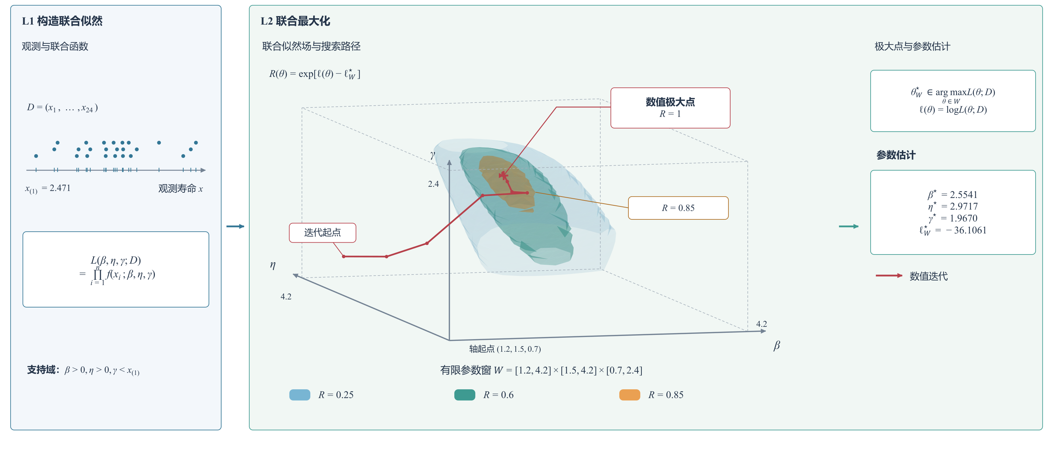
02 参数估计方法的原理与联系
联合似然同时比较三个参数组成的候选组合
β、η、γ构成三维参数空间；等值面表示相同相对似然，红线为实际数值迭代，极大点限于图示参数窗。
05
Notes:
## 3 路线一：似然构造与优化
这条路线先由固定样本构造整体似然函数，再通过最大化似然或相应的修正准则估计参数。对独立同分布完整样本 $D=(x_1,\ldots,x_n)$，三参数联合似然为
$$L(\beta,\eta,\gamma;D)=\prod_{i=1}^{n}f(x_i;\beta,\eta,\gamma).$$
数据固定后，三个参数共同决定一个似然值：每个参数组合是三维参数空间中的一点，整个参数域上的似然值形成一个标量场。最大似然估计在这个整体函数上寻找最大值；当给定参数域 $\Theta$ 内存在有限最大值时，
$$\widehat\theta_{\mathrm{MLE}}\in\operatorname*{arg\,max}_{\theta\in\Theta}L(\theta;D),\qquad\theta=(\beta,\eta,\gamma).$$
图3a以β、η、γ作为三个坐标，用颜色和等值面表达似然大小，将“构造联合似然”（L1）与“联合最大化”（L2）连起来。为使数值范围便于观察，图中使用相对似然
$$R(\theta)=\exp\{\ell(\theta;D)-\ell_{\star}\},\qquad\ell=\log L,$$
其中$\ell_{\star}$为图示参数窗内数值极大点处的对数似然。这个正比例重标保持似然的高低关系和极值位置；等值面连接同一$R$值的参数组合。图中的轨迹是对同一个三参数目标的数值迭代，密度乘积只在入口交代函数怎样构成。
图示采用明确的有限参数窗，数值极大点只对应该示例窗。原始三参数似然可能无界，支持边界及有限解存在性仍须核验。取对数、得分方程、剖面求解或数值优化属于实现最大化的途径，得分为零还须区分极大值、其他驻点及边界情况。
原始观测的密度乘积是这条路线的基本例子。若先变换为统计量，也可以由该统计量的联合密度构造似然；这时必须使用相应的分布，不能不加区分地把相关统计量的边缘密度相乘。LSPF的形状估计就是内部W统计量的联合似然最大化，统计量的选取没有取消其似然机制。
图3a｜把三参数联合似然作为整体函数可视化。 固定同一组样本，三个坐标分别为β、η、γ，颜色和等值面表示相对联合似然R的大小。中央展示三个参数同时变化时的函数景观，数值迭代在同一个联合目标上推进，标记点为示例参数窗内找到的数值极大点。L1用样本与密度乘积构造函数，L2在参数空间中求最大值。示例采用24个固定模拟观测，蓝、绿、橙分别对应R=0.25、0.60、0.85；两个外层等值面在显示窗处截断，三个坐标各按其范围线性缩放。数值样本、参数窗及迭代记录见机制图目录的数值核验。
| 样本信息 | 参数确定原则 | 实现与改进位置 |
|---|---|---|
| 原始观测或选定统计量的联合密度，以及删失或支持边界信息 | 最大化似然或修正准则；估计方程的求解与修正按具体构造解释 | 似然项替换、方程加权、位置关系替换、边界约束、Firth型修正、局部候选与数值搜索 |
由这个机制再看具体方法，改动位置就清楚了：CMLE替换最小值附近的似然贡献；罚似然引入额外目标因子；Kundu–Raqab先以最小值定位并删除该观测；Cohen–Whitten的不同MMLE分支保留部分方程、以特定统计关系替换其他方程；WMLE对估计方程加权，DMMLE在修改数据后进一步修正得分。修改似然项或估计方程属于统计构造变化，WMLE等不能仅凭名称就认定等同于某个未说明的似然最大化。PSO、模拟退火和差分进化直接搜索既定似然目标时，则承担数值求解环节。
图3b｜核心步骤之下，用小图展开构造差别。 顶部沿用图3a的“L1 构造联合似然→L2 联合最大化”，简化图形细节；下方以删点和平移点列表现最小值定位，以系数变化与辅助关系表现方程修正，以区间概率面积和目标曲线表现目标修改。各方法保留的准则、关键公式与参数恢复在对应小图旁标明。
来源：D:\weibull\Study\04-study-小样本三参数Weibull估计方法比较与选择\报告上（方法分类）-v2.3.md；## 3
图源：D:\weibull\Study\04-study-小样本三参数Weibull估计方法比较与选择\方法分类\机制图-v2.2\预览\07-似然估计路线-信息处理流程.svg
生成依据：报告上v2.3工作稿（v2.2审定基线） / 报告下v2.1；2026-10-23；演讲日期2026-10-25。

Slide 6
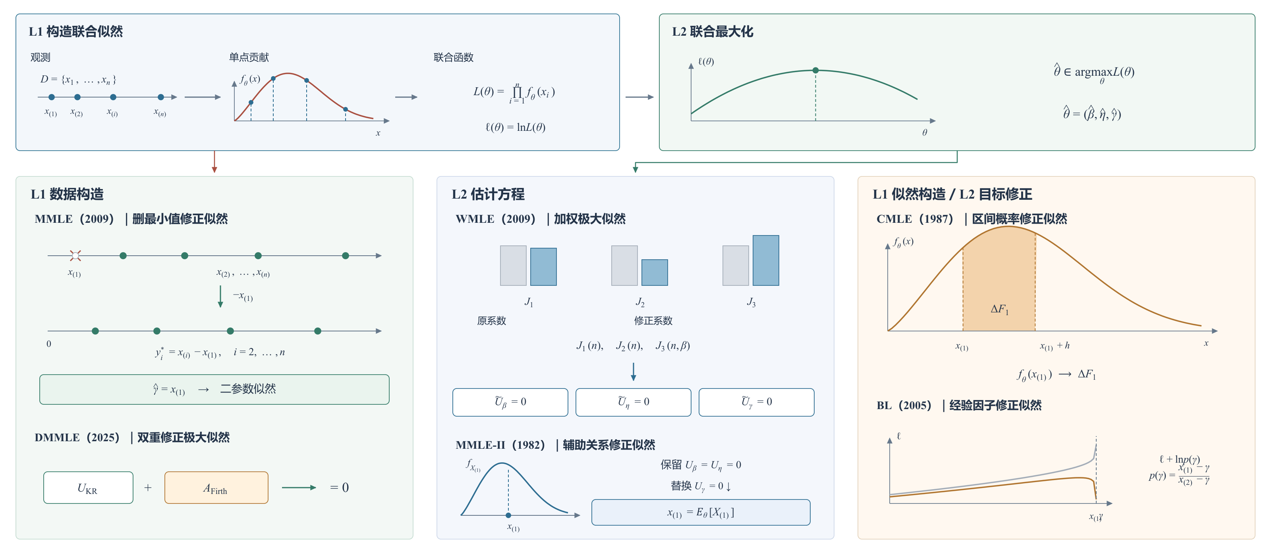
02 参数估计方法的原理与联系
似然路线通过数据、方程或目标修改形成具体方法
上方沿用“构造联合似然→联合最大化”；下方对照删点、权重、辅助关系、区间概率及罚似然。
06
Notes:
## 3 路线一：似然构造与优化
这条路线先由固定样本构造整体似然函数，再通过最大化似然或相应的修正准则估计参数。对独立同分布完整样本 $D=(x_1,\ldots,x_n)$，三参数联合似然为
$$L(\beta,\eta,\gamma;D)=\prod_{i=1}^{n}f(x_i;\beta,\eta,\gamma).$$
数据固定后，三个参数共同决定一个似然值：每个参数组合是三维参数空间中的一点，整个参数域上的似然值形成一个标量场。最大似然估计在这个整体函数上寻找最大值；当给定参数域 $\Theta$ 内存在有限最大值时，
$$\widehat\theta_{\mathrm{MLE}}\in\operatorname*{arg\,max}_{\theta\in\Theta}L(\theta;D),\qquad\theta=(\beta,\eta,\gamma).$$
图3a以β、η、γ作为三个坐标，用颜色和等值面表达似然大小，将“构造联合似然”（L1）与“联合最大化”（L2）连起来。为使数值范围便于观察，图中使用相对似然
$$R(\theta)=\exp\{\ell(\theta;D)-\ell_{\star}\},\qquad\ell=\log L,$$
其中$\ell_{\star}$为图示参数窗内数值极大点处的对数似然。这个正比例重标保持似然的高低关系和极值位置；等值面连接同一$R$值的参数组合。图中的轨迹是对同一个三参数目标的数值迭代，密度乘积只在入口交代函数怎样构成。
图示采用明确的有限参数窗，数值极大点只对应该示例窗。原始三参数似然可能无界，支持边界及有限解存在性仍须核验。取对数、得分方程、剖面求解或数值优化属于实现最大化的途径，得分为零还须区分极大值、其他驻点及边界情况。
原始观测的密度乘积是这条路线的基本例子。若先变换为统计量，也可以由该统计量的联合密度构造似然；这时必须使用相应的分布，不能不加区分地把相关统计量的边缘密度相乘。LSPF的形状估计就是内部W统计量的联合似然最大化，统计量的选取没有取消其似然机制。
图3a｜把三参数联合似然作为整体函数可视化。 固定同一组样本，三个坐标分别为β、η、γ，颜色和等值面表示相对联合似然R的大小。中央展示三个参数同时变化时的函数景观，数值迭代在同一个联合目标上推进，标记点为示例参数窗内找到的数值极大点。L1用样本与密度乘积构造函数，L2在参数空间中求最大值。示例采用24个固定模拟观测，蓝、绿、橙分别对应R=0.25、0.60、0.85；两个外层等值面在显示窗处截断，三个坐标各按其范围线性缩放。数值样本、参数窗及迭代记录见机制图目录的数值核验。
| 样本信息 | 参数确定原则 | 实现与改进位置 |
|---|---|---|
| 原始观测或选定统计量的联合密度，以及删失或支持边界信息 | 最大化似然或修正准则；估计方程的求解与修正按具体构造解释 | 似然项替换、方程加权、位置关系替换、边界约束、Firth型修正、局部候选与数值搜索 |
由这个机制再看具体方法，改动位置就清楚了：CMLE替换最小值附近的似然贡献；罚似然引入额外目标因子；Kundu–Raqab先以最小值定位并删除该观测；Cohen–Whitten的不同MMLE分支保留部分方程、以特定统计关系替换其他方程；WMLE对估计方程加权，DMMLE在修改数据后进一步修正得分。修改似然项或估计方程属于统计构造变化，WMLE等不能仅凭名称就认定等同于某个未说明的似然最大化。PSO、模拟退火和差分进化直接搜索既定似然目标时，则承担数值求解环节。
图3b｜核心步骤之下，用小图展开构造差别。 顶部沿用图3a的“L1 构造联合似然→L2 联合最大化”，简化图形细节；下方以删点和平移点列表现最小值定位，以系数变化与辅助关系表现方程修正，以区间概率面积和目标曲线表现目标修改。各方法保留的准则、关键公式与参数恢复在对应小图旁标明。
来源：D:\weibull\Study\04-study-小样本三参数Weibull估计方法比较与选择\报告上（方法分类）-v2.3.md；## 3
图源：D:\weibull\Study\04-study-小样本三参数Weibull估计方法比较与选择\方法分类\机制图-v2.2\预览\01-似然估计路线-机制图.svg
生成依据：报告上v2.3工作稿（v2.2审定基线） / 报告下v2.1；2026-10-23；演讲日期2026-10-25。

Slide 7
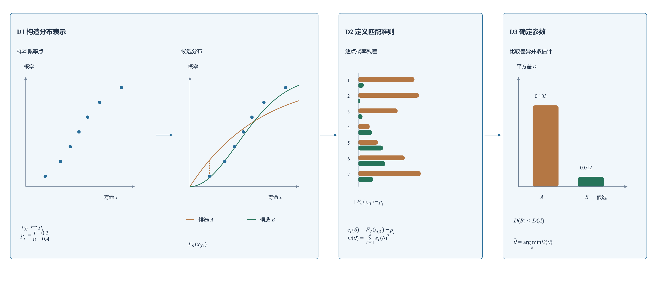
02 参数估计方法的原理与联系
分布匹配先明确比较对象，再指定参数准则
构造分布表示→定义匹配准则→确定参数；CDF平方差仅为此处示例。
07
Notes:
## 4 路线二：分布关系匹配
这条路线将样本转化为经验分布、绘图概率、概率间距或其他分布表示，再依据指定的拟合准则确定参数。它的机制包含相接的三个环节：构造分布表示（D1），定义匹配准则（D2），确定参数（D3）。分布表示包括用于比较的概率结构，匹配准则则可以采用残差、距离、间距或一致性关系。需要同时交代比较对象和准则；“拟合得好”只有在这两者明确后才有具体含义。
以CDF拟合为例，将排序观测 $x_{(i)}$ 配以概率点 $p_i$，候选参数给出 $F_\theta(x_{(i)})$。各点的偏离先形成整组目标，再通过最小化确定参数：
$$Q_{\mathrm{CDF}}(\theta)=\sum_{i=1}^{n}w_i\left[F_\theta(x_{(i)})-p_i\right]^2,\qquad
\widehat\theta\in\operatorname*{arg\,min}_{\theta\in\Theta}Q_{\mathrm{CDF}}(\theta).$$
图4a的横向主流程沿同一组概率点和候选曲线说明这个过程。CDF平方差是共同机制的一个例子，其他方法需要回到各自实际使用的表示和准则。
图4a｜用一组数据贯穿分布匹配的核心过程。 主步骤为“D1 构造分布表示→D2 定义匹配准则→D3 确定参数”。样本概率点与候选CDF共同组成D1的比较对象，逐点偏离形成D2的整组目标，再由D3选择参数。这里用7个概率点的CDF平方差举例，残差条为绝对值、最后比较平方和；具体方法的差别在图4b展开。
概率图把分布关系变换为近似直线，Soman与Park分别通过其位置选择、分数和回归方向恢复参数；MPS则令 $u_i=F_\theta(x_{(i)})$，补上 $u_0=0$、$u_{n+1}=1$，最大化概率间距的乘积 $\prod_{i=1}^{n+1}(u_i-u_{i-1})$。这些间距来自CDF概率轴，与LSPF／LPF的数据变换统计量联合似然不同。
MDM又改变了比较对象：由同一Weibull分布关系反推每个观测的尺度伪估计
$$\eta_i(\beta,\gamma)=\frac{x_{(i)}-\gamma}{[-\log(1-p_i)]^{1/\beta}},$$
再利用这些伪估计的一致性确定参数。本轮MDM先在给定位置下选择使尺度差异最小的形状，再以固定梯度偏移值$\delta=0.1$对条件最优值曲线定位，最后取伪尺度均值；不能把整个流程简写为同时最小化一个CDF平方差目标。
| 样本信息 | 参数确定原则 | 实现与改进位置 |
|---|---|---|
| 经验CDF、概率图分数、相邻概率间距、各观测反推的尺度伪估计 | 最小化分布差异、残差或距离；最大化概率间距评分；或让尺度伪估计更一致 | 分数选择、位置定位、回归方向、分组方式、梯度阈值和固定偏移 |
因此，概率图、LSE／WLSE、最小距离估计、MPS／QMP和MDM可以通过这条机制链联系起来：它们分别改变了分布表示、确定准则或参数恢复环节。若某一方法再接入统计关系修正位置或条件似然恢复尺度，相应步骤继续连向其他路线。
图4b｜沿核心步骤读各方法怎样匹配。 顶部沿用图4a的“D1 构造分布表示→D2 定义匹配准则→D3 确定参数”；下方用水平／竖直回归残差、CDF概率间距、尺度点列收拢及梯度曲线呈现不同构造。回归线由所示点的OLS计算，位置目标曲线及MDM压缩／梯度曲线为机制示意；各分支的参数确定次序由实际构造决定。
来源：D:\weibull\Study\04-study-小样本三参数Weibull估计方法比较与选择\报告上（方法分类）-v2.3.md；## 4
图源：D:\weibull\Study\04-study-小样本三参数Weibull估计方法比较与选择\方法分类\机制图-v2.2\预览\08-分布匹配路线-信息处理流程.svg
生成依据：报告上v2.3工作稿（v2.2审定基线） / 报告下v2.1；2026-10-23；演讲日期2026-10-25。

Slide 8
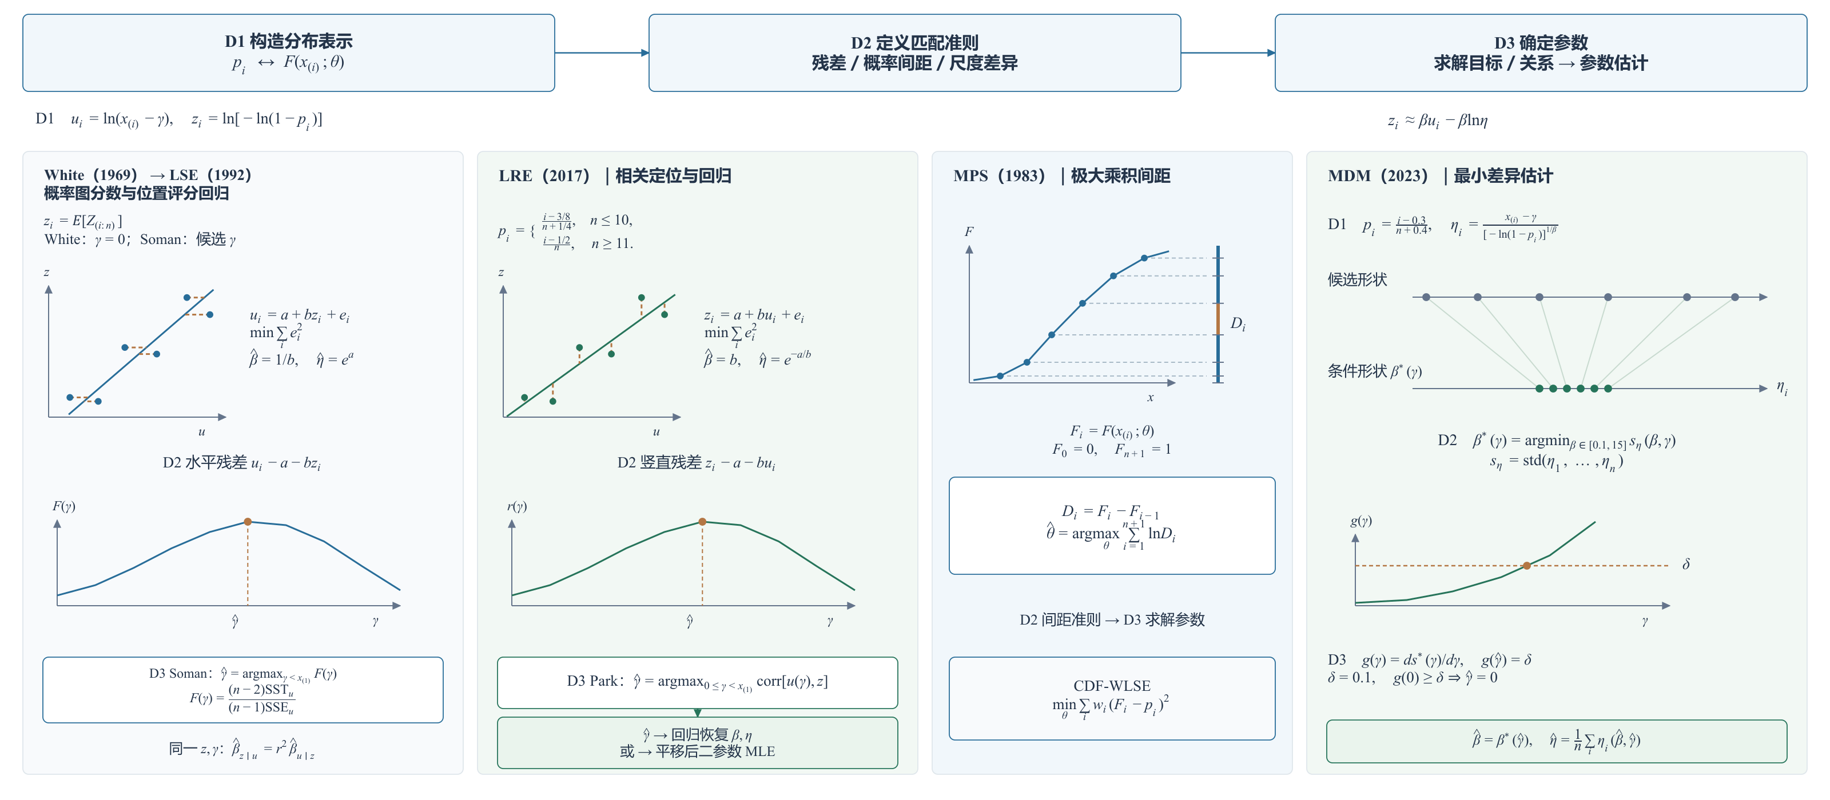
02 参数估计方法的原理与联系
回归方向、概率间距与尺度一致性形成不同匹配依据
各分支沿相同主步骤展开；White与Park分数及回归方向不同，MPS与MDM采用各自准则。
08
Notes:
## 4 路线二：分布关系匹配
这条路线将样本转化为经验分布、绘图概率、概率间距或其他分布表示，再依据指定的拟合准则确定参数。它的机制包含相接的三个环节：构造分布表示（D1），定义匹配准则（D2），确定参数（D3）。分布表示包括用于比较的概率结构，匹配准则则可以采用残差、距离、间距或一致性关系。需要同时交代比较对象和准则；“拟合得好”只有在这两者明确后才有具体含义。
以CDF拟合为例，将排序观测 $x_{(i)}$ 配以概率点 $p_i$，候选参数给出 $F_\theta(x_{(i)})$。各点的偏离先形成整组目标，再通过最小化确定参数：
$$Q_{\mathrm{CDF}}(\theta)=\sum_{i=1}^{n}w_i\left[F_\theta(x_{(i)})-p_i\right]^2,\qquad
\widehat\theta\in\operatorname*{arg\,min}_{\theta\in\Theta}Q_{\mathrm{CDF}}(\theta).$$
图4a的横向主流程沿同一组概率点和候选曲线说明这个过程。CDF平方差是共同机制的一个例子，其他方法需要回到各自实际使用的表示和准则。
图4a｜用一组数据贯穿分布匹配的核心过程。 主步骤为“D1 构造分布表示→D2 定义匹配准则→D3 确定参数”。样本概率点与候选CDF共同组成D1的比较对象，逐点偏离形成D2的整组目标，再由D3选择参数。这里用7个概率点的CDF平方差举例，残差条为绝对值、最后比较平方和；具体方法的差别在图4b展开。
概率图把分布关系变换为近似直线，Soman与Park分别通过其位置选择、分数和回归方向恢复参数；MPS则令 $u_i=F_\theta(x_{(i)})$，补上 $u_0=0$、$u_{n+1}=1$，最大化概率间距的乘积 $\prod_{i=1}^{n+1}(u_i-u_{i-1})$。这些间距来自CDF概率轴，与LSPF／LPF的数据变换统计量联合似然不同。
MDM又改变了比较对象：由同一Weibull分布关系反推每个观测的尺度伪估计
$$\eta_i(\beta,\gamma)=\frac{x_{(i)}-\gamma}{[-\log(1-p_i)]^{1/\beta}},$$
再利用这些伪估计的一致性确定参数。本轮MDM先在给定位置下选择使尺度差异最小的形状，再以固定梯度偏移值$\delta=0.1$对条件最优值曲线定位，最后取伪尺度均值；不能把整个流程简写为同时最小化一个CDF平方差目标。
| 样本信息 | 参数确定原则 | 实现与改进位置 |
|---|---|---|
| 经验CDF、概率图分数、相邻概率间距、各观测反推的尺度伪估计 | 最小化分布差异、残差或距离；最大化概率间距评分；或让尺度伪估计更一致 | 分数选择、位置定位、回归方向、分组方式、梯度阈值和固定偏移 |
因此，概率图、LSE／WLSE、最小距离估计、MPS／QMP和MDM可以通过这条机制链联系起来：它们分别改变了分布表示、确定准则或参数恢复环节。若某一方法再接入统计关系修正位置或条件似然恢复尺度，相应步骤继续连向其他路线。
图4b｜沿核心步骤读各方法怎样匹配。 顶部沿用图4a的“D1 构造分布表示→D2 定义匹配准则→D3 确定参数”；下方用水平／竖直回归残差、CDF概率间距、尺度点列收拢及梯度曲线呈现不同构造。回归线由所示点的OLS计算，位置目标曲线及MDM压缩／梯度曲线为机制示意；各分支的参数确定次序由实际构造决定。
来源：D:\weibull\Study\04-study-小样本三参数Weibull估计方法比较与选择\报告上（方法分类）-v2.3.md；## 4
图源：D:\weibull\Study\04-study-小样本三参数Weibull估计方法比较与选择\方法分类\机制图-v2.2\预览\02-分布匹配路线-机制图.svg
生成依据：报告上v2.3工作稿（v2.2审定基线） / 报告下v2.1；2026-10-23；演讲日期2026-10-25。

Slide 9
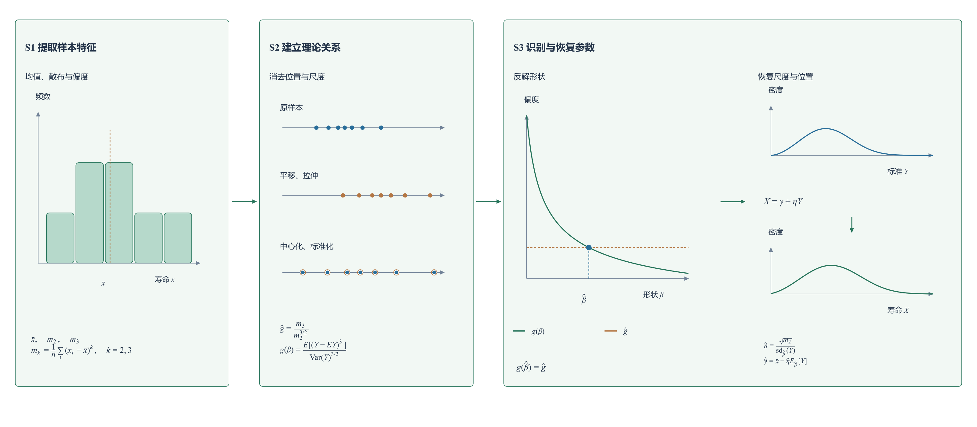
02 参数估计方法的原理与联系
统计关系方法通过选定特征的理论关系识别参数
提取样本特征→建立理论关系→识别与恢复参数；常规矩以偏度、方差和均值示例。
09
Notes:
## 5 路线三：统计特征关系匹配与反演
这条路线提取样本的统计特征，利用它们与分布参数之间的理论关系，通过匹配、消元、求解或反演得到参数。核心在于选定特征怎样识别参数：先提取样本特征（S1），建立理论关系（S2），再识别与恢复参数（S3）。这里关注若干选定特征及其理论关系；前一条路线则围绕样本的分布表示或概率结构指定拟合准则。
以常规矩法为例，样本均值、方差和偏度分别对应Weibull分布的理论矩。偏度中的位置与尺度被消去，留下关于形状的关系；解出形状后，再由方差和均值依次恢复尺度、位置。图5a沿横向过程追踪这组特征怎样接上理论曲线并得到参数。这是本例选择的识别次序，不要求所有统计关系方法都先消去位置和尺度、再估形状。
图5a｜从样本特征，经理论关系识别参数。 主步骤为“S1 提取样本特征→S2 建立理论关系→S3 识别与恢复参数”。常规矩例子在相应步骤内展示分布特征、中心化与标准化、理论偏度曲线交点，以及尺度和位置恢复。例中使用7个示意寿命，中心矩分母为n，标准变量Y的尺度为1、位置为0；图5b再展开其他构造。
| 样本信息 | 参数确定原则 | 实现与改进位置 |
|---|---|---|
| 样本矩、概率加权矩、L矩、分位数、次序统计量等选定特征 | 匹配理论统计关系，或反演矩、枢轴关系和条件线性关系 | 特征选择、权重和端部处理、位置与尺度消元、条件协方差选权、显式恢复和迭代代入 |
沿着这条机制看方法变化：Cran把常规幂矩改为生存函数幂次积分，用矩差及比值消元，再显式恢复参数；PWM、L矩和TL矩改变样本的秩权重与相应理论关系；分位数或枢轴方法选择其他特征及反演关系。条件位置MVLUE则由次序统计量的期望构造位置无偏估计，再利用理论协方差选择线性组合权重。其无偏、最小方差性质以形状、尺度已知并使用相应理论系数为条件，代入估计值后的三参数组合不能直接继承这些性质。
仅仅使用统计量，还不能说明采用了这条确定参数的机制。LSPF与早期W均值匹配方法使用相同形式的标准化统计量
$$W_i=\frac{X_{(i)}-X_{(1)}}{X_{(n)}-X_{(1)}},$$
却接入不同准则：均值匹配方法用理论 $E_\beta(\bar W)$ 与样本值相等确定形状；LSPF由内部W统计量的联合密度构造似然，按
$$\widehat\beta_W\in\operatorname*{arg\,max}_{\beta>0}f_W(w_2,\ldots,w_{n-1};\beta)$$
估计形状。LSPF随后用初始尺度代入最小值期望关系修正位置，再在该位置与形状下恢复尺度。因而，W消元是构造策略，形状估计体现L1／L2似然机制，位置恢复接入统计特征与参数的理论关系。LPF改用 $V_i=X_{(i)}-X_{(1)}$，只消去位置、保留尺度信息，由V联合密度联合估计形状与尺度，随后保留形状，按原文似然方程(9)、(10)重估位置与尺度；该恢复仍体现似然方程机制，不能只因使用统计量或分阶段处理就认定属于路线三。图5b将这些阶段分别连接；W／V的数据间距联合密度不能与MPS的CDF概率间距乘积混同。
图5b｜用分布、面积、权重和点列比较具体构造。 顶部沿用图5a的“S1 提取样本特征→S2 建立理论关系→S3 识别与恢复参数”；下面依次画出常规矩的分布与偏度交点、Cran的生存曲线幂次面积及矩差比、PWM／L矩／TL矩的秩权重、W／V点列变换与似然推断，以及条件位置MVLUE的组合权重。W／V联合似然峰采用定性机理示意，点列展示变换本身；各示例的数据及计算口径见机制图目录。
来源：D:\weibull\Study\04-study-小样本三参数Weibull估计方法比较与选择\报告上（方法分类）-v2.3.md；## 5
图源：D:\weibull\Study\04-study-小样本三参数Weibull估计方法比较与选择\方法分类\机制图-v2.2\预览\09-统计关系反演路线-信息处理流程.svg
生成依据：报告上v2.3工作稿（v2.2审定基线） / 报告下v2.1；2026-10-23；演讲日期2026-10-25。

Slide 10
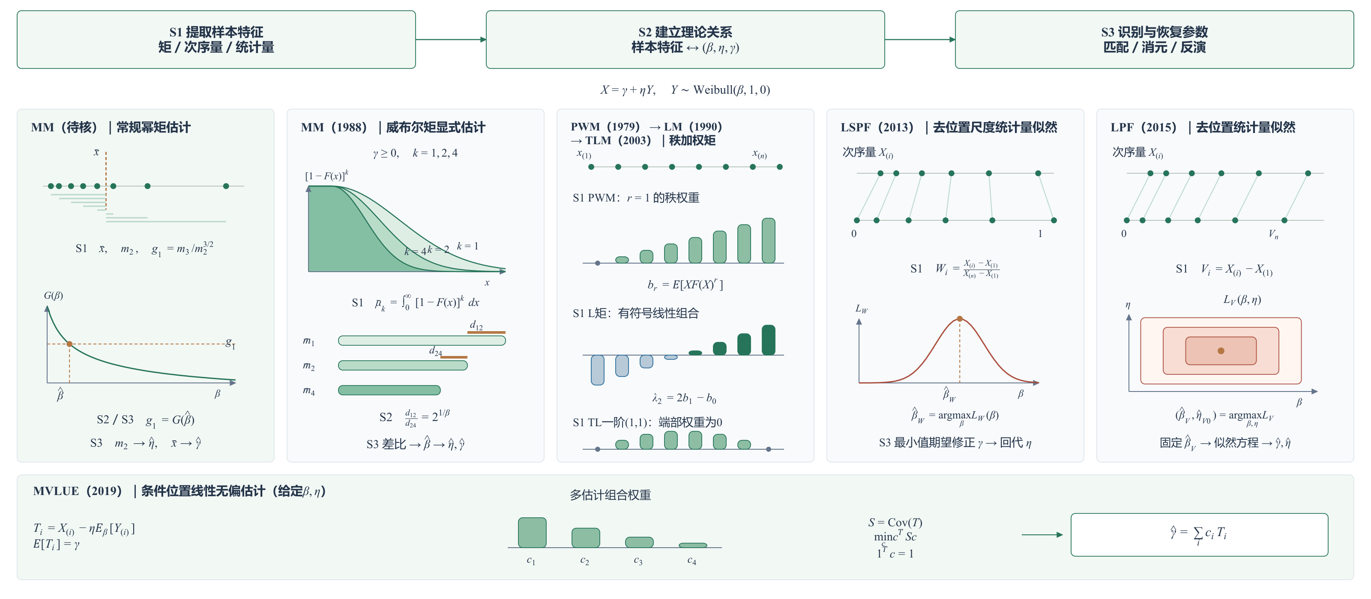
02 参数估计方法的原理与联系
更换特征、权重与识别关系形成不同的统计构造
常规矩、Cran、PWM／L矩／截尾L矩、W／V变换和条件位置MVLUE分别改变相应环节。
10
Notes:
## 5 路线三：统计特征关系匹配与反演
这条路线提取样本的统计特征，利用它们与分布参数之间的理论关系，通过匹配、消元、求解或反演得到参数。核心在于选定特征怎样识别参数：先提取样本特征（S1），建立理论关系（S2），再识别与恢复参数（S3）。这里关注若干选定特征及其理论关系；前一条路线则围绕样本的分布表示或概率结构指定拟合准则。
以常规矩法为例，样本均值、方差和偏度分别对应Weibull分布的理论矩。偏度中的位置与尺度被消去，留下关于形状的关系；解出形状后，再由方差和均值依次恢复尺度、位置。图5a沿横向过程追踪这组特征怎样接上理论曲线并得到参数。这是本例选择的识别次序，不要求所有统计关系方法都先消去位置和尺度、再估形状。
图5a｜从样本特征，经理论关系识别参数。 主步骤为“S1 提取样本特征→S2 建立理论关系→S3 识别与恢复参数”。常规矩例子在相应步骤内展示分布特征、中心化与标准化、理论偏度曲线交点，以及尺度和位置恢复。例中使用7个示意寿命，中心矩分母为n，标准变量Y的尺度为1、位置为0；图5b再展开其他构造。
| 样本信息 | 参数确定原则 | 实现与改进位置 |
|---|---|---|
| 样本矩、概率加权矩、L矩、分位数、次序统计量等选定特征 | 匹配理论统计关系，或反演矩、枢轴关系和条件线性关系 | 特征选择、权重和端部处理、位置与尺度消元、条件协方差选权、显式恢复和迭代代入 |
沿着这条机制看方法变化：Cran把常规幂矩改为生存函数幂次积分，用矩差及比值消元，再显式恢复参数；PWM、L矩和TL矩改变样本的秩权重与相应理论关系；分位数或枢轴方法选择其他特征及反演关系。条件位置MVLUE则由次序统计量的期望构造位置无偏估计，再利用理论协方差选择线性组合权重。其无偏、最小方差性质以形状、尺度已知并使用相应理论系数为条件，代入估计值后的三参数组合不能直接继承这些性质。
仅仅使用统计量，还不能说明采用了这条确定参数的机制。LSPF与早期W均值匹配方法使用相同形式的标准化统计量
$$W_i=\frac{X_{(i)}-X_{(1)}}{X_{(n)}-X_{(1)}},$$
却接入不同准则：均值匹配方法用理论 $E_\beta(\bar W)$ 与样本值相等确定形状；LSPF由内部W统计量的联合密度构造似然，按
$$\widehat\beta_W\in\operatorname*{arg\,max}_{\beta>0}f_W(w_2,\ldots,w_{n-1};\beta)$$
估计形状。LSPF随后用初始尺度代入最小值期望关系修正位置，再在该位置与形状下恢复尺度。因而，W消元是构造策略，形状估计体现L1／L2似然机制，位置恢复接入统计特征与参数的理论关系。LPF改用 $V_i=X_{(i)}-X_{(1)}$，只消去位置、保留尺度信息，由V联合密度联合估计形状与尺度，随后保留形状，按原文似然方程(9)、(10)重估位置与尺度；该恢复仍体现似然方程机制，不能只因使用统计量或分阶段处理就认定属于路线三。图5b将这些阶段分别连接；W／V的数据间距联合密度不能与MPS的CDF概率间距乘积混同。
图5b｜用分布、面积、权重和点列比较具体构造。 顶部沿用图5a的“S1 提取样本特征→S2 建立理论关系→S3 识别与恢复参数”；下面依次画出常规矩的分布与偏度交点、Cran的生存曲线幂次面积及矩差比、PWM／L矩／TL矩的秩权重、W／V点列变换与似然推断，以及条件位置MVLUE的组合权重。W／V联合似然峰采用定性机理示意，点列展示变换本身；各示例的数据及计算口径见机制图目录。
来源：D:\weibull\Study\04-study-小样本三参数Weibull估计方法比较与选择\报告上（方法分类）-v2.3.md；## 5
图源：D:\weibull\Study\04-study-小样本三参数Weibull估计方法比较与选择\方法分类\机制图-v2.2\预览\03-统计关系反演路线-机制图.svg
生成依据：报告上v2.3工作稿（v2.2审定基线） / 报告下v2.1；2026-10-23；演讲日期2026-10-25。

Slide 11
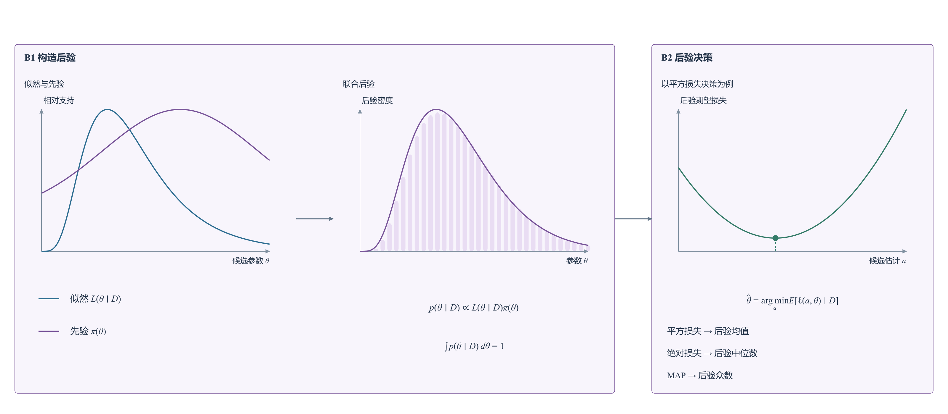
02 参数估计方法的原理与联系
贝叶斯估计由后验分布与决策规则共同决定
构造后验→后验决策；平方损失对应后验均值，中位数与MAP采用各自规则。
11
Notes:
## 6 路线四：贝叶斯后验推断
贝叶斯后验推断将先验信息与样本似然结合，形成参数后验分布，再依据后验决策规则给出估计。对于给定数据，先以似然更新先验支持的参数区域；乘积经归一化得到联合后验（B1）：
$$p(\theta\mid D)=\frac{L(\theta;D)\pi(\theta)}{\int_\Theta L(\vartheta;D)\pi(\vartheta)\,d\vartheta}.$$
再根据损失函数选择后验决策（B2）：平方损失对应后验均值，绝对损失对应后验中位数，MAP取后验密度的峰。这里最终估计依据的是后验分布及相应规则，似然是其中的组成部分。图6a将同一候选参数轴上的先验、似然、后验与决策连起来；图6b再展开联合后验及计算路径。先验选择、支持域和决策规则改变了推断构造，Gibbs、MH及Laplace则分别服务于后验抽样或近似计算。后验可积性及所选输出量的存在性仍须按具体模型条件核验。
图6a｜由支持曲线到后验，再按估计规则作判断。 主步骤为“B1 构造后验→B2 后验决策”。B1中，似然和先验分别支持不同的候选区域，乘积归一化后形成后验。图中以平方损失为例，用后验平均损失的最低点说明为何选择后验均值；中位数与MAP使用各自的规则。这里用一维曲线呈现乘积与决策过程，三参数问题对应β、η、γ的联合后验。
图6b｜核心后验步骤之下，展开决策与计算。 顶部沿用图6a的“B1 构造后验→B2 后验决策”，将似然与先验结合归入B1，将决策规则及相应估计归入B2；下方用后验损失曲线和密度峰、条件抽样点云、局部曲率与Laplace近似等小图说明不同方法服务于哪个环节。
来源：D:\weibull\Study\04-study-小样本三参数Weibull估计方法比较与选择\报告上（方法分类）-v2.3.md；## 6
图源：D:\weibull\Study\04-study-小样本三参数Weibull估计方法比较与选择\方法分类\机制图-v2.2\预览\10-后验推断路线-信息处理流程.svg
生成依据：报告上v2.3工作稿（v2.2审定基线） / 报告下v2.1；2026-10-23；演讲日期2026-10-25。

Slide 12
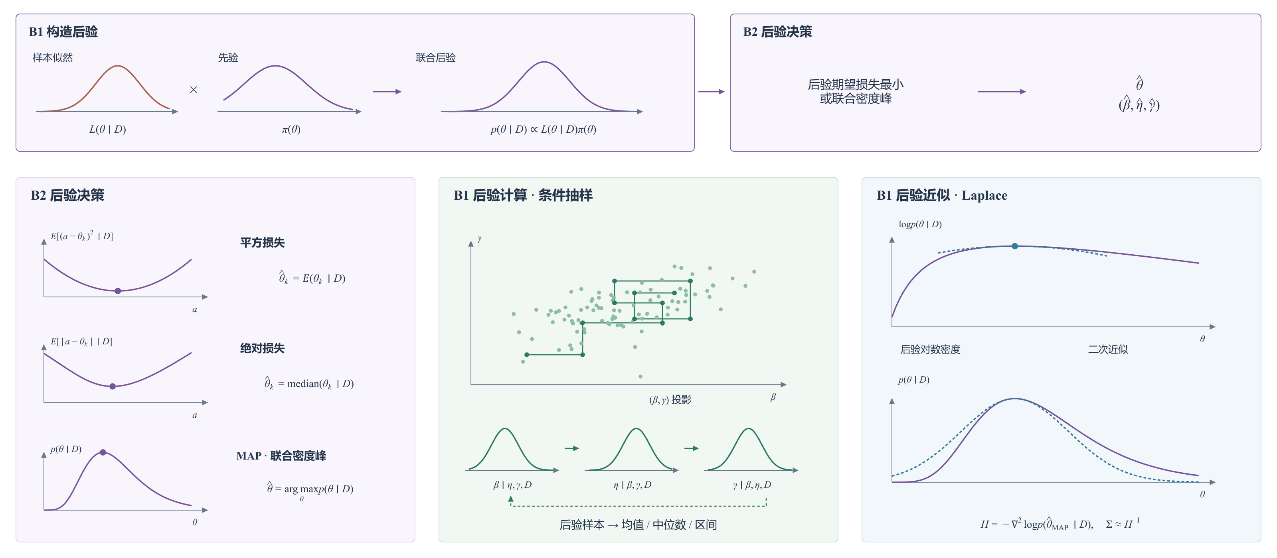
02 参数估计方法的原理与联系
后验决策与抽样近似分别决定输出和计算路径
同一后验可按不同规则输出估计；Gibbs、MH与Laplace服务于抽样或近似计算。
12
Notes:
## 6 路线四：贝叶斯后验推断
贝叶斯后验推断将先验信息与样本似然结合，形成参数后验分布，再依据后验决策规则给出估计。对于给定数据，先以似然更新先验支持的参数区域；乘积经归一化得到联合后验（B1）：
$$p(\theta\mid D)=\frac{L(\theta;D)\pi(\theta)}{\int_\Theta L(\vartheta;D)\pi(\vartheta)\,d\vartheta}.$$
再根据损失函数选择后验决策（B2）：平方损失对应后验均值，绝对损失对应后验中位数，MAP取后验密度的峰。这里最终估计依据的是后验分布及相应规则，似然是其中的组成部分。图6a将同一候选参数轴上的先验、似然、后验与决策连起来；图6b再展开联合后验及计算路径。先验选择、支持域和决策规则改变了推断构造，Gibbs、MH及Laplace则分别服务于后验抽样或近似计算。后验可积性及所选输出量的存在性仍须按具体模型条件核验。
图6a｜由支持曲线到后验，再按估计规则作判断。 主步骤为“B1 构造后验→B2 后验决策”。B1中，似然和先验分别支持不同的候选区域，乘积归一化后形成后验。图中以平方损失为例，用后验平均损失的最低点说明为何选择后验均值；中位数与MAP使用各自的规则。这里用一维曲线呈现乘积与决策过程，三参数问题对应β、η、γ的联合后验。
图6b｜核心后验步骤之下，展开决策与计算。 顶部沿用图6a的“B1 构造后验→B2 后验决策”，将似然与先验结合归入B1，将决策规则及相应估计归入B2；下方用后验损失曲线和密度峰、条件抽样点云、局部曲率与Laplace近似等小图说明不同方法服务于哪个环节。
来源：D:\weibull\Study\04-study-小样本三参数Weibull估计方法比较与选择\报告上（方法分类）-v2.3.md；## 6
图源：D:\weibull\Study\04-study-小样本三参数Weibull估计方法比较与选择\方法分类\机制图-v2.2\预览\04-后验推断路线-机制图.svg
生成依据：报告上v2.3工作稿（v2.2审定基线） / 报告下v2.1；2026-10-23；演讲日期2026-10-25。

Slide 13
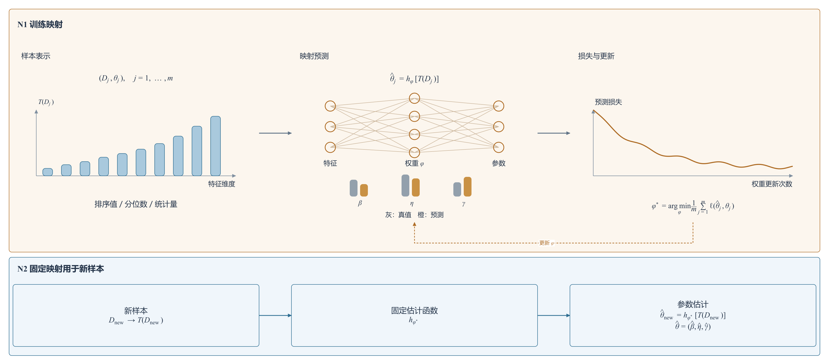
02 参数估计方法的原理与联系
学习型方法先训练映射，再用于新样本
训练映射→固定映射用于新样本；训练使用标签，应用时不需提供新样本的真实参数。
13
Notes:
## 7 路线五：学习型参数映射
学习型参数映射的核心机制发生在两个阶段。训练时，使用多组具有已知参数标签的样本 $\{(D_j,\theta_j)\}_{j=1}^{M}$，将样本或特征 $T(D_j)$ 输入共享映射 $h_\phi$，比较预测与标签并更新同一组权重（N1）：
$$\widehat\phi\in\operatorname*{arg\,min}_{\phi}\frac{1}{M}\sum_{j=1}^{M}\mathcal L\!\left(h_\phi(T(D_j)),\theta_j\right).$$
训练完成后固定映射，将新样本输入并输出估计 $\widehat\theta=h_{\widehat\phi}(T(D_{\mathrm{new}}))$（N2）。图7a用多组样本、标签与共享权重的反馈表现训练，再接到新样本应用；图7b展开具体改动位置。ANN和BPNN可在特征、映射结构、损失或训练域上变化。即使用矩作输入，确定映射的机制仍是带标签训练；若网络只预测中间量，或PSO只搜索当前样本的目标，则需要连接到实际服务的估计环节，不能与直接参数映射合并。
图7a｜多组带标签样本训练，同一固定映射用于新样本。 主步骤为“N1 训练映射→N2 固定映射用于新样本”。N1中，多组样本的同类特征进入共享映射，参数预测与各自标签比较，整组误差反馈到同一组权重。应用阶段（N2）固定这些权重，将新样本转成三个参数估计；真实标签用于训练，应用时不需要提供新样本的真实参数。特征、网络和损失图用于呈现机制，真值与预测柱高经过尺度化。
图7b｜同一核心链下区分三种作用位置。 顶部沿用图7a的“N1 训练映射→N2 固定映射用于新样本”；下方分别用网络到参数、过程量到统计估计器、目标曲线与候选点搜索，说明直接映射、辅助学习和数值求解的区别。
来源：D:\weibull\Study\04-study-小样本三参数Weibull估计方法比较与选择\报告上（方法分类）-v2.3.md；## 7
图源：D:\weibull\Study\04-study-小样本三参数Weibull估计方法比较与选择\方法分类\机制图-v2.2\预览\11-学习映射路线-信息处理流程.svg
生成依据：报告上v2.3工作稿（v2.2审定基线） / 报告下v2.1；2026-10-23；演讲日期2026-10-25。

Slide 14
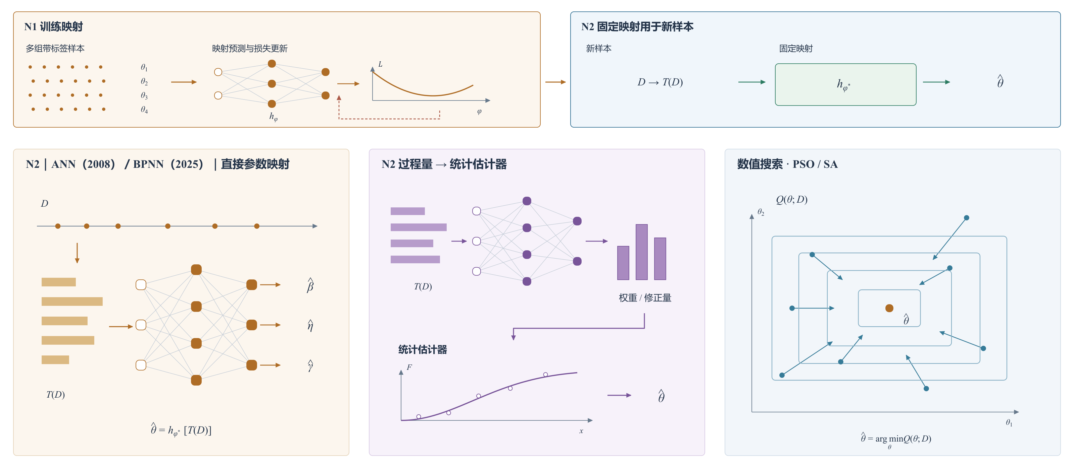
02 参数估计方法的原理与联系
直接映射、过程量学习与数值搜索的作用位置不同
直接预测参数、辅助传统估计器和搜索当前目标分别接入不同环节。
14
Notes:
## 7 路线五：学习型参数映射
学习型参数映射的核心机制发生在两个阶段。训练时，使用多组具有已知参数标签的样本 $\{(D_j,\theta_j)\}_{j=1}^{M}$，将样本或特征 $T(D_j)$ 输入共享映射 $h_\phi$，比较预测与标签并更新同一组权重（N1）：
$$\widehat\phi\in\operatorname*{arg\,min}_{\phi}\frac{1}{M}\sum_{j=1}^{M}\mathcal L\!\left(h_\phi(T(D_j)),\theta_j\right).$$
训练完成后固定映射，将新样本输入并输出估计 $\widehat\theta=h_{\widehat\phi}(T(D_{\mathrm{new}}))$（N2）。图7a用多组样本、标签与共享权重的反馈表现训练，再接到新样本应用；图7b展开具体改动位置。ANN和BPNN可在特征、映射结构、损失或训练域上变化。即使用矩作输入，确定映射的机制仍是带标签训练；若网络只预测中间量，或PSO只搜索当前样本的目标，则需要连接到实际服务的估计环节，不能与直接参数映射合并。
图7a｜多组带标签样本训练，同一固定映射用于新样本。 主步骤为“N1 训练映射→N2 固定映射用于新样本”。N1中，多组样本的同类特征进入共享映射，参数预测与各自标签比较，整组误差反馈到同一组权重。应用阶段（N2）固定这些权重，将新样本转成三个参数估计；真实标签用于训练，应用时不需要提供新样本的真实参数。特征、网络和损失图用于呈现机制，真值与预测柱高经过尺度化。
图7b｜同一核心链下区分三种作用位置。 顶部沿用图7a的“N1 训练映射→N2 固定映射用于新样本”；下方分别用网络到参数、过程量到统计估计器、目标曲线与候选点搜索，说明直接映射、辅助学习和数值求解的区别。
来源：D:\weibull\Study\04-study-小样本三参数Weibull估计方法比较与选择\报告上（方法分类）-v2.3.md；## 7
图源：D:\weibull\Study\04-study-小样本三参数Weibull估计方法比较与选择\方法分类\机制图-v2.2\预览\05-学习映射路线-机制图.svg
生成依据：报告上v2.3工作稿（v2.2审定基线） / 报告下v2.1；2026-10-23；演讲日期2026-10-25。

Slide 15
02 参数估计方法的原理与联系
同一路线并不自动构成方法间的历史沿袭
关系类型 | 代表联系 | 说明
沿袭或扩展 | Jacquelin（1993）→ WMLE（2009）→ 形状修正（2024） | 有文献依据的延续与修正
沿袭或扩展 | White（1969）→ LSE（1992）；LSPF（2013）→ LPF（2015） | 接入未知位置或保留更多参数信息
数学联系 | PWM与L矩；同分数、同位置的两种回归 | 注明关系成立的条件
局部借用或组合 | Kundu–Raqab与Firth修正 → DMMLE | 不同来源的步骤汇合
15
Notes:
## 8 方法之间的沿袭与组合关系
分别理解五条路线后，再把具体方法接回地图。这里需要读两层联系。
第一层是同一个方法内部的机制连接。先识别它构造了什么、用什么确定哪个参数、其余参数怎样恢复，再按阶段连接路线节点。例如，LSPF依次经过W消元、W联合密度最大化、最小值期望位置修正及尺度恢复；SAM连接最小值期望关系、概率图回归和条件似然尺度更新；PM连接最小值中位数关系与给定位置的似然方程；Park Proposed+MLE2先用概率图相关性定位，再接平移样本的二参数MLE。它们可以跨路线展开，这些连接说明估计过程本身。
第二层是不同方法之间有依据的关系。例如，Jacquelin二参数推导扩展为三参数WMLE，随后再引入形状偏差修正，构成连续改进链；Kundu–Raqab的数据修改构造与Firth得分修正共同进入DMMLE，构成两个来源汇合的组合。方法之间的关系继续分为三种：
- 沿袭或扩展： 原文明确沿用、扩展或修正前一构造时使用实线。
- 数学联系或共享构造： 两种方法之间可核对的公式关系或共享构造使用虚线，并注明成立条件；同属一路线本身不构成历史沿袭证据。
- 局部借用或组合： 一个方法只借用了另一条路线的位置处理、统计量或参数恢复步骤时使用点划线。
沿着这些关系，可以看到Jacquelin二参数推导向Cousineau WMLE及后续形状修正的扩展；Smith删最小值构造在Kundu–Raqab中的场景适配；Kundu–Raqab与Firth型修正形成DMMLE；White向Soman三参数概率图的扩展；MPS与QMP在特定分组设置下的特例关系；PWM与L矩的数学联系；以及LSPF向LPF的构造改进。MLE与MAP通过似然模型相连，MAP进一步引入先验和后验决策；PSO、模拟退火等工具则连接到各自搜索的目标。LSPF与早期W均值匹配方法共享标准化构造，但两者直接历史承接尚未确认；SAM与PM的相似框架，以及对LSPF／LPF的比较或实测数据引用，也不能直接画成父子沿袭。
图8｜先沿机制读方法，再沿证据读方法关系。 浅色区域标明各路线的覆盖范围，跨路线组合在区域之间展开。各路线的机制标识与前述原理图一致；跨路线过程线解释同一估计过程怎样接入不同机制。方法之间另用实线、虚线和点划线标注沿袭或扩展、数学联系及局部借用。沿Jacquelin→WMLE→形状修正、White→Soman、L矩→TL矩、LSPF→LPF等链，可见具体构造的延续；LSPF→Yang迭代、WMLE→MVLE-H扩展等记录局部步骤的借用。PWM与L矩、Cran矩与PWM、MPS与QMP的数学联系保留相应条件。Soman与Park的回归方向关系以同分数、同位置为前提，两文实际分数选择各异。细空心箭头为机制接入或方法内部过程，金色节点为七种比较实现。
来源：D:\weibull\Study\04-study-小样本三参数Weibull估计方法比较与选择\报告上（方法分类）-v2.3.md；## 8
生成依据：报告上v2.3工作稿（v2.2审定基线） / 报告下v2.1；2026-10-23；演讲日期2026-10-25。

Slide 16
02 参数估计方法的原理与联系
七种实现覆盖路线内改动与路线间差异
实现 | 采用的机制 | 对应构造
MLE | 原始联合似然 | 观测密度形成联合似然；另记录边界与失败
WMLE | 估计方程修正 | Cousineau（2009）：估计方程中引入三权重
MMLE | 最小值定位后进行似然估计 | Kundu、Raqab（2009）：删最小观测后估计
LSE / LRE | 分布关系匹配 | Soman、Misra（1992）/ Park（2017）：分数、评分与回归方向不同
MDM-0.1 | 尺度一致性与梯度定位 | Xie、Wu、Yang（2023）：伪尺度离散与δ=0.1定位
MM | 统计关系匹配与反演 | Cran（1988）：Weibull矩及矩差显式恢复
16
Notes:
## 9 七种比较实现的机制位置
本次统一比较选取七种实现，重点对照似然构造与优化、分布关系匹配、统计特征关系匹配与反演中的具体构造。它们在完整地图中标为金色，比较范围不限制整个路线图的文献范围。
| 实现 | 采用的路线机制 | 具体构造定位 |
|---|---|---|
| MLE | 似然构造与优化 | 原始观测密度联合似然；另记录局部候选、边界与失败 |
| WMLE | 似然得分方程的修正 | 在估计方程中引入三个权重 |
| MMLE（Kundu–Raqab单样本形式） | 最小值定位、删样本后的似然估计 | 以样本最小值定位，删除该观测后进行二参数估计 |
| LSE（Soman主分支） | 分布关系匹配 | White分数、位置评分和对数寿命对分数回归 |
| LRE（Park Proposed+Plot） | 分布关系匹配 | 相关系数定位、绘图概率分数和分数对对数寿命回归 |
| MDM-0.1 | 分布关系匹配、分阶段参数确定 | 条件尺度伪估计差异、固定梯度偏移值下的位置定位 |
| MM（Cran式） | 统计特征关系匹配与反演 | Weibull矩及矩差显式恢复参数 |
这些实现形成构造对照：MLE、WMLE和Kundu–Raqab对应原始似然、方程加权与最小值定位后估计；LSE、LRE和MDM对应分布关系匹配的不同分支；Cran MM对应选定统计关系的显式恢复。这里按实际机制说明差别，不将七种实现分配到互斥格子，也不把同名的其他版本混入比较。
来源：D:\weibull\Study\04-study-小样本三参数Weibull估计方法比较与选择\报告上（方法分类）-v2.3.md；## 9
生成依据：报告上v2.3工作稿（v2.2审定基线） / 报告下v2.1；2026-10-23；演讲日期2026-10-25。

Slide 17
03 比较实验设置
共同样本使性能差异对应方法构造与求解约定
项目 | 本轮设置
总体参数 | η=1000，γ=500；β=1.5、2、2.5、3、3.5、4、4.5、5
样本量 | n=50、20、15、10、7
重复抽样 | 每个条件1200组；七种方法使用相同样本
精度图 | 七法共同有效样本；形状RMSE/β，尺度和位置RMSE/1000
分布与返回 | 分布用各法自身有效结果；有效率按全部1200次尝试统计
17
Notes:
## 1 实验设置
本轮比较七种方法在相同样本下的估计误差、重复抽样波动、明显异常和有效返回情况。
| 项目 | 本轮设置 |
| --- | --- |
| 方法 | MDM-0.1、LSE、LRE（Park）、WMLE、MLE、MMLE（K–R）、MM |
| 参数 | η=1000、γ=500；β=1.5、2、2.5、3、3.5、4、4.5、5 |
| 样本量 | n=50、20、15、10、7 |
| 重复抽样 | 每个条件1200组；各方法使用相同样本 |
| 主要观察 | 参数RMSE、估计分布、明显异常与有效返回 |
*统计口径：精度图使用七法均有效的共同样本；分布图使用各法自身有效结果。形状RMSE除以真β，尺度和位置RMSE除以1000。方法与求解约定见实验设置。*
来源：D:\weibull\Study\04-study-小样本三参数Weibull估计方法比较与选择\报告下（方法对比）-v2.1.md；## 1
生成依据：报告上v2.3工作稿（v2.2审定基线） / 报告下v2.1；2026-10-23；演讲日期2026-10-25。

Slide 18
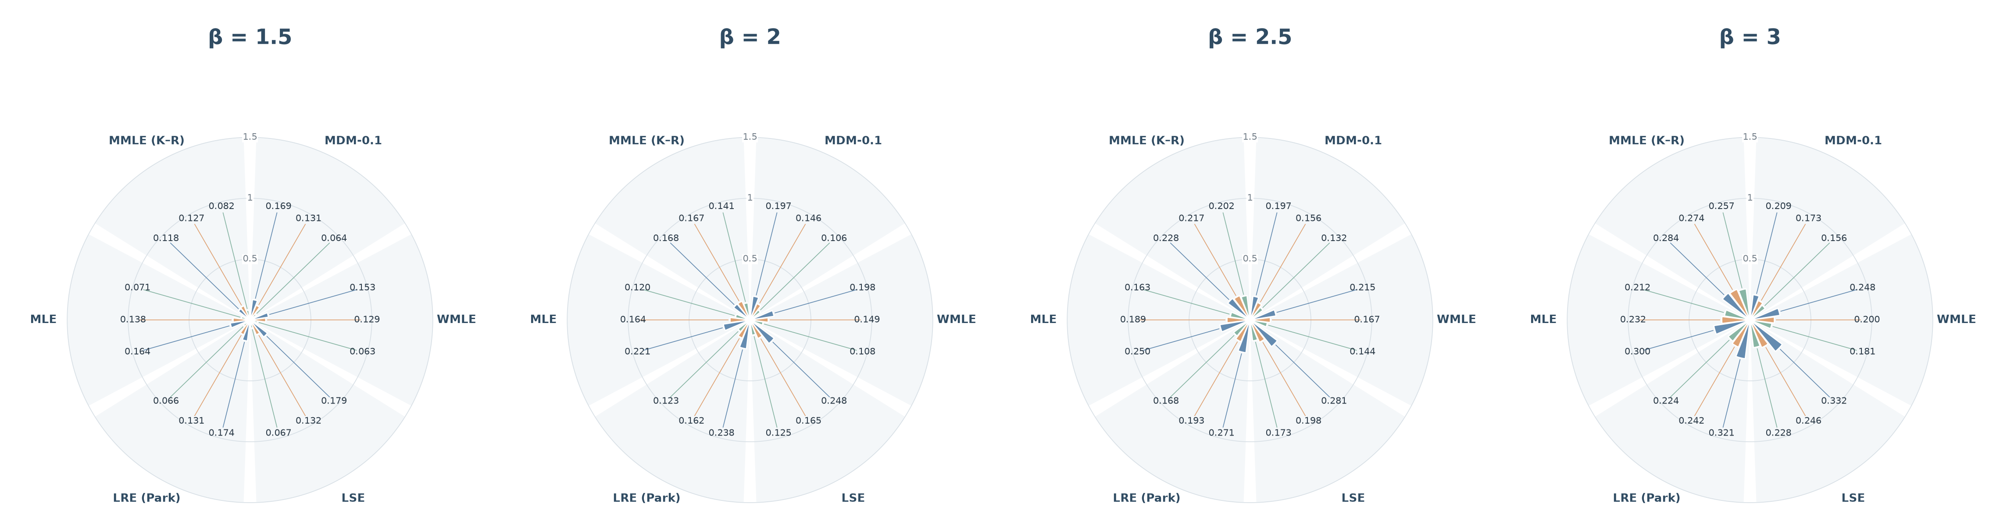
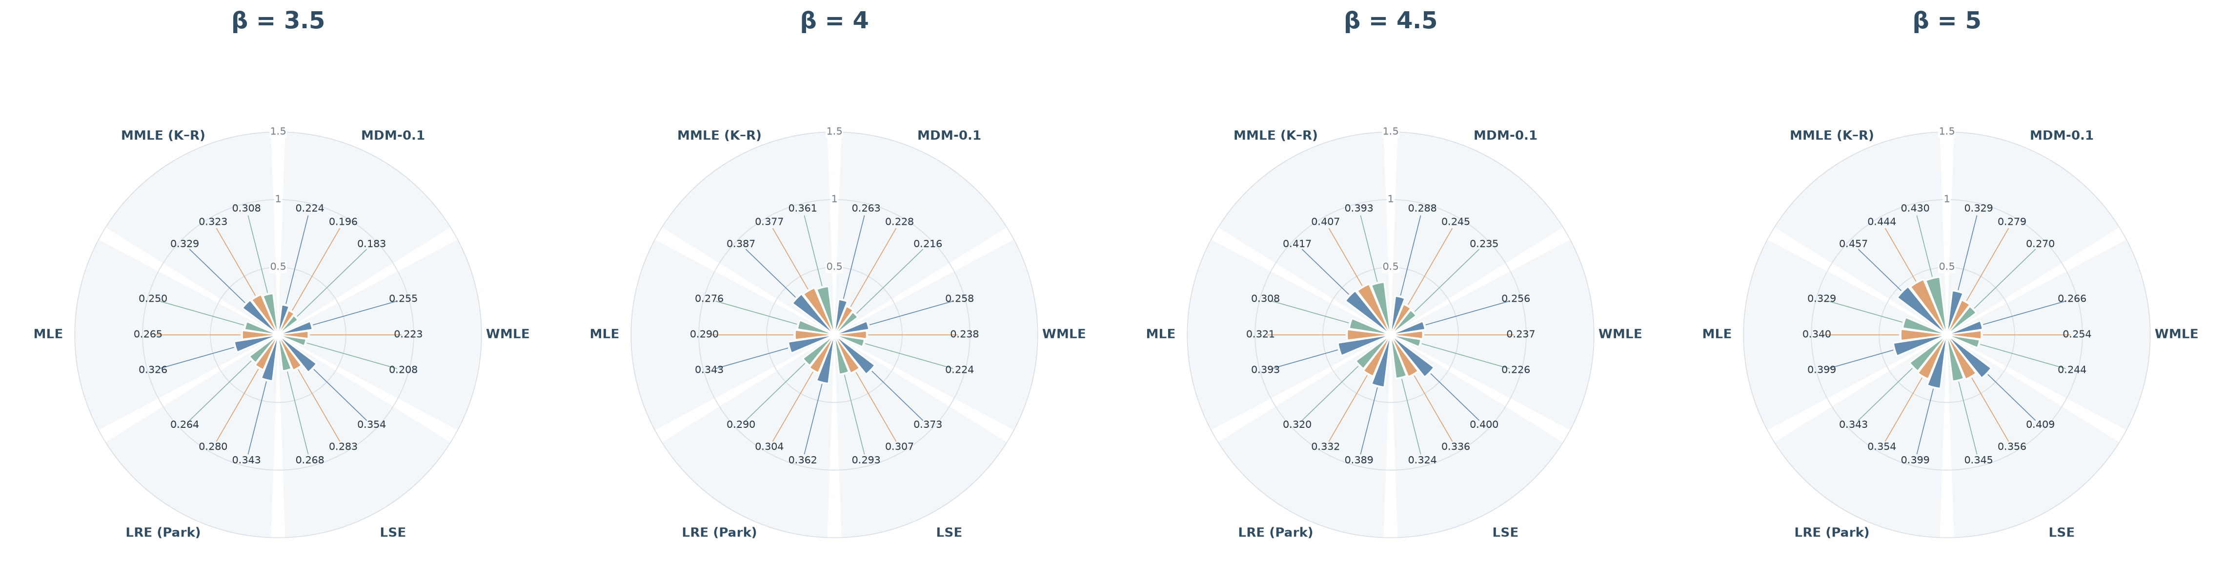
04 估计性能的差异与变化
样本减少时，各方法的误差增幅不同
n=50
蓝：形状；橙：尺度；绿：位置。五页共用线性半径；MM数值见备页。
18
Notes:
### 2.1 样本量减小下的不同表现
#### n = 50
#### n = 20
#### n = 15
#### n = 10
#### n = 7
*图注：五张图共用线性半径；扇区越长，标准化RMSE越大。MM的数值另列。*
固定β观察，样本量减少时，估计误差总体增大，但各方法的增幅不同。部分方法的误差上升较快，部分方法变化较缓，方法间的差距也随之改变。固定n观察，β增大时位置误差的增长较为一致，形状和尺度误差的变化则因方法而异。
| 比较方向 | 观察到的变化 | 初步认识 |
| --- | --- | --- |
| 固定β，减小n | RMSE多数增大，各方法增幅不同 | 样本减少通常降低估计精度 |
| 固定n，增大β | 位置误差普遍增大，形状和尺度误差的变化存在方法差异 | 形状条件对各参数的影响不同 |
| 交叉观察n与β | 同一方法在不同β下的误差增幅不同 | 样本量的影响随形状条件改变 |
*上两行：β=1.5和5下，两种方法的标准化RMSE差距随n变化。第三行：每行是一对方法，每列是一档β；颜色表示“n=7的差距减去n=50的差距”。红色为差距扩大，蓝色为差距缩小，白色附近为变化较小。三列子图分别对应形状、尺度和位置参数。*
这里比较方法对，是为了观察方法之间的精度差距怎样变化。差距定义为两种方法标准化RMSE之差的绝对值，只表示相隔多远，不表示谁更好。图中列出MDM、LSE、LRE、WMLE、MLE、K–R六法的全部15个配对，并未挑选部分方法对。MM因极端RMSE另列，不进入此图。
*仍使用七法共同有效样本；形状RMSE除以真β，尺度和位置RMSE除以真η。差距扩大或缩小，与两种方法各自误差是否增加是不同问题。*
β=1.5时，七种方法的RMSE均随样本减少而上升；联合图中六种方法的两两差距也普遍拉开。此时，各方法的变化方向较为一致，区别主要表现为上升幅度不同。
β=5时，RMSE仍多向上，但方法间距离的变化不再一致：一些方法对继续分离，另一些逐渐接近，部分距离曲线还出现转折。比较n=50与7，LSE、LRE与WMLE的尺度和位置RMSE更接近，而它们与K–R的差距增大。
形状条件改变后，样本减少对方法关系的影响，可从普遍拉开转为拉开与接近并存。误差上升的共同方向，并不意味着方法间的精度关系保持不变。
| n | 形状Bias | 形状SD | 形状RMSE |
| --- | --- | --- | --- |
| 10 | -2.263 | 0.982 | 2.466 |
| 7 | -2.614 | 0.713 | 2.710 |
*表：WMLE，β=5；七法共同有效结果，Bias保留符号。自身有效结果也支持SD下降、负偏差加重和RMSE上升的方向。*
样本减少时，误差增大也不总表现为分布展宽。β=5的WMLE形状估计在n从10减至7时，SD下降，负偏差却加重，RMSE仍然上升。各方法不仅误差增幅不同，误差增长的表现也可能不同。
### 2.2 形状参数增大时的估计分布变化
#### β = 1.5
#### β = 2
#### β = 2.5
#### β = 3
#### β = 3.5
#### β = 4
#### β = 4.5
#### β = 5
*图注：行对应n=50、7，列对应形状、尺度、位置。虚线为真值，红点为均值，横线为四分位区间。密度显示主体分布，统计量使用全部有效值。*
β=1.5时，两档n下多数方法的主体分布形态相近。n=7的估计范围通常更宽，LSE、LRE的位置估计还出现了零边界结果。
固定n，β从1.5增至5时，估计分布进一步变化。LSE、LRE的尺度和位置估计逐渐展宽，即使n=50，四分位区间也明显扩大。因此，分布展宽并不只出现在极小样本条件。
MDM、WMLE和K–R则表现出有规律的参数偏移：形状估计的增幅落后于真β，低估加重；尺度估计向低值偏移，位置估计向高值偏移。两档n下均能观察到这一方向，n=7时偏移更明显。
另外，LSE、LRE的位置估计进一步向γ=0聚集，这在n=50时已可见，n=7时边界结果更多。原尺度密度图也呈双峰外观；后续核对发现，剔除零位置结果后未保留两个明显峰，因此这里将边界聚集与非边界估计的偏移分别考察，不据原图认定存在“接近真值与偏移”的两个内部群体。
### 2.3 明显异常估计
估计分布中还存在明显偏离真值的结果。这里沿用Research00报告2的判据，将形状估计不超过真值的1/3，或达到真值的3倍，记为明显异常估计。
| β=5、n=7，LSE | 形状 | 尺度 | 位置 |
| --- | --- | --- | --- |
| 真值 | 5 | 1000 | 500 |
| 第34组：接近真值的例子 | 5.55 | 836.77 | 681.73 |
| 第0组：明显低估的例子 | 1.24 | 282.98 | 1205.95 |
相同总体、相同样本量和相同方法，不同抽样仍可能得到相差很大的参数。异常例子中，形状和尺度明显偏低，位置则偏高；这种偏离已经超出估计结果在真值附近的小幅波动。
*两例来自本轮存档W(5,1000,500)、n=7，样本编号从0开始；仅用于展示，不代表其发生频率。*
*图注：异常为β̂≤β/3或β̂≥3β；频率以各方法自身有效结果为分母，求解失败另行统计。*
随着n减小，明显异常估计更常见。八档β下，七种方法在n=7时的异常频率都高于n=50。β=5时，异常频率在五档n上逐档上升。
异常增多的程度和方向存在方法差异：较大β、小n下，多种方法以形状低估为主；MLE在低β、小n下也有较高异常频率。它们不能由一种固定的异常模式概括。
### 2.4 主要现象
1. n减小时，估计误差总体增大，但各方法的增幅不同。固定β，部分方法对样本量减少更敏感，误差上升较快；部分方法增幅较小。因此，方法间的差距也随样本量改变，而非保持原有的精度关系。
2. 相同n下，β增大时，三个参数的估计呈现不同的偏移和分布变化。部分方法的形状低估加重，并伴随尺度偏小、位置偏大；另一些方法的尺度和位置估计更分散，还出现边界聚集。β变化的影响不仅体现在误差大小，也体现在参数偏移的方向和估计分布的形态。
3. n减小时，明显异常估计更常见。这一变化在八档β、七种方法的n=50与7比较中均可见，但异常增多的程度及其偏移方向因方法和参数条件而异。
五页按n=50、20、15、10、7连续切换。观察扇区的长度和相对距离，不逐项报数值。
来源：D:\weibull\Study\04-study-小样本三参数Weibull估计方法比较与选择\报告下（方法对比）-v2.1.md；### 2.1
图源：D:\weibull\Study\04-study-小样本三参数Weibull估计方法比较与选择\reviewbyhtml\方法对比-v1.0\assets\RMSE玫瑰图_n50_八档β.png
生成依据：报告上v2.3工作稿（v2.2审定基线） / 报告下v2.1；2026-10-23；演讲日期2026-10-25。

Slide 19
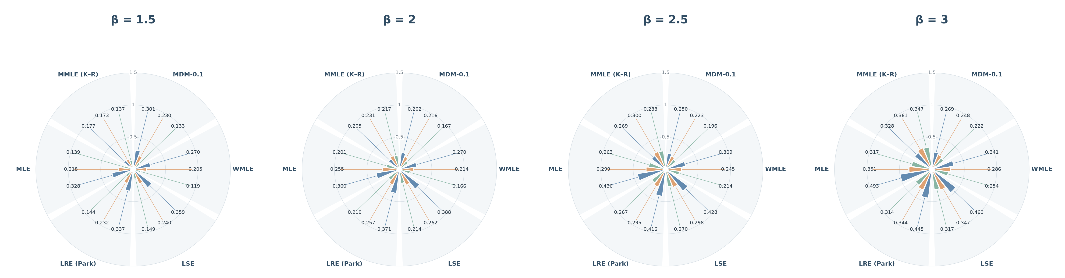
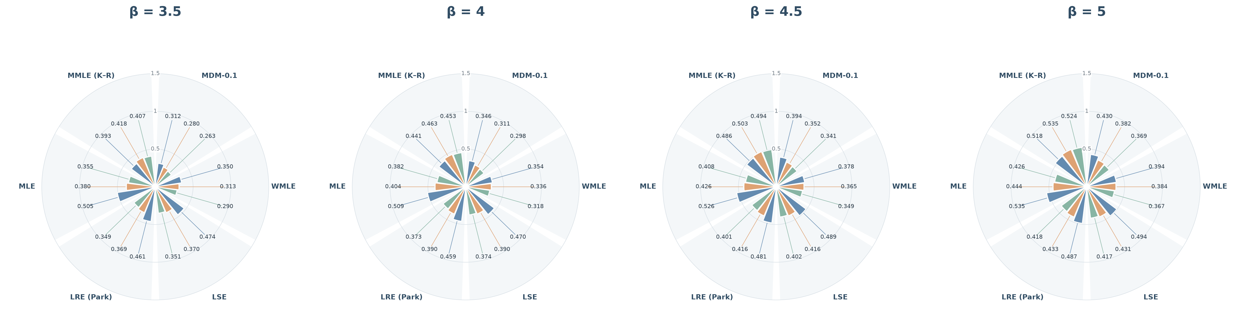
04 估计性能的差异与变化
样本减少时，各方法的误差增幅不同
n=20
蓝：形状；橙：尺度；绿：位置。五页共用线性半径；MM数值见备页。
19
Notes:
### 2.1 样本量减小下的不同表现
#### n = 50
#### n = 20
#### n = 15
#### n = 10
#### n = 7
*图注：五张图共用线性半径；扇区越长，标准化RMSE越大。MM的数值另列。*
固定β观察，样本量减少时，估计误差总体增大，但各方法的增幅不同。部分方法的误差上升较快，部分方法变化较缓，方法间的差距也随之改变。固定n观察，β增大时位置误差的增长较为一致，形状和尺度误差的变化则因方法而异。
| 比较方向 | 观察到的变化 | 初步认识 |
| --- | --- | --- |
| 固定β，减小n | RMSE多数增大，各方法增幅不同 | 样本减少通常降低估计精度 |
| 固定n，增大β | 位置误差普遍增大，形状和尺度误差的变化存在方法差异 | 形状条件对各参数的影响不同 |
| 交叉观察n与β | 同一方法在不同β下的误差增幅不同 | 样本量的影响随形状条件改变 |
*上两行：β=1.5和5下，两种方法的标准化RMSE差距随n变化。第三行：每行是一对方法，每列是一档β；颜色表示“n=7的差距减去n=50的差距”。红色为差距扩大，蓝色为差距缩小，白色附近为变化较小。三列子图分别对应形状、尺度和位置参数。*
这里比较方法对，是为了观察方法之间的精度差距怎样变化。差距定义为两种方法标准化RMSE之差的绝对值，只表示相隔多远，不表示谁更好。图中列出MDM、LSE、LRE、WMLE、MLE、K–R六法的全部15个配对，并未挑选部分方法对。MM因极端RMSE另列，不进入此图。
*仍使用七法共同有效样本；形状RMSE除以真β，尺度和位置RMSE除以真η。差距扩大或缩小，与两种方法各自误差是否增加是不同问题。*
β=1.5时，七种方法的RMSE均随样本减少而上升；联合图中六种方法的两两差距也普遍拉开。此时，各方法的变化方向较为一致，区别主要表现为上升幅度不同。
β=5时，RMSE仍多向上，但方法间距离的变化不再一致：一些方法对继续分离，另一些逐渐接近，部分距离曲线还出现转折。比较n=50与7，LSE、LRE与WMLE的尺度和位置RMSE更接近，而它们与K–R的差距增大。
形状条件改变后，样本减少对方法关系的影响，可从普遍拉开转为拉开与接近并存。误差上升的共同方向，并不意味着方法间的精度关系保持不变。
| n | 形状Bias | 形状SD | 形状RMSE |
| --- | --- | --- | --- |
| 10 | -2.263 | 0.982 | 2.466 |
| 7 | -2.614 | 0.713 | 2.710 |
*表：WMLE，β=5；七法共同有效结果，Bias保留符号。自身有效结果也支持SD下降、负偏差加重和RMSE上升的方向。*
样本减少时，误差增大也不总表现为分布展宽。β=5的WMLE形状估计在n从10减至7时，SD下降，负偏差却加重，RMSE仍然上升。各方法不仅误差增幅不同，误差增长的表现也可能不同。
### 2.2 形状参数增大时的估计分布变化
#### β = 1.5
#### β = 2
#### β = 2.5
#### β = 3
#### β = 3.5
#### β = 4
#### β = 4.5
#### β = 5
*图注：行对应n=50、7，列对应形状、尺度、位置。虚线为真值，红点为均值，横线为四分位区间。密度显示主体分布，统计量使用全部有效值。*
β=1.5时，两档n下多数方法的主体分布形态相近。n=7的估计范围通常更宽，LSE、LRE的位置估计还出现了零边界结果。
固定n，β从1.5增至5时，估计分布进一步变化。LSE、LRE的尺度和位置估计逐渐展宽，即使n=50，四分位区间也明显扩大。因此，分布展宽并不只出现在极小样本条件。
MDM、WMLE和K–R则表现出有规律的参数偏移：形状估计的增幅落后于真β，低估加重；尺度估计向低值偏移，位置估计向高值偏移。两档n下均能观察到这一方向，n=7时偏移更明显。
另外，LSE、LRE的位置估计进一步向γ=0聚集，这在n=50时已可见，n=7时边界结果更多。原尺度密度图也呈双峰外观；后续核对发现，剔除零位置结果后未保留两个明显峰，因此这里将边界聚集与非边界估计的偏移分别考察，不据原图认定存在“接近真值与偏移”的两个内部群体。
### 2.3 明显异常估计
估计分布中还存在明显偏离真值的结果。这里沿用Research00报告2的判据，将形状估计不超过真值的1/3，或达到真值的3倍，记为明显异常估计。
| β=5、n=7，LSE | 形状 | 尺度 | 位置 |
| --- | --- | --- | --- |
| 真值 | 5 | 1000 | 500 |
| 第34组：接近真值的例子 | 5.55 | 836.77 | 681.73 |
| 第0组：明显低估的例子 | 1.24 | 282.98 | 1205.95 |
相同总体、相同样本量和相同方法，不同抽样仍可能得到相差很大的参数。异常例子中，形状和尺度明显偏低，位置则偏高；这种偏离已经超出估计结果在真值附近的小幅波动。
*两例来自本轮存档W(5,1000,500)、n=7，样本编号从0开始；仅用于展示，不代表其发生频率。*
*图注：异常为β̂≤β/3或β̂≥3β；频率以各方法自身有效结果为分母，求解失败另行统计。*
随着n减小，明显异常估计更常见。八档β下，七种方法在n=7时的异常频率都高于n=50。β=5时，异常频率在五档n上逐档上升。
异常增多的程度和方向存在方法差异：较大β、小n下，多种方法以形状低估为主；MLE在低β、小n下也有较高异常频率。它们不能由一种固定的异常模式概括。
### 2.4 主要现象
1. n减小时，估计误差总体增大，但各方法的增幅不同。固定β，部分方法对样本量减少更敏感，误差上升较快；部分方法增幅较小。因此，方法间的差距也随样本量改变，而非保持原有的精度关系。
2. 相同n下，β增大时，三个参数的估计呈现不同的偏移和分布变化。部分方法的形状低估加重，并伴随尺度偏小、位置偏大；另一些方法的尺度和位置估计更分散，还出现边界聚集。β变化的影响不仅体现在误差大小，也体现在参数偏移的方向和估计分布的形态。
3. n减小时，明显异常估计更常见。这一变化在八档β、七种方法的n=50与7比较中均可见，但异常增多的程度及其偏移方向因方法和参数条件而异。
五页按n=50、20、15、10、7连续切换。观察扇区的长度和相对距离，不逐项报数值。
来源：D:\weibull\Study\04-study-小样本三参数Weibull估计方法比较与选择\报告下（方法对比）-v2.1.md；### 2.1
图源：D:\weibull\Study\04-study-小样本三参数Weibull估计方法比较与选择\reviewbyhtml\方法对比-v1.0\assets\RMSE玫瑰图_n20_八档β.png
生成依据：报告上v2.3工作稿（v2.2审定基线） / 报告下v2.1；2026-10-23；演讲日期2026-10-25。

Slide 20
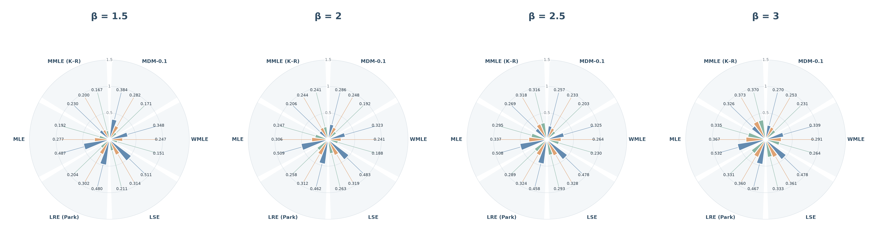
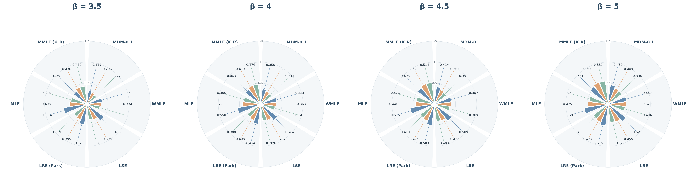
04 估计性能的差异与变化
样本减少时，各方法的误差增幅不同
n=15
蓝：形状；橙：尺度；绿：位置。五页共用线性半径；MM数值见备页。
20
Notes:
### 2.1 样本量减小下的不同表现
#### n = 50
#### n = 20
#### n = 15
#### n = 10
#### n = 7
*图注：五张图共用线性半径；扇区越长，标准化RMSE越大。MM的数值另列。*
固定β观察，样本量减少时，估计误差总体增大，但各方法的增幅不同。部分方法的误差上升较快，部分方法变化较缓，方法间的差距也随之改变。固定n观察，β增大时位置误差的增长较为一致，形状和尺度误差的变化则因方法而异。
| 比较方向 | 观察到的变化 | 初步认识 |
| --- | --- | --- |
| 固定β，减小n | RMSE多数增大，各方法增幅不同 | 样本减少通常降低估计精度 |
| 固定n，增大β | 位置误差普遍增大，形状和尺度误差的变化存在方法差异 | 形状条件对各参数的影响不同 |
| 交叉观察n与β | 同一方法在不同β下的误差增幅不同 | 样本量的影响随形状条件改变 |
*上两行：β=1.5和5下，两种方法的标准化RMSE差距随n变化。第三行：每行是一对方法，每列是一档β；颜色表示“n=7的差距减去n=50的差距”。红色为差距扩大，蓝色为差距缩小，白色附近为变化较小。三列子图分别对应形状、尺度和位置参数。*
这里比较方法对，是为了观察方法之间的精度差距怎样变化。差距定义为两种方法标准化RMSE之差的绝对值，只表示相隔多远，不表示谁更好。图中列出MDM、LSE、LRE、WMLE、MLE、K–R六法的全部15个配对，并未挑选部分方法对。MM因极端RMSE另列，不进入此图。
*仍使用七法共同有效样本；形状RMSE除以真β，尺度和位置RMSE除以真η。差距扩大或缩小，与两种方法各自误差是否增加是不同问题。*
β=1.5时，七种方法的RMSE均随样本减少而上升；联合图中六种方法的两两差距也普遍拉开。此时，各方法的变化方向较为一致，区别主要表现为上升幅度不同。
β=5时，RMSE仍多向上，但方法间距离的变化不再一致：一些方法对继续分离，另一些逐渐接近，部分距离曲线还出现转折。比较n=50与7，LSE、LRE与WMLE的尺度和位置RMSE更接近，而它们与K–R的差距增大。
形状条件改变后，样本减少对方法关系的影响，可从普遍拉开转为拉开与接近并存。误差上升的共同方向，并不意味着方法间的精度关系保持不变。
| n | 形状Bias | 形状SD | 形状RMSE |
| --- | --- | --- | --- |
| 10 | -2.263 | 0.982 | 2.466 |
| 7 | -2.614 | 0.713 | 2.710 |
*表：WMLE，β=5；七法共同有效结果，Bias保留符号。自身有效结果也支持SD下降、负偏差加重和RMSE上升的方向。*
样本减少时，误差增大也不总表现为分布展宽。β=5的WMLE形状估计在n从10减至7时，SD下降，负偏差却加重，RMSE仍然上升。各方法不仅误差增幅不同，误差增长的表现也可能不同。
### 2.2 形状参数增大时的估计分布变化
#### β = 1.5
#### β = 2
#### β = 2.5
#### β = 3
#### β = 3.5
#### β = 4
#### β = 4.5
#### β = 5
*图注：行对应n=50、7，列对应形状、尺度、位置。虚线为真值，红点为均值，横线为四分位区间。密度显示主体分布，统计量使用全部有效值。*
β=1.5时，两档n下多数方法的主体分布形态相近。n=7的估计范围通常更宽，LSE、LRE的位置估计还出现了零边界结果。
固定n，β从1.5增至5时，估计分布进一步变化。LSE、LRE的尺度和位置估计逐渐展宽，即使n=50，四分位区间也明显扩大。因此，分布展宽并不只出现在极小样本条件。
MDM、WMLE和K–R则表现出有规律的参数偏移：形状估计的增幅落后于真β，低估加重；尺度估计向低值偏移，位置估计向高值偏移。两档n下均能观察到这一方向，n=7时偏移更明显。
另外，LSE、LRE的位置估计进一步向γ=0聚集，这在n=50时已可见，n=7时边界结果更多。原尺度密度图也呈双峰外观；后续核对发现，剔除零位置结果后未保留两个明显峰，因此这里将边界聚集与非边界估计的偏移分别考察，不据原图认定存在“接近真值与偏移”的两个内部群体。
### 2.3 明显异常估计
估计分布中还存在明显偏离真值的结果。这里沿用Research00报告2的判据，将形状估计不超过真值的1/3，或达到真值的3倍，记为明显异常估计。
| β=5、n=7，LSE | 形状 | 尺度 | 位置 |
| --- | --- | --- | --- |
| 真值 | 5 | 1000 | 500 |
| 第34组：接近真值的例子 | 5.55 | 836.77 | 681.73 |
| 第0组：明显低估的例子 | 1.24 | 282.98 | 1205.95 |
相同总体、相同样本量和相同方法，不同抽样仍可能得到相差很大的参数。异常例子中，形状和尺度明显偏低，位置则偏高；这种偏离已经超出估计结果在真值附近的小幅波动。
*两例来自本轮存档W(5,1000,500)、n=7，样本编号从0开始；仅用于展示，不代表其发生频率。*
*图注：异常为β̂≤β/3或β̂≥3β；频率以各方法自身有效结果为分母，求解失败另行统计。*
随着n减小，明显异常估计更常见。八档β下，七种方法在n=7时的异常频率都高于n=50。β=5时，异常频率在五档n上逐档上升。
异常增多的程度和方向存在方法差异：较大β、小n下，多种方法以形状低估为主；MLE在低β、小n下也有较高异常频率。它们不能由一种固定的异常模式概括。
### 2.4 主要现象
1. n减小时，估计误差总体增大，但各方法的增幅不同。固定β，部分方法对样本量减少更敏感，误差上升较快；部分方法增幅较小。因此，方法间的差距也随样本量改变，而非保持原有的精度关系。
2. 相同n下，β增大时，三个参数的估计呈现不同的偏移和分布变化。部分方法的形状低估加重，并伴随尺度偏小、位置偏大；另一些方法的尺度和位置估计更分散，还出现边界聚集。β变化的影响不仅体现在误差大小，也体现在参数偏移的方向和估计分布的形态。
3. n减小时，明显异常估计更常见。这一变化在八档β、七种方法的n=50与7比较中均可见，但异常增多的程度及其偏移方向因方法和参数条件而异。
五页按n=50、20、15、10、7连续切换。观察扇区的长度和相对距离，不逐项报数值。
来源：D:\weibull\Study\04-study-小样本三参数Weibull估计方法比较与选择\报告下（方法对比）-v2.1.md；### 2.1
图源：D:\weibull\Study\04-study-小样本三参数Weibull估计方法比较与选择\reviewbyhtml\方法对比-v1.0\assets\RMSE玫瑰图_n15_八档β.png
生成依据：报告上v2.3工作稿（v2.2审定基线） / 报告下v2.1；2026-10-23；演讲日期2026-10-25。

Slide 21
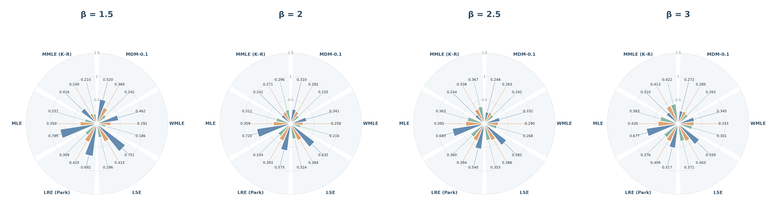
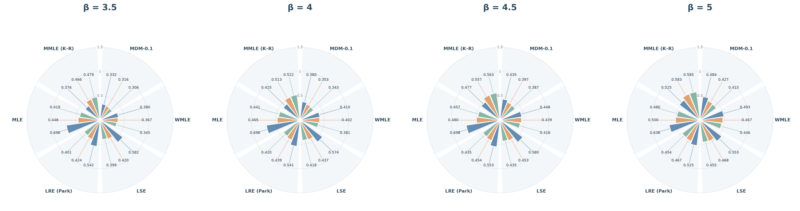
04 估计性能的差异与变化
样本减少时，各方法的误差增幅不同
n=10
蓝：形状；橙：尺度；绿：位置。五页共用线性半径；MM数值见备页。
21
Notes:
### 2.1 样本量减小下的不同表现
#### n = 50
#### n = 20
#### n = 15
#### n = 10
#### n = 7
*图注：五张图共用线性半径；扇区越长，标准化RMSE越大。MM的数值另列。*
固定β观察，样本量减少时，估计误差总体增大，但各方法的增幅不同。部分方法的误差上升较快，部分方法变化较缓，方法间的差距也随之改变。固定n观察，β增大时位置误差的增长较为一致，形状和尺度误差的变化则因方法而异。
| 比较方向 | 观察到的变化 | 初步认识 |
| --- | --- | --- |
| 固定β，减小n | RMSE多数增大，各方法增幅不同 | 样本减少通常降低估计精度 |
| 固定n，增大β | 位置误差普遍增大，形状和尺度误差的变化存在方法差异 | 形状条件对各参数的影响不同 |
| 交叉观察n与β | 同一方法在不同β下的误差增幅不同 | 样本量的影响随形状条件改变 |
*上两行：β=1.5和5下，两种方法的标准化RMSE差距随n变化。第三行：每行是一对方法，每列是一档β；颜色表示“n=7的差距减去n=50的差距”。红色为差距扩大，蓝色为差距缩小，白色附近为变化较小。三列子图分别对应形状、尺度和位置参数。*
这里比较方法对，是为了观察方法之间的精度差距怎样变化。差距定义为两种方法标准化RMSE之差的绝对值，只表示相隔多远，不表示谁更好。图中列出MDM、LSE、LRE、WMLE、MLE、K–R六法的全部15个配对，并未挑选部分方法对。MM因极端RMSE另列，不进入此图。
*仍使用七法共同有效样本；形状RMSE除以真β，尺度和位置RMSE除以真η。差距扩大或缩小，与两种方法各自误差是否增加是不同问题。*
β=1.5时，七种方法的RMSE均随样本减少而上升；联合图中六种方法的两两差距也普遍拉开。此时，各方法的变化方向较为一致，区别主要表现为上升幅度不同。
β=5时，RMSE仍多向上，但方法间距离的变化不再一致：一些方法对继续分离，另一些逐渐接近，部分距离曲线还出现转折。比较n=50与7，LSE、LRE与WMLE的尺度和位置RMSE更接近，而它们与K–R的差距增大。
形状条件改变后，样本减少对方法关系的影响，可从普遍拉开转为拉开与接近并存。误差上升的共同方向，并不意味着方法间的精度关系保持不变。
| n | 形状Bias | 形状SD | 形状RMSE |
| --- | --- | --- | --- |
| 10 | -2.263 | 0.982 | 2.466 |
| 7 | -2.614 | 0.713 | 2.710 |
*表：WMLE，β=5；七法共同有效结果，Bias保留符号。自身有效结果也支持SD下降、负偏差加重和RMSE上升的方向。*
样本减少时，误差增大也不总表现为分布展宽。β=5的WMLE形状估计在n从10减至7时，SD下降，负偏差却加重，RMSE仍然上升。各方法不仅误差增幅不同，误差增长的表现也可能不同。
### 2.2 形状参数增大时的估计分布变化
#### β = 1.5
#### β = 2
#### β = 2.5
#### β = 3
#### β = 3.5
#### β = 4
#### β = 4.5
#### β = 5
*图注：行对应n=50、7，列对应形状、尺度、位置。虚线为真值，红点为均值，横线为四分位区间。密度显示主体分布，统计量使用全部有效值。*
β=1.5时，两档n下多数方法的主体分布形态相近。n=7的估计范围通常更宽，LSE、LRE的位置估计还出现了零边界结果。
固定n，β从1.5增至5时，估计分布进一步变化。LSE、LRE的尺度和位置估计逐渐展宽，即使n=50，四分位区间也明显扩大。因此，分布展宽并不只出现在极小样本条件。
MDM、WMLE和K–R则表现出有规律的参数偏移：形状估计的增幅落后于真β，低估加重；尺度估计向低值偏移，位置估计向高值偏移。两档n下均能观察到这一方向，n=7时偏移更明显。
另外，LSE、LRE的位置估计进一步向γ=0聚集，这在n=50时已可见，n=7时边界结果更多。原尺度密度图也呈双峰外观；后续核对发现，剔除零位置结果后未保留两个明显峰，因此这里将边界聚集与非边界估计的偏移分别考察，不据原图认定存在“接近真值与偏移”的两个内部群体。
### 2.3 明显异常估计
估计分布中还存在明显偏离真值的结果。这里沿用Research00报告2的判据，将形状估计不超过真值的1/3，或达到真值的3倍，记为明显异常估计。
| β=5、n=7，LSE | 形状 | 尺度 | 位置 |
| --- | --- | --- | --- |
| 真值 | 5 | 1000 | 500 |
| 第34组：接近真值的例子 | 5.55 | 836.77 | 681.73 |
| 第0组：明显低估的例子 | 1.24 | 282.98 | 1205.95 |
相同总体、相同样本量和相同方法，不同抽样仍可能得到相差很大的参数。异常例子中，形状和尺度明显偏低，位置则偏高；这种偏离已经超出估计结果在真值附近的小幅波动。
*两例来自本轮存档W(5,1000,500)、n=7，样本编号从0开始；仅用于展示，不代表其发生频率。*
*图注：异常为β̂≤β/3或β̂≥3β；频率以各方法自身有效结果为分母，求解失败另行统计。*
随着n减小，明显异常估计更常见。八档β下，七种方法在n=7时的异常频率都高于n=50。β=5时，异常频率在五档n上逐档上升。
异常增多的程度和方向存在方法差异：较大β、小n下，多种方法以形状低估为主；MLE在低β、小n下也有较高异常频率。它们不能由一种固定的异常模式概括。
### 2.4 主要现象
1. n减小时，估计误差总体增大，但各方法的增幅不同。固定β，部分方法对样本量减少更敏感，误差上升较快；部分方法增幅较小。因此，方法间的差距也随样本量改变，而非保持原有的精度关系。
2. 相同n下，β增大时，三个参数的估计呈现不同的偏移和分布变化。部分方法的形状低估加重，并伴随尺度偏小、位置偏大；另一些方法的尺度和位置估计更分散，还出现边界聚集。β变化的影响不仅体现在误差大小，也体现在参数偏移的方向和估计分布的形态。
3. n减小时，明显异常估计更常见。这一变化在八档β、七种方法的n=50与7比较中均可见，但异常增多的程度及其偏移方向因方法和参数条件而异。
五页按n=50、20、15、10、7连续切换。观察扇区的长度和相对距离，不逐项报数值。
来源：D:\weibull\Study\04-study-小样本三参数Weibull估计方法比较与选择\报告下（方法对比）-v2.1.md；### 2.1
图源：D:\weibull\Study\04-study-小样本三参数Weibull估计方法比较与选择\reviewbyhtml\方法对比-v1.0\assets\RMSE玫瑰图_n10_八档β.png
生成依据：报告上v2.3工作稿（v2.2审定基线） / 报告下v2.1；2026-10-23；演讲日期2026-10-25。

Slide 22
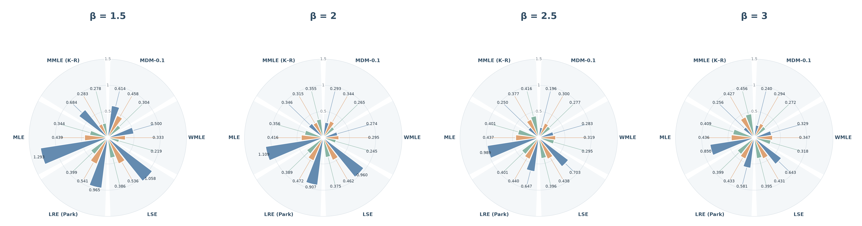
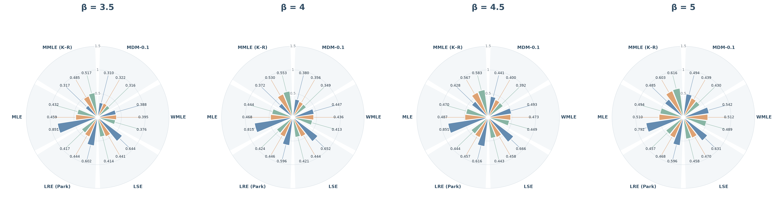
04 估计性能的差异与变化
样本减少时，各方法的误差增幅不同
n=7
蓝：形状；橙：尺度；绿：位置。五页共用线性半径；MM数值见备页。
22
Notes:
### 2.1 样本量减小下的不同表现
#### n = 50
#### n = 20
#### n = 15
#### n = 10
#### n = 7
*图注：五张图共用线性半径；扇区越长，标准化RMSE越大。MM的数值另列。*
固定β观察，样本量减少时，估计误差总体增大，但各方法的增幅不同。部分方法的误差上升较快，部分方法变化较缓，方法间的差距也随之改变。固定n观察，β增大时位置误差的增长较为一致，形状和尺度误差的变化则因方法而异。
| 比较方向 | 观察到的变化 | 初步认识 |
| --- | --- | --- |
| 固定β，减小n | RMSE多数增大，各方法增幅不同 | 样本减少通常降低估计精度 |
| 固定n，增大β | 位置误差普遍增大，形状和尺度误差的变化存在方法差异 | 形状条件对各参数的影响不同 |
| 交叉观察n与β | 同一方法在不同β下的误差增幅不同 | 样本量的影响随形状条件改变 |
*上两行：β=1.5和5下，两种方法的标准化RMSE差距随n变化。第三行：每行是一对方法，每列是一档β；颜色表示“n=7的差距减去n=50的差距”。红色为差距扩大，蓝色为差距缩小，白色附近为变化较小。三列子图分别对应形状、尺度和位置参数。*
这里比较方法对，是为了观察方法之间的精度差距怎样变化。差距定义为两种方法标准化RMSE之差的绝对值，只表示相隔多远，不表示谁更好。图中列出MDM、LSE、LRE、WMLE、MLE、K–R六法的全部15个配对，并未挑选部分方法对。MM因极端RMSE另列，不进入此图。
*仍使用七法共同有效样本；形状RMSE除以真β，尺度和位置RMSE除以真η。差距扩大或缩小，与两种方法各自误差是否增加是不同问题。*
β=1.5时，七种方法的RMSE均随样本减少而上升；联合图中六种方法的两两差距也普遍拉开。此时，各方法的变化方向较为一致，区别主要表现为上升幅度不同。
β=5时，RMSE仍多向上，但方法间距离的变化不再一致：一些方法对继续分离，另一些逐渐接近，部分距离曲线还出现转折。比较n=50与7，LSE、LRE与WMLE的尺度和位置RMSE更接近，而它们与K–R的差距增大。
形状条件改变后，样本减少对方法关系的影响，可从普遍拉开转为拉开与接近并存。误差上升的共同方向，并不意味着方法间的精度关系保持不变。
| n | 形状Bias | 形状SD | 形状RMSE |
| --- | --- | --- | --- |
| 10 | -2.263 | 0.982 | 2.466 |
| 7 | -2.614 | 0.713 | 2.710 |
*表：WMLE，β=5；七法共同有效结果，Bias保留符号。自身有效结果也支持SD下降、负偏差加重和RMSE上升的方向。*
样本减少时，误差增大也不总表现为分布展宽。β=5的WMLE形状估计在n从10减至7时，SD下降，负偏差却加重，RMSE仍然上升。各方法不仅误差增幅不同，误差增长的表现也可能不同。
### 2.2 形状参数增大时的估计分布变化
#### β = 1.5
#### β = 2
#### β = 2.5
#### β = 3
#### β = 3.5
#### β = 4
#### β = 4.5
#### β = 5
*图注：行对应n=50、7，列对应形状、尺度、位置。虚线为真值，红点为均值，横线为四分位区间。密度显示主体分布，统计量使用全部有效值。*
β=1.5时，两档n下多数方法的主体分布形态相近。n=7的估计范围通常更宽，LSE、LRE的位置估计还出现了零边界结果。
固定n，β从1.5增至5时，估计分布进一步变化。LSE、LRE的尺度和位置估计逐渐展宽，即使n=50，四分位区间也明显扩大。因此，分布展宽并不只出现在极小样本条件。
MDM、WMLE和K–R则表现出有规律的参数偏移：形状估计的增幅落后于真β，低估加重；尺度估计向低值偏移，位置估计向高值偏移。两档n下均能观察到这一方向，n=7时偏移更明显。
另外，LSE、LRE的位置估计进一步向γ=0聚集，这在n=50时已可见，n=7时边界结果更多。原尺度密度图也呈双峰外观；后续核对发现，剔除零位置结果后未保留两个明显峰，因此这里将边界聚集与非边界估计的偏移分别考察，不据原图认定存在“接近真值与偏移”的两个内部群体。
### 2.3 明显异常估计
估计分布中还存在明显偏离真值的结果。这里沿用Research00报告2的判据，将形状估计不超过真值的1/3，或达到真值的3倍，记为明显异常估计。
| β=5、n=7，LSE | 形状 | 尺度 | 位置 |
| --- | --- | --- | --- |
| 真值 | 5 | 1000 | 500 |
| 第34组：接近真值的例子 | 5.55 | 836.77 | 681.73 |
| 第0组：明显低估的例子 | 1.24 | 282.98 | 1205.95 |
相同总体、相同样本量和相同方法，不同抽样仍可能得到相差很大的参数。异常例子中，形状和尺度明显偏低，位置则偏高；这种偏离已经超出估计结果在真值附近的小幅波动。
*两例来自本轮存档W(5,1000,500)、n=7，样本编号从0开始；仅用于展示，不代表其发生频率。*
*图注：异常为β̂≤β/3或β̂≥3β；频率以各方法自身有效结果为分母，求解失败另行统计。*
随着n减小，明显异常估计更常见。八档β下，七种方法在n=7时的异常频率都高于n=50。β=5时，异常频率在五档n上逐档上升。
异常增多的程度和方向存在方法差异：较大β、小n下，多种方法以形状低估为主；MLE在低β、小n下也有较高异常频率。它们不能由一种固定的异常模式概括。
### 2.4 主要现象
1. n减小时，估计误差总体增大，但各方法的增幅不同。固定β，部分方法对样本量减少更敏感，误差上升较快；部分方法增幅较小。因此，方法间的差距也随样本量改变，而非保持原有的精度关系。
2. 相同n下，β增大时，三个参数的估计呈现不同的偏移和分布变化。部分方法的形状低估加重，并伴随尺度偏小、位置偏大；另一些方法的尺度和位置估计更分散，还出现边界聚集。β变化的影响不仅体现在误差大小，也体现在参数偏移的方向和估计分布的形态。
3. n减小时，明显异常估计更常见。这一变化在八档β、七种方法的n=50与7比较中均可见，但异常增多的程度及其偏移方向因方法和参数条件而异。
五页按n=50、20、15、10、7连续切换。观察扇区的长度和相对距离，不逐项报数值。
来源：D:\weibull\Study\04-study-小样本三参数Weibull估计方法比较与选择\报告下（方法对比）-v2.1.md；### 2.1
图源：D:\weibull\Study\04-study-小样本三参数Weibull估计方法比较与选择\reviewbyhtml\方法对比-v1.0\assets\RMSE玫瑰图_n7_八档β.png
生成依据：报告上v2.3工作稿（v2.2审定基线） / 报告下v2.1；2026-10-23；演讲日期2026-10-25。

Slide 23
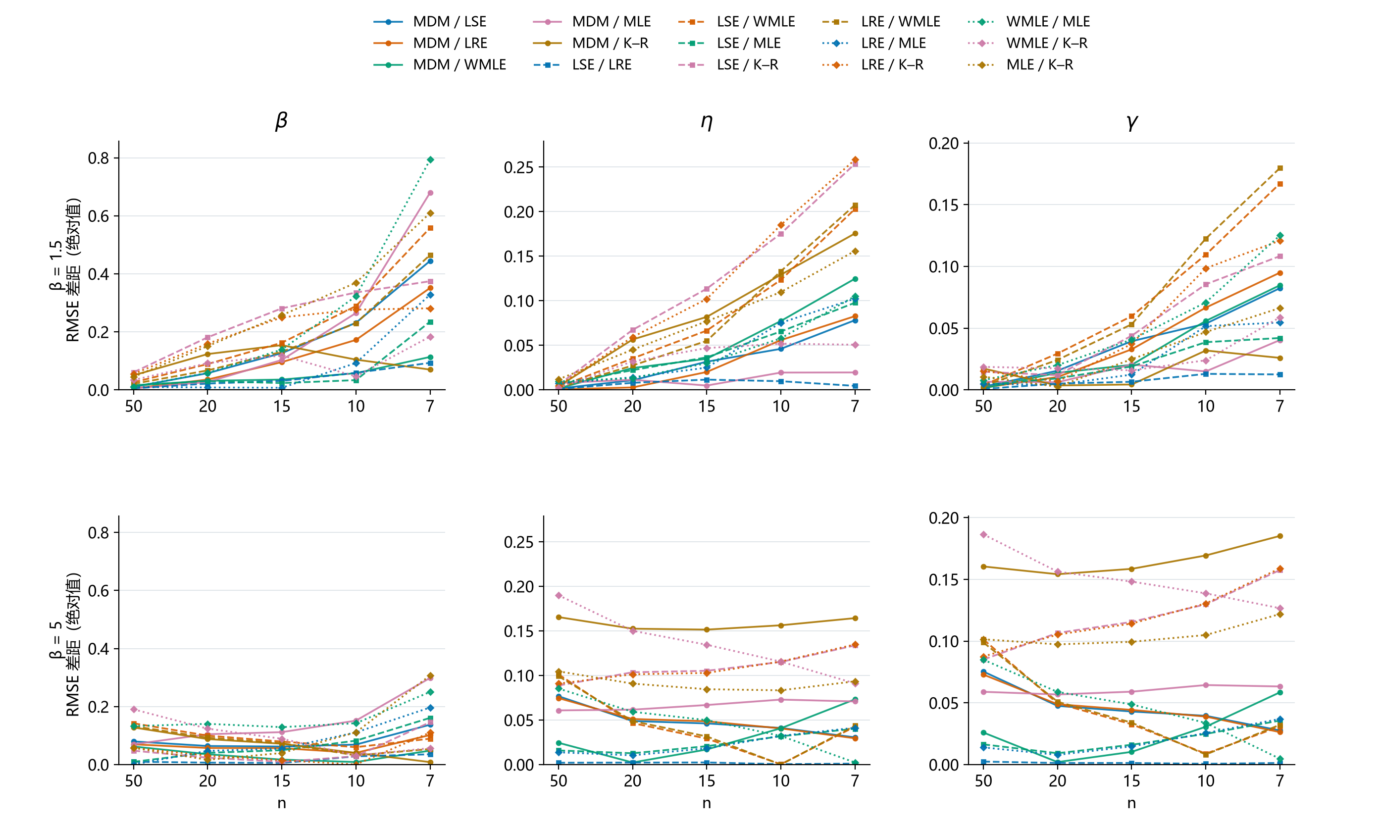
04 估计性能的差异与变化
较大β下，方法间差距呈现扩大与缩小并存
纵向比较相同方法对随n的变化；上：β=1.5，下：β=5。
23
Notes:
### 2.1 样本量减小下的不同表现
#### n = 50
#### n = 20
#### n = 15
#### n = 10
#### n = 7
*图注：五张图共用线性半径；扇区越长，标准化RMSE越大。MM的数值另列。*
固定β观察，样本量减少时，估计误差总体增大，但各方法的增幅不同。部分方法的误差上升较快，部分方法变化较缓，方法间的差距也随之改变。固定n观察，β增大时位置误差的增长较为一致，形状和尺度误差的变化则因方法而异。
| 比较方向 | 观察到的变化 | 初步认识 |
| --- | --- | --- |
| 固定β，减小n | RMSE多数增大，各方法增幅不同 | 样本减少通常降低估计精度 |
| 固定n，增大β | 位置误差普遍增大，形状和尺度误差的变化存在方法差异 | 形状条件对各参数的影响不同 |
| 交叉观察n与β | 同一方法在不同β下的误差增幅不同 | 样本量的影响随形状条件改变 |
*上两行：β=1.5和5下，两种方法的标准化RMSE差距随n变化。第三行：每行是一对方法，每列是一档β；颜色表示“n=7的差距减去n=50的差距”。红色为差距扩大，蓝色为差距缩小，白色附近为变化较小。三列子图分别对应形状、尺度和位置参数。*
这里比较方法对，是为了观察方法之间的精度差距怎样变化。差距定义为两种方法标准化RMSE之差的绝对值，只表示相隔多远，不表示谁更好。图中列出MDM、LSE、LRE、WMLE、MLE、K–R六法的全部15个配对，并未挑选部分方法对。MM因极端RMSE另列，不进入此图。
*仍使用七法共同有效样本；形状RMSE除以真β，尺度和位置RMSE除以真η。差距扩大或缩小，与两种方法各自误差是否增加是不同问题。*
β=1.5时，七种方法的RMSE均随样本减少而上升；联合图中六种方法的两两差距也普遍拉开。此时，各方法的变化方向较为一致，区别主要表现为上升幅度不同。
β=5时，RMSE仍多向上，但方法间距离的变化不再一致：一些方法对继续分离，另一些逐渐接近，部分距离曲线还出现转折。比较n=50与7，LSE、LRE与WMLE的尺度和位置RMSE更接近，而它们与K–R的差距增大。
形状条件改变后，样本减少对方法关系的影响，可从普遍拉开转为拉开与接近并存。误差上升的共同方向，并不意味着方法间的精度关系保持不变。
| n | 形状Bias | 形状SD | 形状RMSE |
| --- | --- | --- | --- |
| 10 | -2.263 | 0.982 | 2.466 |
| 7 | -2.614 | 0.713 | 2.710 |
*表：WMLE，β=5；七法共同有效结果，Bias保留符号。自身有效结果也支持SD下降、负偏差加重和RMSE上升的方向。*
样本减少时，误差增大也不总表现为分布展宽。β=5的WMLE形状估计在n从10减至7时，SD下降，负偏差却加重，RMSE仍然上升。各方法不仅误差增幅不同，误差增长的表现也可能不同。
### 2.2 形状参数增大时的估计分布变化
#### β = 1.5
#### β = 2
#### β = 2.5
#### β = 3
#### β = 3.5
#### β = 4
#### β = 4.5
#### β = 5
*图注：行对应n=50、7，列对应形状、尺度、位置。虚线为真值，红点为均值，横线为四分位区间。密度显示主体分布，统计量使用全部有效值。*
β=1.5时，两档n下多数方法的主体分布形态相近。n=7的估计范围通常更宽，LSE、LRE的位置估计还出现了零边界结果。
固定n，β从1.5增至5时，估计分布进一步变化。LSE、LRE的尺度和位置估计逐渐展宽，即使n=50，四分位区间也明显扩大。因此，分布展宽并不只出现在极小样本条件。
MDM、WMLE和K–R则表现出有规律的参数偏移：形状估计的增幅落后于真β，低估加重；尺度估计向低值偏移，位置估计向高值偏移。两档n下均能观察到这一方向，n=7时偏移更明显。
另外，LSE、LRE的位置估计进一步向γ=0聚集，这在n=50时已可见，n=7时边界结果更多。原尺度密度图也呈双峰外观；后续核对发现，剔除零位置结果后未保留两个明显峰，因此这里将边界聚集与非边界估计的偏移分别考察，不据原图认定存在“接近真值与偏移”的两个内部群体。
### 2.3 明显异常估计
估计分布中还存在明显偏离真值的结果。这里沿用Research00报告2的判据，将形状估计不超过真值的1/3，或达到真值的3倍，记为明显异常估计。
| β=5、n=7，LSE | 形状 | 尺度 | 位置 |
| --- | --- | --- | --- |
| 真值 | 5 | 1000 | 500 |
| 第34组：接近真值的例子 | 5.55 | 836.77 | 681.73 |
| 第0组：明显低估的例子 | 1.24 | 282.98 | 1205.95 |
相同总体、相同样本量和相同方法，不同抽样仍可能得到相差很大的参数。异常例子中，形状和尺度明显偏低，位置则偏高；这种偏离已经超出估计结果在真值附近的小幅波动。
*两例来自本轮存档W(5,1000,500)、n=7，样本编号从0开始；仅用于展示，不代表其发生频率。*
*图注：异常为β̂≤β/3或β̂≥3β；频率以各方法自身有效结果为分母，求解失败另行统计。*
随着n减小，明显异常估计更常见。八档β下，七种方法在n=7时的异常频率都高于n=50。β=5时，异常频率在五档n上逐档上升。
异常增多的程度和方向存在方法差异：较大β、小n下，多种方法以形状低估为主；MLE在低β、小n下也有较高异常频率。它们不能由一种固定的异常模式概括。
### 2.4 主要现象
1. n减小时，估计误差总体增大，但各方法的增幅不同。固定β，部分方法对样本量减少更敏感，误差上升较快；部分方法增幅较小。因此，方法间的差距也随样本量改变，而非保持原有的精度关系。
2. 相同n下，β增大时，三个参数的估计呈现不同的偏移和分布变化。部分方法的形状低估加重，并伴随尺度偏小、位置偏大；另一些方法的尺度和位置估计更分散，还出现边界聚集。β变化的影响不仅体现在误差大小，也体现在参数偏移的方向和估计分布的形态。
3. n减小时，明显异常估计更常见。这一变化在八档β、七种方法的n=50与7比较中均可见，但异常增多的程度及其偏移方向因方法和参数条件而异。
来源：D:\weibull\Study\04-study-小样本三参数Weibull估计方法比较与选择\报告下（方法对比）-v2.1.md；### 2.1
图源：D:\weibull\Study\04-study-小样本三参数Weibull估计方法比较与选择\reviewbyhtml\方法对比-v1.0\assets\方法差距变化_轨迹与50到7联合图.png
生成依据：报告上v2.3工作稿（v2.2审定基线） / 报告下v2.1；2026-10-23；演讲日期2026-10-25。

Slide 24
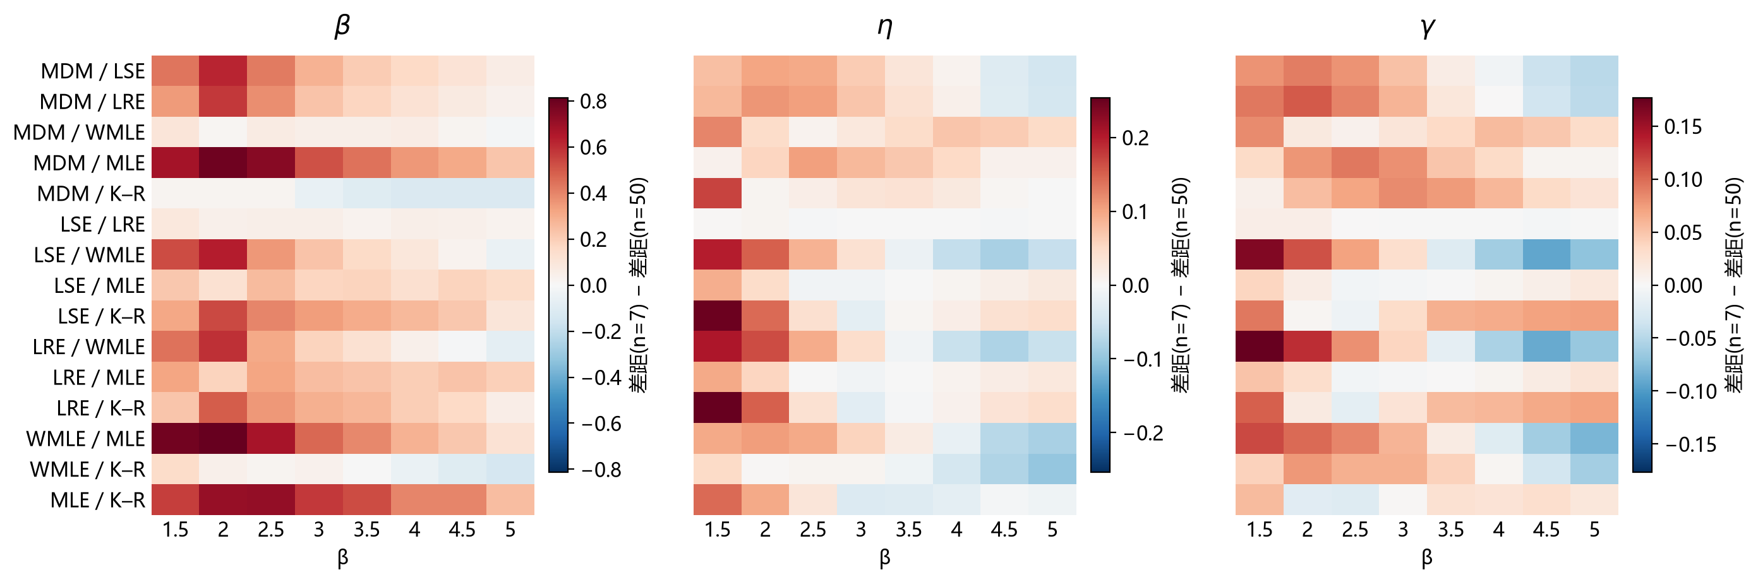
04 估计性能的差异与变化
误差上升并不意味着方法间距离同步扩大
颜色为n=7与n=50的方法对距离之差；红色扩大、蓝色缩小，不表示优劣排序。
24
Notes:
### 2.1 样本量减小下的不同表现
#### n = 50
#### n = 20
#### n = 15
#### n = 10
#### n = 7
*图注：五张图共用线性半径；扇区越长，标准化RMSE越大。MM的数值另列。*
固定β观察，样本量减少时，估计误差总体增大，但各方法的增幅不同。部分方法的误差上升较快，部分方法变化较缓，方法间的差距也随之改变。固定n观察，β增大时位置误差的增长较为一致，形状和尺度误差的变化则因方法而异。
| 比较方向 | 观察到的变化 | 初步认识 |
| --- | --- | --- |
| 固定β，减小n | RMSE多数增大，各方法增幅不同 | 样本减少通常降低估计精度 |
| 固定n，增大β | 位置误差普遍增大，形状和尺度误差的变化存在方法差异 | 形状条件对各参数的影响不同 |
| 交叉观察n与β | 同一方法在不同β下的误差增幅不同 | 样本量的影响随形状条件改变 |
*上两行：β=1.5和5下，两种方法的标准化RMSE差距随n变化。第三行：每行是一对方法，每列是一档β；颜色表示“n=7的差距减去n=50的差距”。红色为差距扩大，蓝色为差距缩小，白色附近为变化较小。三列子图分别对应形状、尺度和位置参数。*
这里比较方法对，是为了观察方法之间的精度差距怎样变化。差距定义为两种方法标准化RMSE之差的绝对值，只表示相隔多远，不表示谁更好。图中列出MDM、LSE、LRE、WMLE、MLE、K–R六法的全部15个配对，并未挑选部分方法对。MM因极端RMSE另列，不进入此图。
*仍使用七法共同有效样本；形状RMSE除以真β，尺度和位置RMSE除以真η。差距扩大或缩小，与两种方法各自误差是否增加是不同问题。*
β=1.5时，七种方法的RMSE均随样本减少而上升；联合图中六种方法的两两差距也普遍拉开。此时，各方法的变化方向较为一致，区别主要表现为上升幅度不同。
β=5时，RMSE仍多向上，但方法间距离的变化不再一致：一些方法对继续分离，另一些逐渐接近，部分距离曲线还出现转折。比较n=50与7，LSE、LRE与WMLE的尺度和位置RMSE更接近，而它们与K–R的差距增大。
形状条件改变后，样本减少对方法关系的影响，可从普遍拉开转为拉开与接近并存。误差上升的共同方向，并不意味着方法间的精度关系保持不变。
| n | 形状Bias | 形状SD | 形状RMSE |
| --- | --- | --- | --- |
| 10 | -2.263 | 0.982 | 2.466 |
| 7 | -2.614 | 0.713 | 2.710 |
*表：WMLE，β=5；七法共同有效结果，Bias保留符号。自身有效结果也支持SD下降、负偏差加重和RMSE上升的方向。*
样本减少时，误差增大也不总表现为分布展宽。β=5的WMLE形状估计在n从10减至7时，SD下降，负偏差却加重，RMSE仍然上升。各方法不仅误差增幅不同，误差增长的表现也可能不同。
### 2.2 形状参数增大时的估计分布变化
#### β = 1.5
#### β = 2
#### β = 2.5
#### β = 3
#### β = 3.5
#### β = 4
#### β = 4.5
#### β = 5
*图注：行对应n=50、7，列对应形状、尺度、位置。虚线为真值，红点为均值，横线为四分位区间。密度显示主体分布，统计量使用全部有效值。*
β=1.5时，两档n下多数方法的主体分布形态相近。n=7的估计范围通常更宽，LSE、LRE的位置估计还出现了零边界结果。
固定n，β从1.5增至5时，估计分布进一步变化。LSE、LRE的尺度和位置估计逐渐展宽，即使n=50，四分位区间也明显扩大。因此，分布展宽并不只出现在极小样本条件。
MDM、WMLE和K–R则表现出有规律的参数偏移：形状估计的增幅落后于真β，低估加重；尺度估计向低值偏移，位置估计向高值偏移。两档n下均能观察到这一方向，n=7时偏移更明显。
另外，LSE、LRE的位置估计进一步向γ=0聚集，这在n=50时已可见，n=7时边界结果更多。原尺度密度图也呈双峰外观；后续核对发现，剔除零位置结果后未保留两个明显峰，因此这里将边界聚集与非边界估计的偏移分别考察，不据原图认定存在“接近真值与偏移”的两个内部群体。
### 2.3 明显异常估计
估计分布中还存在明显偏离真值的结果。这里沿用Research00报告2的判据，将形状估计不超过真值的1/3，或达到真值的3倍，记为明显异常估计。
| β=5、n=7，LSE | 形状 | 尺度 | 位置 |
| --- | --- | --- | --- |
| 真值 | 5 | 1000 | 500 |
| 第34组：接近真值的例子 | 5.55 | 836.77 | 681.73 |
| 第0组：明显低估的例子 | 1.24 | 282.98 | 1205.95 |
相同总体、相同样本量和相同方法，不同抽样仍可能得到相差很大的参数。异常例子中，形状和尺度明显偏低，位置则偏高；这种偏离已经超出估计结果在真值附近的小幅波动。
*两例来自本轮存档W(5,1000,500)、n=7，样本编号从0开始；仅用于展示，不代表其发生频率。*
*图注：异常为β̂≤β/3或β̂≥3β；频率以各方法自身有效结果为分母，求解失败另行统计。*
随着n减小，明显异常估计更常见。八档β下，七种方法在n=7时的异常频率都高于n=50。β=5时，异常频率在五档n上逐档上升。
异常增多的程度和方向存在方法差异：较大β、小n下，多种方法以形状低估为主；MLE在低β、小n下也有较高异常频率。它们不能由一种固定的异常模式概括。
### 2.4 主要现象
1. n减小时，估计误差总体增大，但各方法的增幅不同。固定β，部分方法对样本量减少更敏感，误差上升较快；部分方法增幅较小。因此，方法间的差距也随样本量改变，而非保持原有的精度关系。
2. 相同n下，β增大时，三个参数的估计呈现不同的偏移和分布变化。部分方法的形状低估加重，并伴随尺度偏小、位置偏大；另一些方法的尺度和位置估计更分散，还出现边界聚集。β变化的影响不仅体现在误差大小，也体现在参数偏移的方向和估计分布的形态。
3. n减小时，明显异常估计更常见。这一变化在八档β、七种方法的n=50与7比较中均可见，但异常增多的程度及其偏移方向因方法和参数条件而异。
来源：D:\weibull\Study\04-study-小样本三参数Weibull估计方法比较与选择\报告下（方法对比）-v2.1.md；### 2.1
图源：D:\weibull\Study\04-study-小样本三参数Weibull估计方法比较与选择\reviewbyhtml\方法对比-v1.0\assets\方法差距变化_轨迹与50到7联合图.png
生成依据：报告上v2.3工作稿（v2.2审定基线） / 报告下v2.1；2026-10-23；演讲日期2026-10-25。

Slide 25
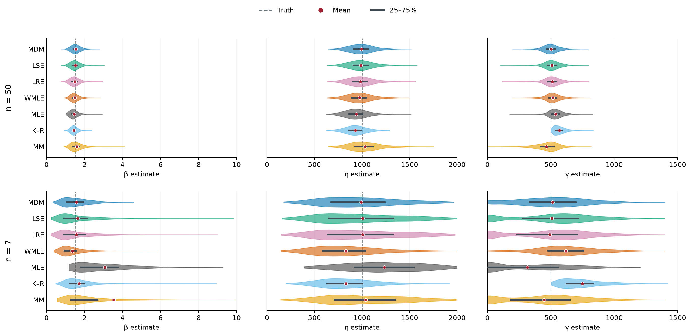
04 估计性能的差异与变化
形状条件改变时，估计分布的偏移与形态也改变
β=1.5
行：n=50、7；列：形状、尺度、位置。虚线为真值，红点为均值，横线为四分位区间。
25
Notes:
### 2.2 形状参数增大时的估计分布变化
#### β = 1.5
#### β = 2
#### β = 2.5
#### β = 3
#### β = 3.5
#### β = 4
#### β = 4.5
#### β = 5
*图注：行对应n=50、7，列对应形状、尺度、位置。虚线为真值，红点为均值，横线为四分位区间。密度显示主体分布，统计量使用全部有效值。*
β=1.5时，两档n下多数方法的主体分布形态相近。n=7的估计范围通常更宽，LSE、LRE的位置估计还出现了零边界结果。
固定n，β从1.5增至5时，估计分布进一步变化。LSE、LRE的尺度和位置估计逐渐展宽，即使n=50，四分位区间也明显扩大。因此，分布展宽并不只出现在极小样本条件。
MDM、WMLE和K–R则表现出有规律的参数偏移：形状估计的增幅落后于真β，低估加重；尺度估计向低值偏移，位置估计向高值偏移。两档n下均能观察到这一方向，n=7时偏移更明显。
另外，LSE、LRE的位置估计进一步向γ=0聚集，这在n=50时已可见，n=7时边界结果更多。原尺度密度图也呈双峰外观；后续核对发现，剔除零位置结果后未保留两个明显峰，因此这里将边界聚集与非边界估计的偏移分别考察，不据原图认定存在“接近真值与偏移”的两个内部群体。
### 2.3 明显异常估计
估计分布中还存在明显偏离真值的结果。这里沿用Research00报告2的判据，将形状估计不超过真值的1/3，或达到真值的3倍，记为明显异常估计。
| β=5、n=7，LSE | 形状 | 尺度 | 位置 |
| --- | --- | --- | --- |
| 真值 | 5 | 1000 | 500 |
| 第34组：接近真值的例子 | 5.55 | 836.77 | 681.73 |
| 第0组：明显低估的例子 | 1.24 | 282.98 | 1205.95 |
相同总体、相同样本量和相同方法，不同抽样仍可能得到相差很大的参数。异常例子中，形状和尺度明显偏低，位置则偏高；这种偏离已经超出估计结果在真值附近的小幅波动。
*两例来自本轮存档W(5,1000,500)、n=7，样本编号从0开始；仅用于展示，不代表其发生频率。*
*图注：异常为β̂≤β/3或β̂≥3β；频率以各方法自身有效结果为分母，求解失败另行统计。*
随着n减小，明显异常估计更常见。八档β下，七种方法在n=7时的异常频率都高于n=50。β=5时，异常频率在五档n上逐档上升。
异常增多的程度和方向存在方法差异：较大β、小n下，多种方法以形状低估为主；MLE在低β、小n下也有较高异常频率。它们不能由一种固定的异常模式概括。
### 2.4 主要现象
1. n减小时，估计误差总体增大，但各方法的增幅不同。固定β，部分方法对样本量减少更敏感，误差上升较快；部分方法增幅较小。因此，方法间的差距也随样本量改变，而非保持原有的精度关系。
2. 相同n下，β增大时，三个参数的估计呈现不同的偏移和分布变化。部分方法的形状低估加重，并伴随尺度偏小、位置偏大；另一些方法的尺度和位置估计更分散，还出现边界聚集。β变化的影响不仅体现在误差大小，也体现在参数偏移的方向和估计分布的形态。
3. n减小时，明显异常估计更常见。这一变化在八档β、七种方法的n=50与7比较中均可见，但异常增多的程度及其偏移方向因方法和参数条件而异。
八页依β递增连续切换。重点观察分布展宽、参数偏移方向和零边界聚集。不将原图的双峰外观认定为两个内部估计群体。
来源：D:\weibull\Study\04-study-小样本三参数Weibull估计方法比较与选择\报告下（方法对比）-v2.1.md；### 2.2
图源：D:\weibull\Study\04-study-小样本三参数Weibull估计方法比较与选择\reviewbyhtml\方法对比-v1.0\assets\估计值分布_β1.5_两档n.png
生成依据：报告上v2.3工作稿（v2.2审定基线） / 报告下v2.1；2026-10-23；演讲日期2026-10-25。

Slide 26
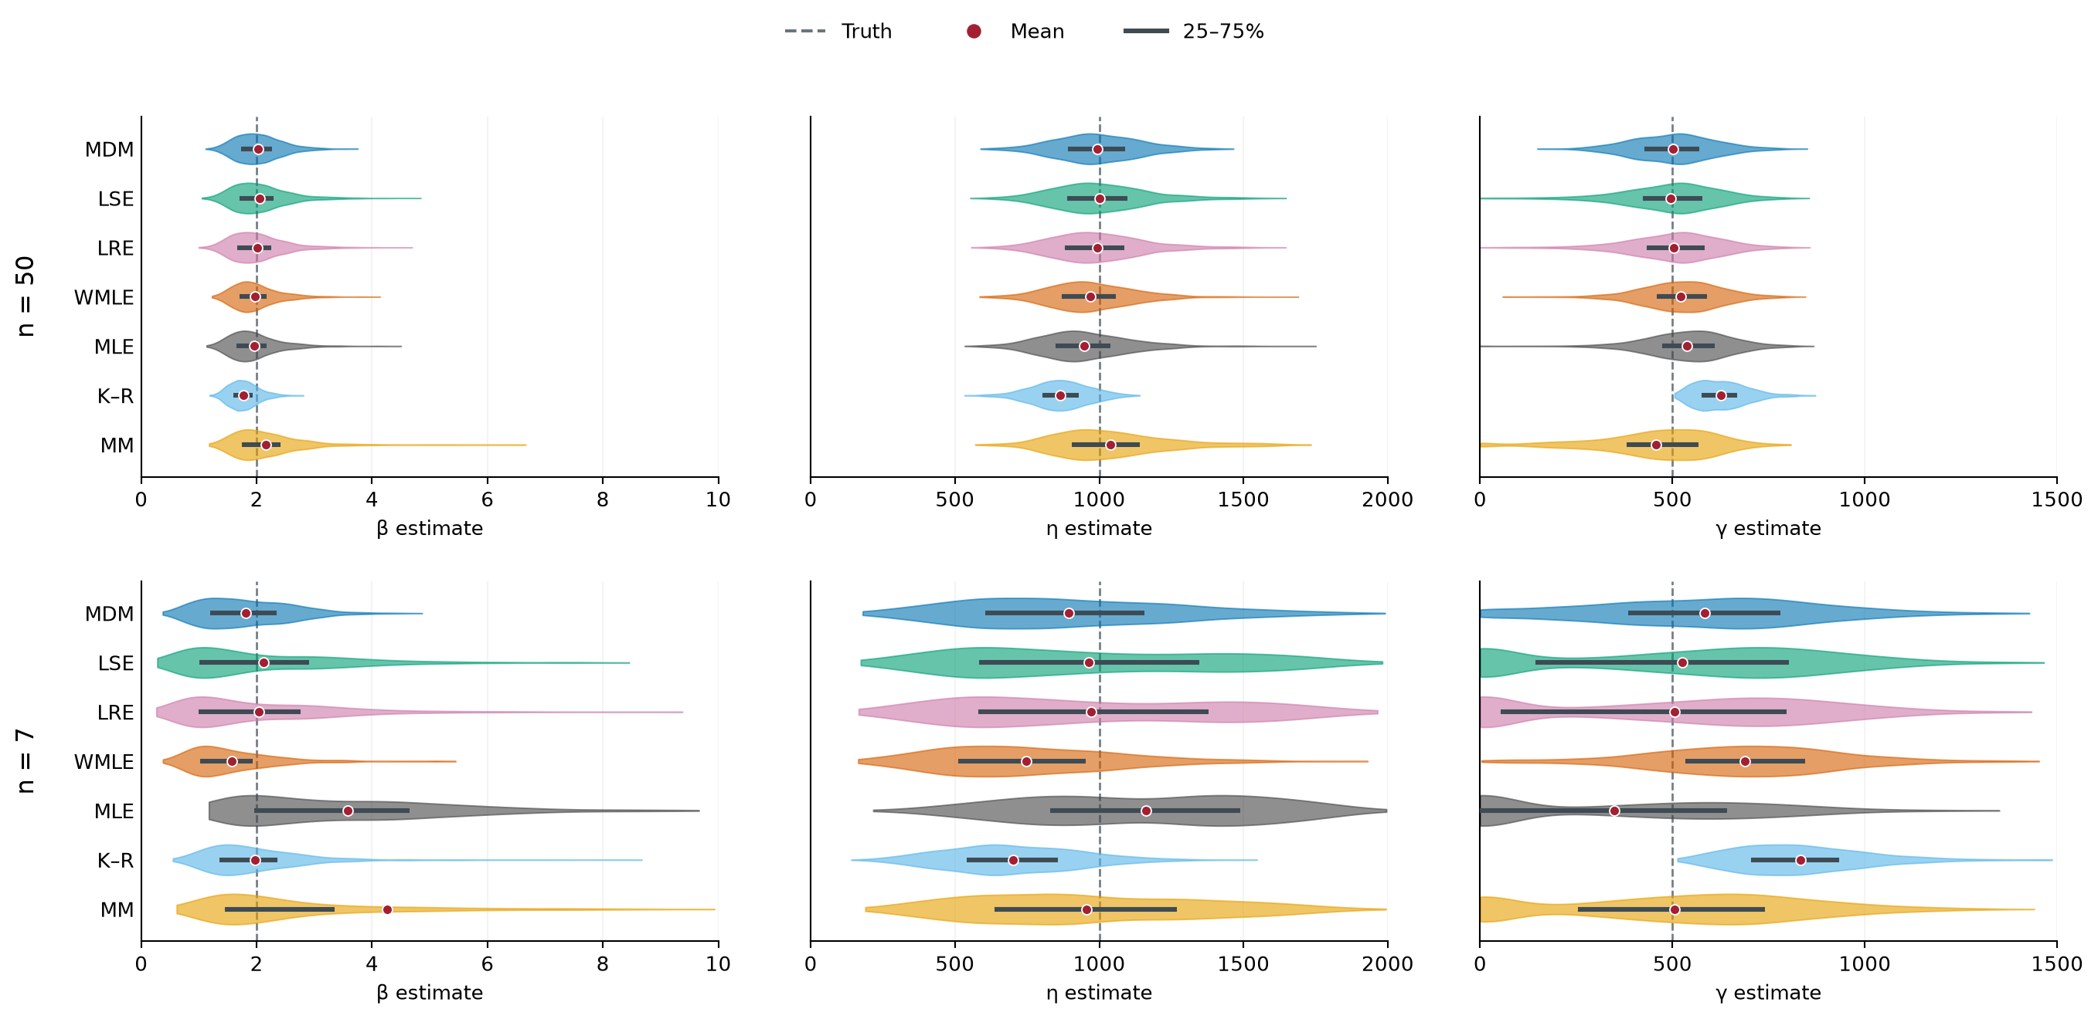
04 估计性能的差异与变化
形状条件改变时，估计分布的偏移与形态也改变
β=2
行：n=50、7；列：形状、尺度、位置。虚线为真值，红点为均值，横线为四分位区间。
26
Notes:
### 2.2 形状参数增大时的估计分布变化
#### β = 1.5
#### β = 2
#### β = 2.5
#### β = 3
#### β = 3.5
#### β = 4
#### β = 4.5
#### β = 5
*图注：行对应n=50、7，列对应形状、尺度、位置。虚线为真值，红点为均值，横线为四分位区间。密度显示主体分布，统计量使用全部有效值。*
β=1.5时，两档n下多数方法的主体分布形态相近。n=7的估计范围通常更宽，LSE、LRE的位置估计还出现了零边界结果。
固定n，β从1.5增至5时，估计分布进一步变化。LSE、LRE的尺度和位置估计逐渐展宽，即使n=50，四分位区间也明显扩大。因此，分布展宽并不只出现在极小样本条件。
MDM、WMLE和K–R则表现出有规律的参数偏移：形状估计的增幅落后于真β，低估加重；尺度估计向低值偏移，位置估计向高值偏移。两档n下均能观察到这一方向，n=7时偏移更明显。
另外，LSE、LRE的位置估计进一步向γ=0聚集，这在n=50时已可见，n=7时边界结果更多。原尺度密度图也呈双峰外观；后续核对发现，剔除零位置结果后未保留两个明显峰，因此这里将边界聚集与非边界估计的偏移分别考察，不据原图认定存在“接近真值与偏移”的两个内部群体。
### 2.3 明显异常估计
估计分布中还存在明显偏离真值的结果。这里沿用Research00报告2的判据，将形状估计不超过真值的1/3，或达到真值的3倍，记为明显异常估计。
| β=5、n=7，LSE | 形状 | 尺度 | 位置 |
| --- | --- | --- | --- |
| 真值 | 5 | 1000 | 500 |
| 第34组：接近真值的例子 | 5.55 | 836.77 | 681.73 |
| 第0组：明显低估的例子 | 1.24 | 282.98 | 1205.95 |
相同总体、相同样本量和相同方法，不同抽样仍可能得到相差很大的参数。异常例子中，形状和尺度明显偏低，位置则偏高；这种偏离已经超出估计结果在真值附近的小幅波动。
*两例来自本轮存档W(5,1000,500)、n=7，样本编号从0开始；仅用于展示，不代表其发生频率。*
*图注：异常为β̂≤β/3或β̂≥3β；频率以各方法自身有效结果为分母，求解失败另行统计。*
随着n减小，明显异常估计更常见。八档β下，七种方法在n=7时的异常频率都高于n=50。β=5时，异常频率在五档n上逐档上升。
异常增多的程度和方向存在方法差异：较大β、小n下，多种方法以形状低估为主；MLE在低β、小n下也有较高异常频率。它们不能由一种固定的异常模式概括。
### 2.4 主要现象
1. n减小时，估计误差总体增大，但各方法的增幅不同。固定β，部分方法对样本量减少更敏感，误差上升较快；部分方法增幅较小。因此，方法间的差距也随样本量改变，而非保持原有的精度关系。
2. 相同n下，β增大时，三个参数的估计呈现不同的偏移和分布变化。部分方法的形状低估加重，并伴随尺度偏小、位置偏大；另一些方法的尺度和位置估计更分散，还出现边界聚集。β变化的影响不仅体现在误差大小，也体现在参数偏移的方向和估计分布的形态。
3. n减小时，明显异常估计更常见。这一变化在八档β、七种方法的n=50与7比较中均可见，但异常增多的程度及其偏移方向因方法和参数条件而异。
八页依β递增连续切换。重点观察分布展宽、参数偏移方向和零边界聚集。不将原图的双峰外观认定为两个内部估计群体。
来源：D:\weibull\Study\04-study-小样本三参数Weibull估计方法比较与选择\报告下（方法对比）-v2.1.md；### 2.2
图源：D:\weibull\Study\04-study-小样本三参数Weibull估计方法比较与选择\reviewbyhtml\方法对比-v1.0\assets\估计值分布_β2_两档n.png
生成依据：报告上v2.3工作稿（v2.2审定基线） / 报告下v2.1；2026-10-23；演讲日期2026-10-25。

Slide 27
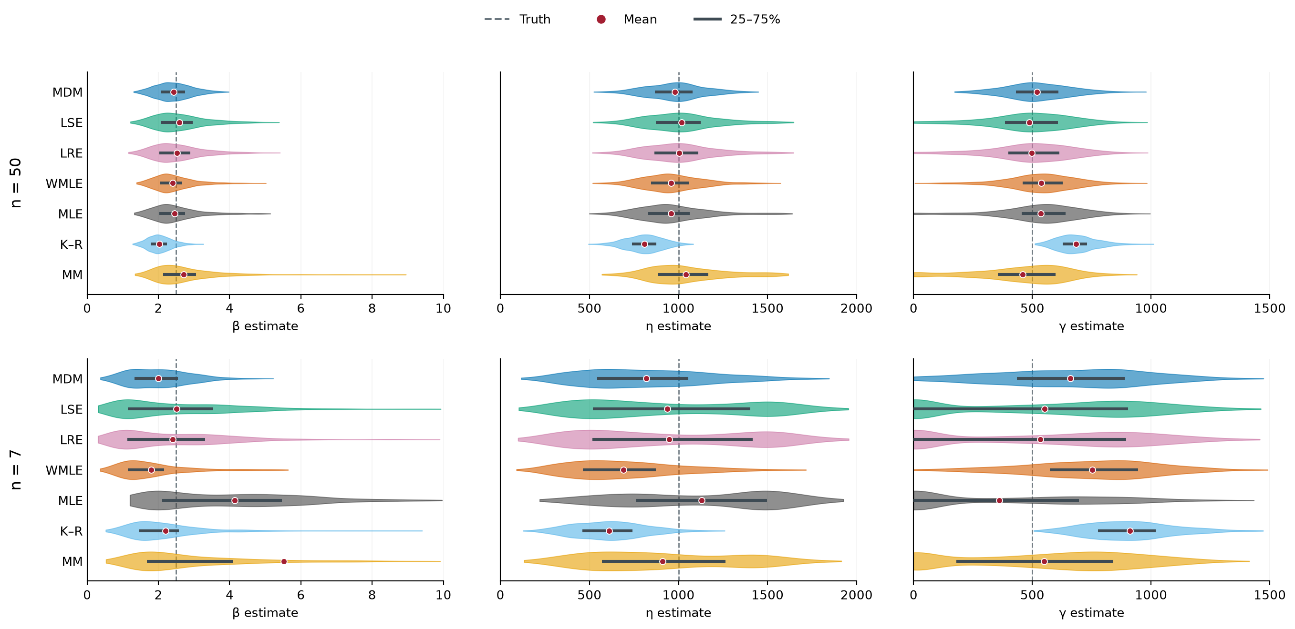
04 估计性能的差异与变化
形状条件改变时，估计分布的偏移与形态也改变
β=2.5
行：n=50、7；列：形状、尺度、位置。虚线为真值，红点为均值，横线为四分位区间。
27
Notes:
### 2.2 形状参数增大时的估计分布变化
#### β = 1.5
#### β = 2
#### β = 2.5
#### β = 3
#### β = 3.5
#### β = 4
#### β = 4.5
#### β = 5
*图注：行对应n=50、7，列对应形状、尺度、位置。虚线为真值，红点为均值，横线为四分位区间。密度显示主体分布，统计量使用全部有效值。*
β=1.5时，两档n下多数方法的主体分布形态相近。n=7的估计范围通常更宽，LSE、LRE的位置估计还出现了零边界结果。
固定n，β从1.5增至5时，估计分布进一步变化。LSE、LRE的尺度和位置估计逐渐展宽，即使n=50，四分位区间也明显扩大。因此，分布展宽并不只出现在极小样本条件。
MDM、WMLE和K–R则表现出有规律的参数偏移：形状估计的增幅落后于真β，低估加重；尺度估计向低值偏移，位置估计向高值偏移。两档n下均能观察到这一方向，n=7时偏移更明显。
另外，LSE、LRE的位置估计进一步向γ=0聚集，这在n=50时已可见，n=7时边界结果更多。原尺度密度图也呈双峰外观；后续核对发现，剔除零位置结果后未保留两个明显峰，因此这里将边界聚集与非边界估计的偏移分别考察，不据原图认定存在“接近真值与偏移”的两个内部群体。
### 2.3 明显异常估计
估计分布中还存在明显偏离真值的结果。这里沿用Research00报告2的判据，将形状估计不超过真值的1/3，或达到真值的3倍，记为明显异常估计。
| β=5、n=7，LSE | 形状 | 尺度 | 位置 |
| --- | --- | --- | --- |
| 真值 | 5 | 1000 | 500 |
| 第34组：接近真值的例子 | 5.55 | 836.77 | 681.73 |
| 第0组：明显低估的例子 | 1.24 | 282.98 | 1205.95 |
相同总体、相同样本量和相同方法，不同抽样仍可能得到相差很大的参数。异常例子中，形状和尺度明显偏低，位置则偏高；这种偏离已经超出估计结果在真值附近的小幅波动。
*两例来自本轮存档W(5,1000,500)、n=7，样本编号从0开始；仅用于展示，不代表其发生频率。*
*图注：异常为β̂≤β/3或β̂≥3β；频率以各方法自身有效结果为分母，求解失败另行统计。*
随着n减小，明显异常估计更常见。八档β下，七种方法在n=7时的异常频率都高于n=50。β=5时，异常频率在五档n上逐档上升。
异常增多的程度和方向存在方法差异：较大β、小n下，多种方法以形状低估为主；MLE在低β、小n下也有较高异常频率。它们不能由一种固定的异常模式概括。
### 2.4 主要现象
1. n减小时，估计误差总体增大，但各方法的增幅不同。固定β，部分方法对样本量减少更敏感，误差上升较快；部分方法增幅较小。因此，方法间的差距也随样本量改变，而非保持原有的精度关系。
2. 相同n下，β增大时，三个参数的估计呈现不同的偏移和分布变化。部分方法的形状低估加重，并伴随尺度偏小、位置偏大；另一些方法的尺度和位置估计更分散，还出现边界聚集。β变化的影响不仅体现在误差大小，也体现在参数偏移的方向和估计分布的形态。
3. n减小时，明显异常估计更常见。这一变化在八档β、七种方法的n=50与7比较中均可见，但异常增多的程度及其偏移方向因方法和参数条件而异。
八页依β递增连续切换。重点观察分布展宽、参数偏移方向和零边界聚集。不将原图的双峰外观认定为两个内部估计群体。
来源：D:\weibull\Study\04-study-小样本三参数Weibull估计方法比较与选择\报告下（方法对比）-v2.1.md；### 2.2
图源：D:\weibull\Study\04-study-小样本三参数Weibull估计方法比较与选择\reviewbyhtml\方法对比-v1.0\assets\估计值分布_β2.5_两档n.png
生成依据：报告上v2.3工作稿（v2.2审定基线） / 报告下v2.1；2026-10-23；演讲日期2026-10-25。

Slide 28
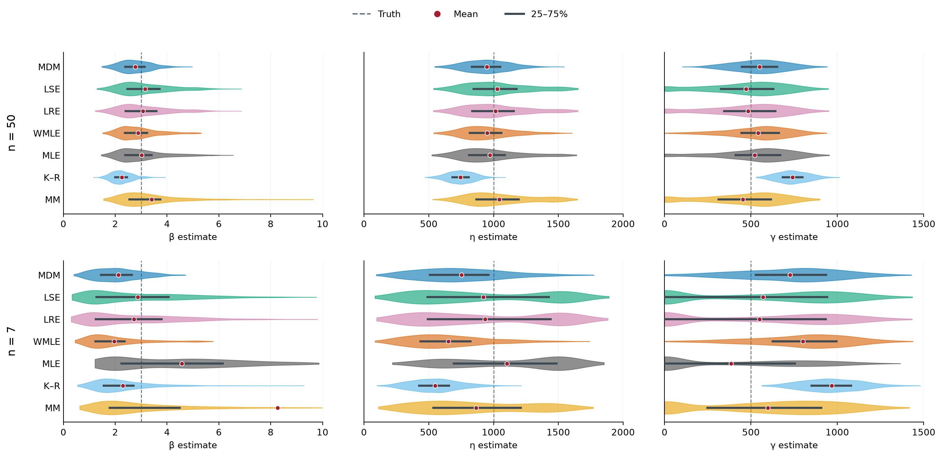
04 估计性能的差异与变化
形状条件改变时，估计分布的偏移与形态也改变
β=3
行：n=50、7；列：形状、尺度、位置。虚线为真值，红点为均值，横线为四分位区间。
28
Notes:
### 2.2 形状参数增大时的估计分布变化
#### β = 1.5
#### β = 2
#### β = 2.5
#### β = 3
#### β = 3.5
#### β = 4
#### β = 4.5
#### β = 5
*图注：行对应n=50、7，列对应形状、尺度、位置。虚线为真值，红点为均值，横线为四分位区间。密度显示主体分布，统计量使用全部有效值。*
β=1.5时，两档n下多数方法的主体分布形态相近。n=7的估计范围通常更宽，LSE、LRE的位置估计还出现了零边界结果。
固定n，β从1.5增至5时，估计分布进一步变化。LSE、LRE的尺度和位置估计逐渐展宽，即使n=50，四分位区间也明显扩大。因此，分布展宽并不只出现在极小样本条件。
MDM、WMLE和K–R则表现出有规律的参数偏移：形状估计的增幅落后于真β，低估加重；尺度估计向低值偏移，位置估计向高值偏移。两档n下均能观察到这一方向，n=7时偏移更明显。
另外，LSE、LRE的位置估计进一步向γ=0聚集，这在n=50时已可见，n=7时边界结果更多。原尺度密度图也呈双峰外观；后续核对发现，剔除零位置结果后未保留两个明显峰，因此这里将边界聚集与非边界估计的偏移分别考察，不据原图认定存在“接近真值与偏移”的两个内部群体。
### 2.3 明显异常估计
估计分布中还存在明显偏离真值的结果。这里沿用Research00报告2的判据，将形状估计不超过真值的1/3，或达到真值的3倍，记为明显异常估计。
| β=5、n=7，LSE | 形状 | 尺度 | 位置 |
| --- | --- | --- | --- |
| 真值 | 5 | 1000 | 500 |
| 第34组：接近真值的例子 | 5.55 | 836.77 | 681.73 |
| 第0组：明显低估的例子 | 1.24 | 282.98 | 1205.95 |
相同总体、相同样本量和相同方法，不同抽样仍可能得到相差很大的参数。异常例子中，形状和尺度明显偏低，位置则偏高；这种偏离已经超出估计结果在真值附近的小幅波动。
*两例来自本轮存档W(5,1000,500)、n=7，样本编号从0开始；仅用于展示，不代表其发生频率。*
*图注：异常为β̂≤β/3或β̂≥3β；频率以各方法自身有效结果为分母，求解失败另行统计。*
随着n减小，明显异常估计更常见。八档β下，七种方法在n=7时的异常频率都高于n=50。β=5时，异常频率在五档n上逐档上升。
异常增多的程度和方向存在方法差异：较大β、小n下，多种方法以形状低估为主；MLE在低β、小n下也有较高异常频率。它们不能由一种固定的异常模式概括。
### 2.4 主要现象
1. n减小时，估计误差总体增大，但各方法的增幅不同。固定β，部分方法对样本量减少更敏感，误差上升较快；部分方法增幅较小。因此，方法间的差距也随样本量改变，而非保持原有的精度关系。
2. 相同n下，β增大时，三个参数的估计呈现不同的偏移和分布变化。部分方法的形状低估加重，并伴随尺度偏小、位置偏大；另一些方法的尺度和位置估计更分散，还出现边界聚集。β变化的影响不仅体现在误差大小，也体现在参数偏移的方向和估计分布的形态。
3. n减小时，明显异常估计更常见。这一变化在八档β、七种方法的n=50与7比较中均可见，但异常增多的程度及其偏移方向因方法和参数条件而异。
八页依β递增连续切换。重点观察分布展宽、参数偏移方向和零边界聚集。不将原图的双峰外观认定为两个内部估计群体。
来源：D:\weibull\Study\04-study-小样本三参数Weibull估计方法比较与选择\报告下（方法对比）-v2.1.md；### 2.2
图源：D:\weibull\Study\04-study-小样本三参数Weibull估计方法比较与选择\reviewbyhtml\方法对比-v1.0\assets\估计值分布_β3_两档n.png
生成依据：报告上v2.3工作稿（v2.2审定基线） / 报告下v2.1；2026-10-23；演讲日期2026-10-25。

Slide 29
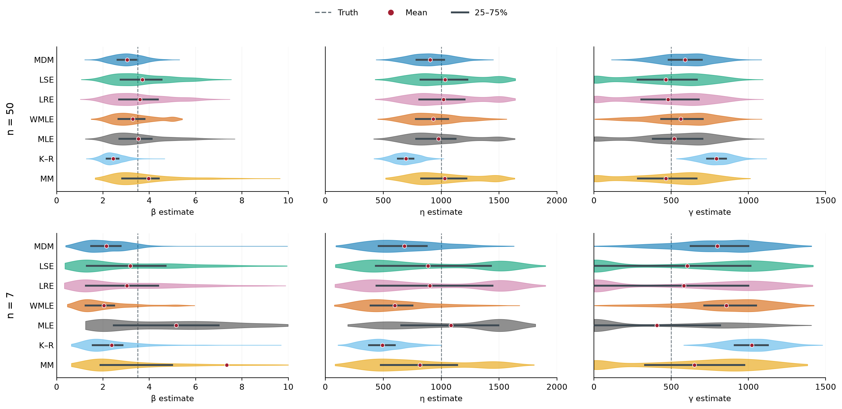
04 估计性能的差异与变化
形状条件改变时，估计分布的偏移与形态也改变
β=3.5
行：n=50、7；列：形状、尺度、位置。虚线为真值，红点为均值，横线为四分位区间。
29
Notes:
### 2.2 形状参数增大时的估计分布变化
#### β = 1.5
#### β = 2
#### β = 2.5
#### β = 3
#### β = 3.5
#### β = 4
#### β = 4.5
#### β = 5
*图注：行对应n=50、7，列对应形状、尺度、位置。虚线为真值，红点为均值，横线为四分位区间。密度显示主体分布，统计量使用全部有效值。*
β=1.5时，两档n下多数方法的主体分布形态相近。n=7的估计范围通常更宽，LSE、LRE的位置估计还出现了零边界结果。
固定n，β从1.5增至5时，估计分布进一步变化。LSE、LRE的尺度和位置估计逐渐展宽，即使n=50，四分位区间也明显扩大。因此，分布展宽并不只出现在极小样本条件。
MDM、WMLE和K–R则表现出有规律的参数偏移：形状估计的增幅落后于真β，低估加重；尺度估计向低值偏移，位置估计向高值偏移。两档n下均能观察到这一方向，n=7时偏移更明显。
另外，LSE、LRE的位置估计进一步向γ=0聚集，这在n=50时已可见，n=7时边界结果更多。原尺度密度图也呈双峰外观；后续核对发现，剔除零位置结果后未保留两个明显峰，因此这里将边界聚集与非边界估计的偏移分别考察，不据原图认定存在“接近真值与偏移”的两个内部群体。
### 2.3 明显异常估计
估计分布中还存在明显偏离真值的结果。这里沿用Research00报告2的判据，将形状估计不超过真值的1/3，或达到真值的3倍，记为明显异常估计。
| β=5、n=7，LSE | 形状 | 尺度 | 位置 |
| --- | --- | --- | --- |
| 真值 | 5 | 1000 | 500 |
| 第34组：接近真值的例子 | 5.55 | 836.77 | 681.73 |
| 第0组：明显低估的例子 | 1.24 | 282.98 | 1205.95 |
相同总体、相同样本量和相同方法，不同抽样仍可能得到相差很大的参数。异常例子中，形状和尺度明显偏低，位置则偏高；这种偏离已经超出估计结果在真值附近的小幅波动。
*两例来自本轮存档W(5,1000,500)、n=7，样本编号从0开始；仅用于展示，不代表其发生频率。*
*图注：异常为β̂≤β/3或β̂≥3β；频率以各方法自身有效结果为分母，求解失败另行统计。*
随着n减小，明显异常估计更常见。八档β下，七种方法在n=7时的异常频率都高于n=50。β=5时，异常频率在五档n上逐档上升。
异常增多的程度和方向存在方法差异：较大β、小n下，多种方法以形状低估为主；MLE在低β、小n下也有较高异常频率。它们不能由一种固定的异常模式概括。
### 2.4 主要现象
1. n减小时，估计误差总体增大，但各方法的增幅不同。固定β，部分方法对样本量减少更敏感，误差上升较快；部分方法增幅较小。因此，方法间的差距也随样本量改变，而非保持原有的精度关系。
2. 相同n下，β增大时，三个参数的估计呈现不同的偏移和分布变化。部分方法的形状低估加重，并伴随尺度偏小、位置偏大；另一些方法的尺度和位置估计更分散，还出现边界聚集。β变化的影响不仅体现在误差大小，也体现在参数偏移的方向和估计分布的形态。
3. n减小时，明显异常估计更常见。这一变化在八档β、七种方法的n=50与7比较中均可见，但异常增多的程度及其偏移方向因方法和参数条件而异。
八页依β递增连续切换。重点观察分布展宽、参数偏移方向和零边界聚集。不将原图的双峰外观认定为两个内部估计群体。
来源：D:\weibull\Study\04-study-小样本三参数Weibull估计方法比较与选择\报告下（方法对比）-v2.1.md；### 2.2
图源：D:\weibull\Study\04-study-小样本三参数Weibull估计方法比较与选择\reviewbyhtml\方法对比-v1.0\assets\估计值分布_β3.5_两档n.png
生成依据：报告上v2.3工作稿（v2.2审定基线） / 报告下v2.1；2026-10-23；演讲日期2026-10-25。

Slide 30
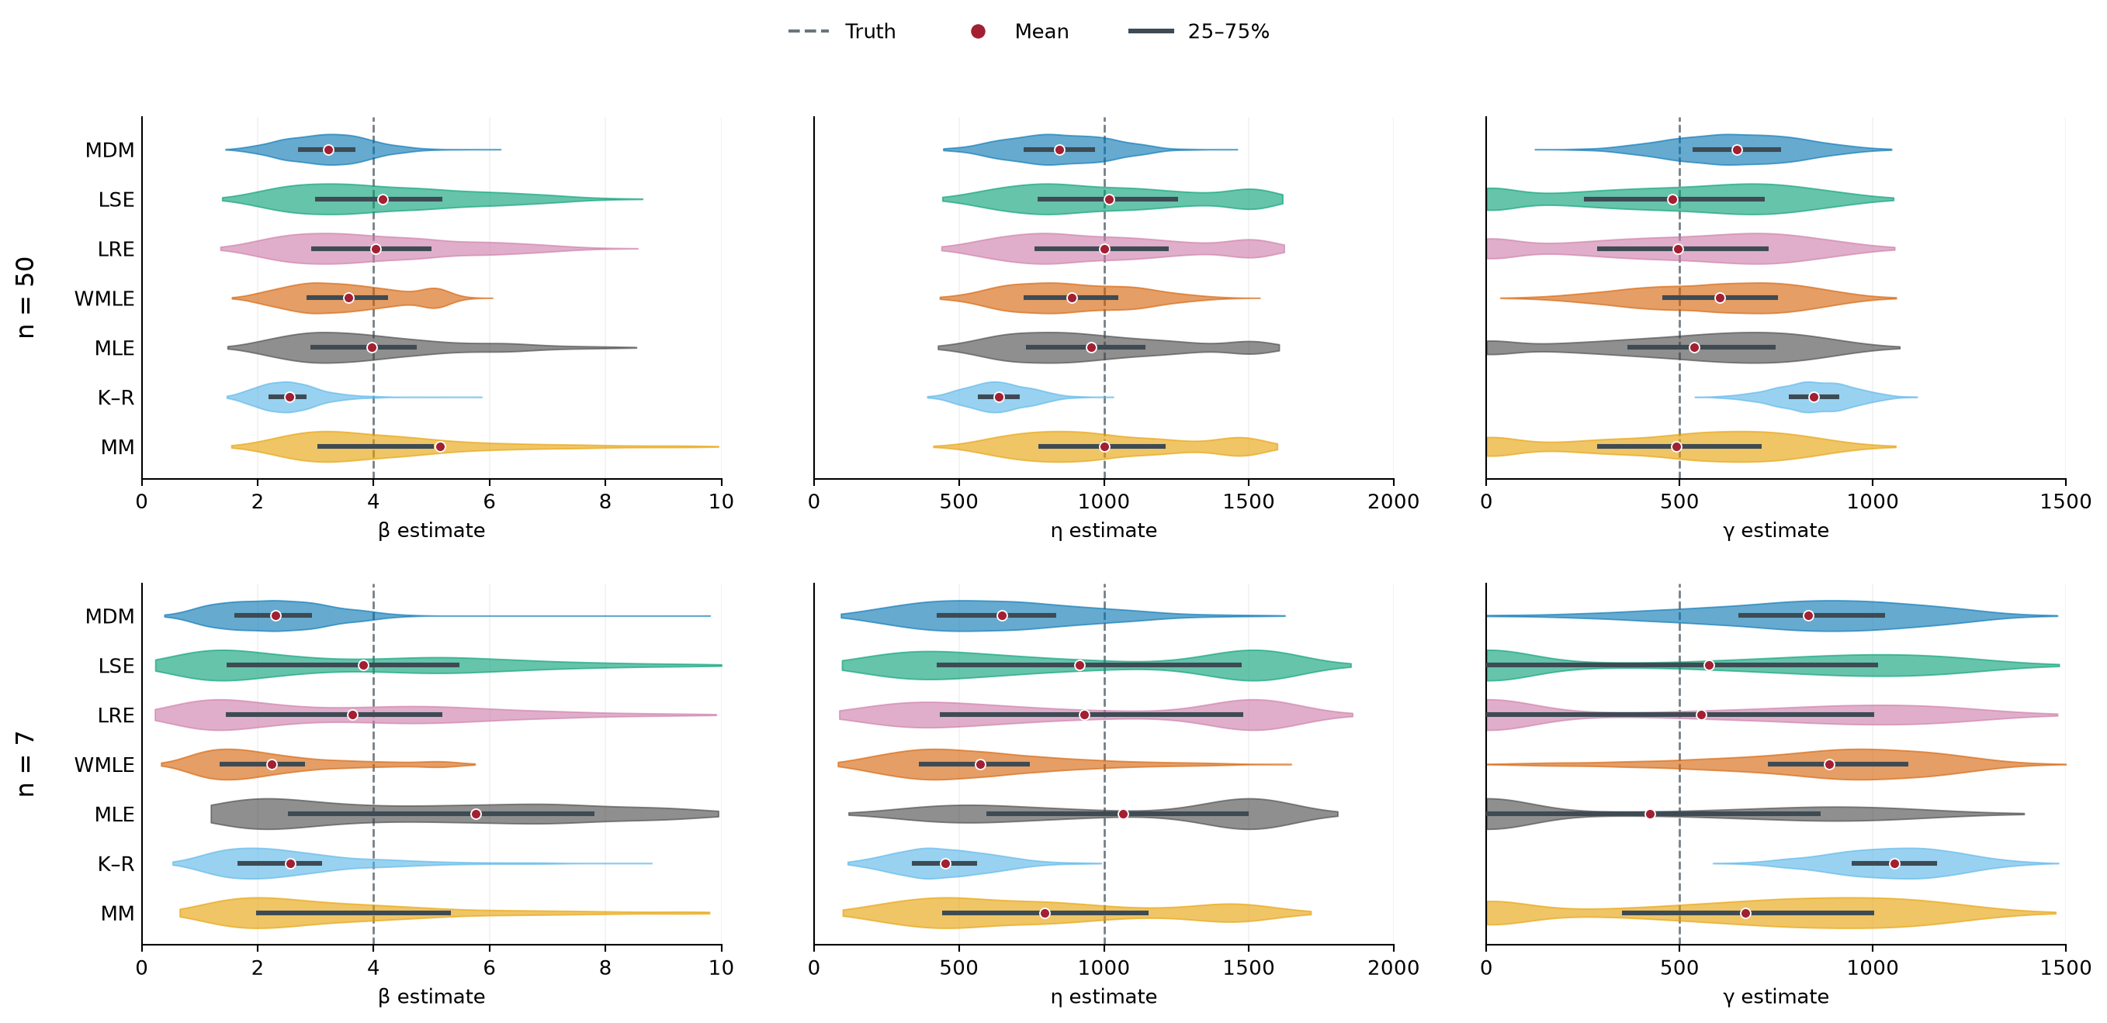
04 估计性能的差异与变化
形状条件改变时，估计分布的偏移与形态也改变
β=4
行：n=50、7；列：形状、尺度、位置。虚线为真值，红点为均值，横线为四分位区间。
30
Notes:
### 2.2 形状参数增大时的估计分布变化
#### β = 1.5
#### β = 2
#### β = 2.5
#### β = 3
#### β = 3.5
#### β = 4
#### β = 4.5
#### β = 5
*图注：行对应n=50、7，列对应形状、尺度、位置。虚线为真值，红点为均值，横线为四分位区间。密度显示主体分布，统计量使用全部有效值。*
β=1.5时，两档n下多数方法的主体分布形态相近。n=7的估计范围通常更宽，LSE、LRE的位置估计还出现了零边界结果。
固定n，β从1.5增至5时，估计分布进一步变化。LSE、LRE的尺度和位置估计逐渐展宽，即使n=50，四分位区间也明显扩大。因此，分布展宽并不只出现在极小样本条件。
MDM、WMLE和K–R则表现出有规律的参数偏移：形状估计的增幅落后于真β，低估加重；尺度估计向低值偏移，位置估计向高值偏移。两档n下均能观察到这一方向，n=7时偏移更明显。
另外，LSE、LRE的位置估计进一步向γ=0聚集，这在n=50时已可见，n=7时边界结果更多。原尺度密度图也呈双峰外观；后续核对发现，剔除零位置结果后未保留两个明显峰，因此这里将边界聚集与非边界估计的偏移分别考察，不据原图认定存在“接近真值与偏移”的两个内部群体。
### 2.3 明显异常估计
估计分布中还存在明显偏离真值的结果。这里沿用Research00报告2的判据，将形状估计不超过真值的1/3，或达到真值的3倍，记为明显异常估计。
| β=5、n=7，LSE | 形状 | 尺度 | 位置 |
| --- | --- | --- | --- |
| 真值 | 5 | 1000 | 500 |
| 第34组：接近真值的例子 | 5.55 | 836.77 | 681.73 |
| 第0组：明显低估的例子 | 1.24 | 282.98 | 1205.95 |
相同总体、相同样本量和相同方法，不同抽样仍可能得到相差很大的参数。异常例子中，形状和尺度明显偏低，位置则偏高；这种偏离已经超出估计结果在真值附近的小幅波动。
*两例来自本轮存档W(5,1000,500)、n=7，样本编号从0开始；仅用于展示，不代表其发生频率。*
*图注：异常为β̂≤β/3或β̂≥3β；频率以各方法自身有效结果为分母，求解失败另行统计。*
随着n减小，明显异常估计更常见。八档β下，七种方法在n=7时的异常频率都高于n=50。β=5时，异常频率在五档n上逐档上升。
异常增多的程度和方向存在方法差异：较大β、小n下，多种方法以形状低估为主；MLE在低β、小n下也有较高异常频率。它们不能由一种固定的异常模式概括。
### 2.4 主要现象
1. n减小时，估计误差总体增大，但各方法的增幅不同。固定β，部分方法对样本量减少更敏感，误差上升较快；部分方法增幅较小。因此，方法间的差距也随样本量改变，而非保持原有的精度关系。
2. 相同n下，β增大时，三个参数的估计呈现不同的偏移和分布变化。部分方法的形状低估加重，并伴随尺度偏小、位置偏大；另一些方法的尺度和位置估计更分散，还出现边界聚集。β变化的影响不仅体现在误差大小，也体现在参数偏移的方向和估计分布的形态。
3. n减小时，明显异常估计更常见。这一变化在八档β、七种方法的n=50与7比较中均可见，但异常增多的程度及其偏移方向因方法和参数条件而异。
八页依β递增连续切换。重点观察分布展宽、参数偏移方向和零边界聚集。不将原图的双峰外观认定为两个内部估计群体。
来源：D:\weibull\Study\04-study-小样本三参数Weibull估计方法比较与选择\报告下（方法对比）-v2.1.md；### 2.2
图源：D:\weibull\Study\04-study-小样本三参数Weibull估计方法比较与选择\reviewbyhtml\方法对比-v1.0\assets\估计值分布_β4_两档n.png
生成依据：报告上v2.3工作稿（v2.2审定基线） / 报告下v2.1；2026-10-23；演讲日期2026-10-25。

Slide 31
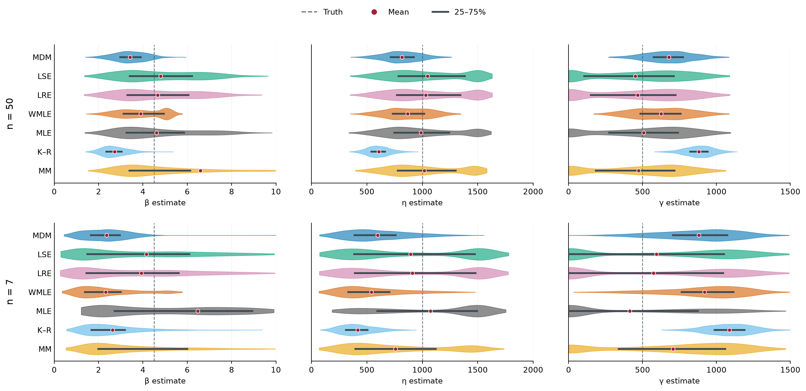
04 估计性能的差异与变化
形状条件改变时，估计分布的偏移与形态也改变
β=4.5
行：n=50、7；列：形状、尺度、位置。虚线为真值，红点为均值，横线为四分位区间。
31
Notes:
### 2.2 形状参数增大时的估计分布变化
#### β = 1.5
#### β = 2
#### β = 2.5
#### β = 3
#### β = 3.5
#### β = 4
#### β = 4.5
#### β = 5
*图注：行对应n=50、7，列对应形状、尺度、位置。虚线为真值，红点为均值，横线为四分位区间。密度显示主体分布，统计量使用全部有效值。*
β=1.5时，两档n下多数方法的主体分布形态相近。n=7的估计范围通常更宽，LSE、LRE的位置估计还出现了零边界结果。
固定n，β从1.5增至5时，估计分布进一步变化。LSE、LRE的尺度和位置估计逐渐展宽，即使n=50，四分位区间也明显扩大。因此，分布展宽并不只出现在极小样本条件。
MDM、WMLE和K–R则表现出有规律的参数偏移：形状估计的增幅落后于真β，低估加重；尺度估计向低值偏移，位置估计向高值偏移。两档n下均能观察到这一方向，n=7时偏移更明显。
另外，LSE、LRE的位置估计进一步向γ=0聚集，这在n=50时已可见，n=7时边界结果更多。原尺度密度图也呈双峰外观；后续核对发现，剔除零位置结果后未保留两个明显峰，因此这里将边界聚集与非边界估计的偏移分别考察，不据原图认定存在“接近真值与偏移”的两个内部群体。
### 2.3 明显异常估计
估计分布中还存在明显偏离真值的结果。这里沿用Research00报告2的判据，将形状估计不超过真值的1/3，或达到真值的3倍，记为明显异常估计。
| β=5、n=7，LSE | 形状 | 尺度 | 位置 |
| --- | --- | --- | --- |
| 真值 | 5 | 1000 | 500 |
| 第34组：接近真值的例子 | 5.55 | 836.77 | 681.73 |
| 第0组：明显低估的例子 | 1.24 | 282.98 | 1205.95 |
相同总体、相同样本量和相同方法，不同抽样仍可能得到相差很大的参数。异常例子中，形状和尺度明显偏低，位置则偏高；这种偏离已经超出估计结果在真值附近的小幅波动。
*两例来自本轮存档W(5,1000,500)、n=7，样本编号从0开始；仅用于展示，不代表其发生频率。*
*图注：异常为β̂≤β/3或β̂≥3β；频率以各方法自身有效结果为分母，求解失败另行统计。*
随着n减小，明显异常估计更常见。八档β下，七种方法在n=7时的异常频率都高于n=50。β=5时，异常频率在五档n上逐档上升。
异常增多的程度和方向存在方法差异：较大β、小n下，多种方法以形状低估为主；MLE在低β、小n下也有较高异常频率。它们不能由一种固定的异常模式概括。
### 2.4 主要现象
1. n减小时，估计误差总体增大，但各方法的增幅不同。固定β，部分方法对样本量减少更敏感，误差上升较快；部分方法增幅较小。因此，方法间的差距也随样本量改变，而非保持原有的精度关系。
2. 相同n下，β增大时，三个参数的估计呈现不同的偏移和分布变化。部分方法的形状低估加重，并伴随尺度偏小、位置偏大；另一些方法的尺度和位置估计更分散，还出现边界聚集。β变化的影响不仅体现在误差大小，也体现在参数偏移的方向和估计分布的形态。
3. n减小时，明显异常估计更常见。这一变化在八档β、七种方法的n=50与7比较中均可见，但异常增多的程度及其偏移方向因方法和参数条件而异。
八页依β递增连续切换。重点观察分布展宽、参数偏移方向和零边界聚集。不将原图的双峰外观认定为两个内部估计群体。
来源：D:\weibull\Study\04-study-小样本三参数Weibull估计方法比较与选择\报告下（方法对比）-v2.1.md；### 2.2
图源：D:\weibull\Study\04-study-小样本三参数Weibull估计方法比较与选择\reviewbyhtml\方法对比-v1.0\assets\估计值分布_β4.5_两档n.png
生成依据：报告上v2.3工作稿（v2.2审定基线） / 报告下v2.1；2026-10-23；演讲日期2026-10-25。

Slide 32
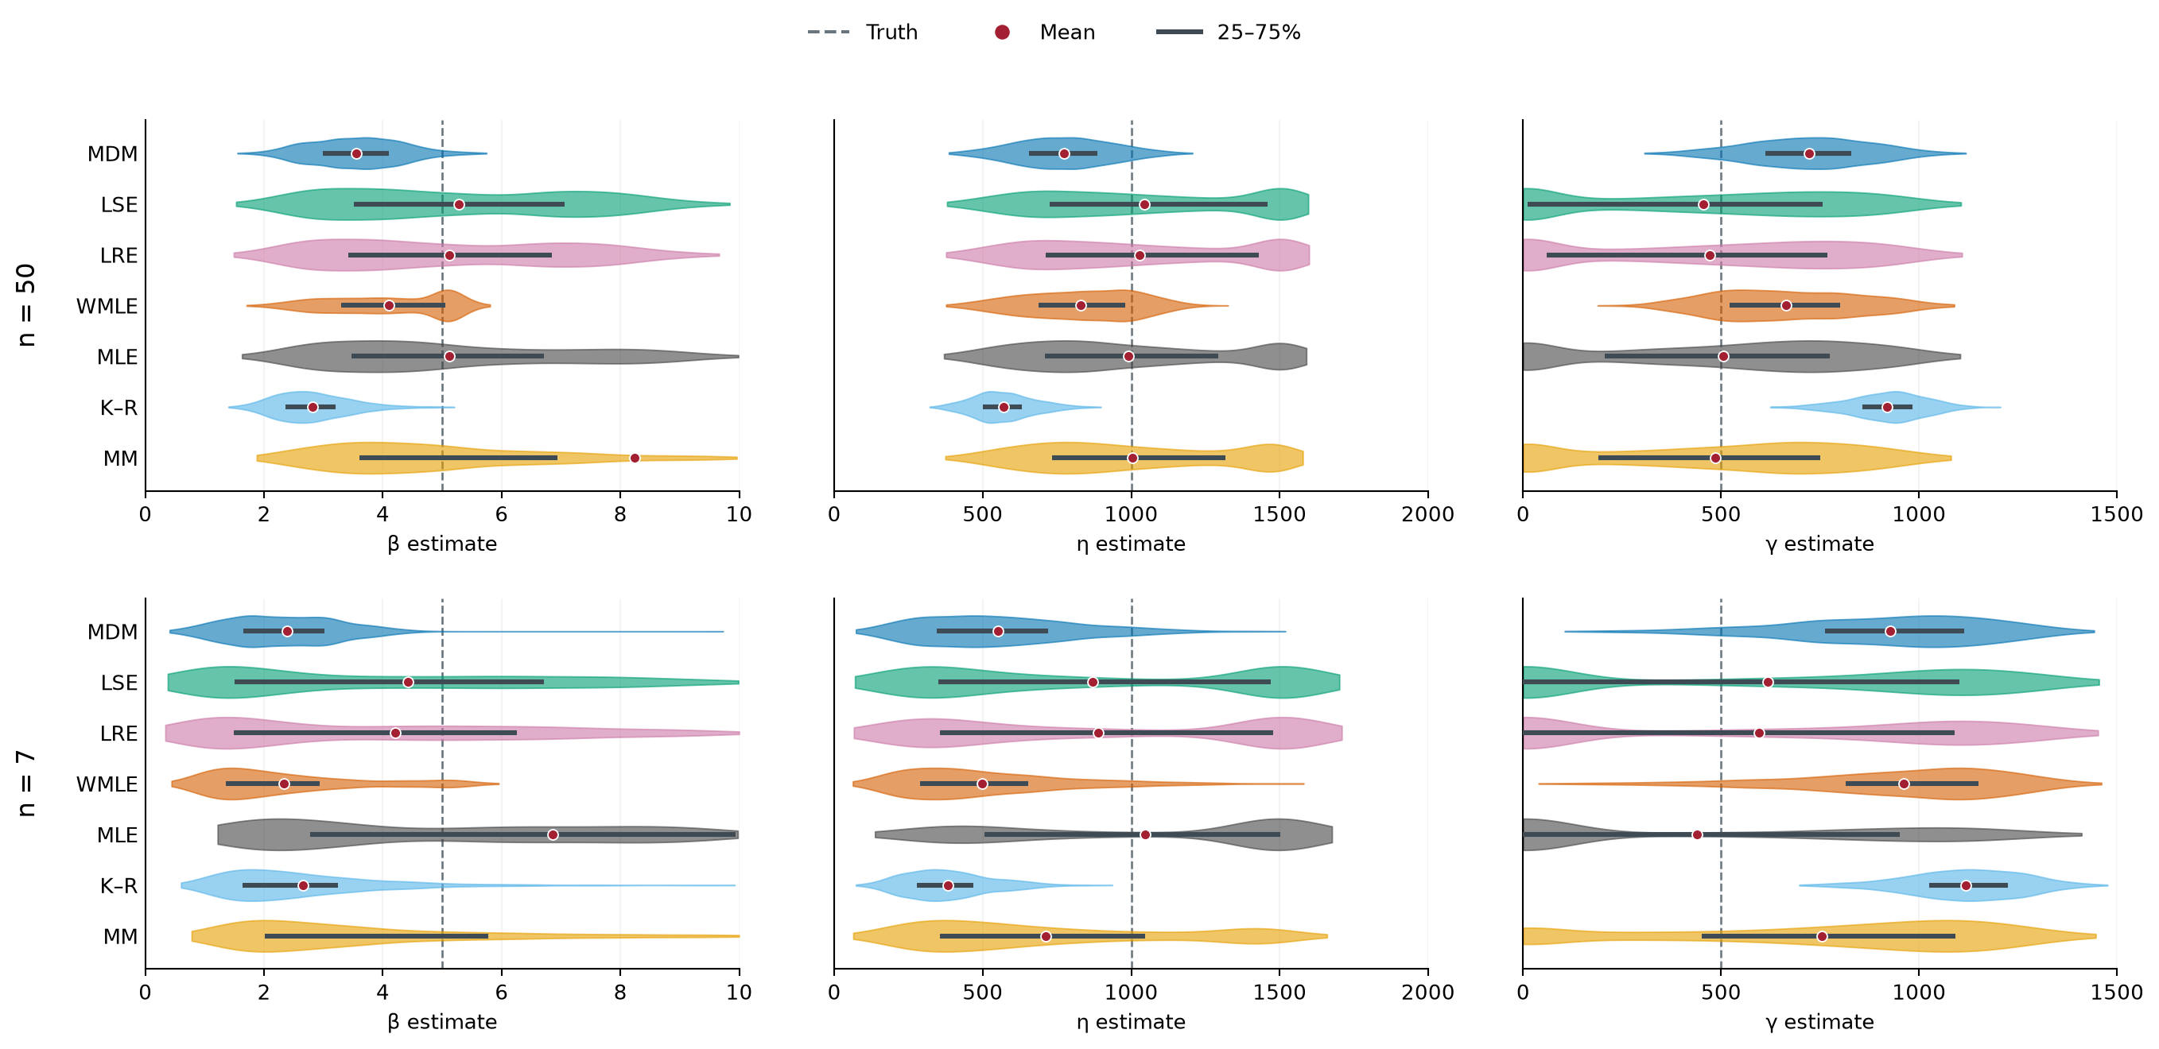
04 估计性能的差异与变化
形状条件改变时，估计分布的偏移与形态也改变
β=5
行：n=50、7；列：形状、尺度、位置。虚线为真值，红点为均值，横线为四分位区间。
32
Notes:
### 2.2 形状参数增大时的估计分布变化
#### β = 1.5
#### β = 2
#### β = 2.5
#### β = 3
#### β = 3.5
#### β = 4
#### β = 4.5
#### β = 5
*图注：行对应n=50、7，列对应形状、尺度、位置。虚线为真值，红点为均值，横线为四分位区间。密度显示主体分布，统计量使用全部有效值。*
β=1.5时，两档n下多数方法的主体分布形态相近。n=7的估计范围通常更宽，LSE、LRE的位置估计还出现了零边界结果。
固定n，β从1.5增至5时，估计分布进一步变化。LSE、LRE的尺度和位置估计逐渐展宽，即使n=50，四分位区间也明显扩大。因此，分布展宽并不只出现在极小样本条件。
MDM、WMLE和K–R则表现出有规律的参数偏移：形状估计的增幅落后于真β，低估加重；尺度估计向低值偏移，位置估计向高值偏移。两档n下均能观察到这一方向，n=7时偏移更明显。
另外，LSE、LRE的位置估计进一步向γ=0聚集，这在n=50时已可见，n=7时边界结果更多。原尺度密度图也呈双峰外观；后续核对发现，剔除零位置结果后未保留两个明显峰，因此这里将边界聚集与非边界估计的偏移分别考察，不据原图认定存在“接近真值与偏移”的两个内部群体。
### 2.3 明显异常估计
估计分布中还存在明显偏离真值的结果。这里沿用Research00报告2的判据，将形状估计不超过真值的1/3，或达到真值的3倍，记为明显异常估计。
| β=5、n=7，LSE | 形状 | 尺度 | 位置 |
| --- | --- | --- | --- |
| 真值 | 5 | 1000 | 500 |
| 第34组：接近真值的例子 | 5.55 | 836.77 | 681.73 |
| 第0组：明显低估的例子 | 1.24 | 282.98 | 1205.95 |
相同总体、相同样本量和相同方法，不同抽样仍可能得到相差很大的参数。异常例子中，形状和尺度明显偏低，位置则偏高；这种偏离已经超出估计结果在真值附近的小幅波动。
*两例来自本轮存档W(5,1000,500)、n=7，样本编号从0开始；仅用于展示，不代表其发生频率。*
*图注：异常为β̂≤β/3或β̂≥3β；频率以各方法自身有效结果为分母，求解失败另行统计。*
随着n减小，明显异常估计更常见。八档β下，七种方法在n=7时的异常频率都高于n=50。β=5时，异常频率在五档n上逐档上升。
异常增多的程度和方向存在方法差异：较大β、小n下，多种方法以形状低估为主；MLE在低β、小n下也有较高异常频率。它们不能由一种固定的异常模式概括。
### 2.4 主要现象
1. n减小时，估计误差总体增大，但各方法的增幅不同。固定β，部分方法对样本量减少更敏感，误差上升较快；部分方法增幅较小。因此，方法间的差距也随样本量改变，而非保持原有的精度关系。
2. 相同n下，β增大时，三个参数的估计呈现不同的偏移和分布变化。部分方法的形状低估加重，并伴随尺度偏小、位置偏大；另一些方法的尺度和位置估计更分散，还出现边界聚集。β变化的影响不仅体现在误差大小，也体现在参数偏移的方向和估计分布的形态。
3. n减小时，明显异常估计更常见。这一变化在八档β、七种方法的n=50与7比较中均可见，但异常增多的程度及其偏移方向因方法和参数条件而异。
八页依β递增连续切换。重点观察分布展宽、参数偏移方向和零边界聚集。不将原图的双峰外观认定为两个内部估计群体。
来源：D:\weibull\Study\04-study-小样本三参数Weibull估计方法比较与选择\报告下（方法对比）-v2.1.md；### 2.2
图源：D:\weibull\Study\04-study-小样本三参数Weibull估计方法比较与选择\reviewbyhtml\方法对比-v1.0\assets\修订_估计值分布_两档n.png
生成依据：报告上v2.3工作稿（v2.2审定基线） / 报告下v2.1；2026-10-23；演讲日期2026-10-25。

Slide 33
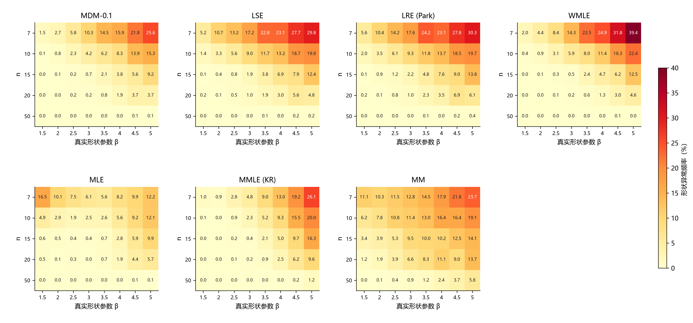
04 估计性能的差异与变化
样本量减少时，明显异常估计更加常见
异常判据：β̂≤β/3或β̂≥3β；频率以各法自身有效结果为分母，失败另计。
33
Notes:
### 2.3 明显异常估计
估计分布中还存在明显偏离真值的结果。这里沿用Research00报告2的判据，将形状估计不超过真值的1/3，或达到真值的3倍，记为明显异常估计。
| β=5、n=7，LSE | 形状 | 尺度 | 位置 |
| --- | --- | --- | --- |
| 真值 | 5 | 1000 | 500 |
| 第34组：接近真值的例子 | 5.55 | 836.77 | 681.73 |
| 第0组：明显低估的例子 | 1.24 | 282.98 | 1205.95 |
相同总体、相同样本量和相同方法，不同抽样仍可能得到相差很大的参数。异常例子中，形状和尺度明显偏低，位置则偏高；这种偏离已经超出估计结果在真值附近的小幅波动。
*两例来自本轮存档W(5,1000,500)、n=7，样本编号从0开始；仅用于展示，不代表其发生频率。*
*图注：异常为β̂≤β/3或β̂≥3β；频率以各方法自身有效结果为分母，求解失败另行统计。*
随着n减小，明显异常估计更常见。八档β下，七种方法在n=7时的异常频率都高于n=50。β=5时，异常频率在五档n上逐档上升。
异常增多的程度和方向存在方法差异：较大β、小n下，多种方法以形状低估为主；MLE在低β、小n下也有较高异常频率。它们不能由一种固定的异常模式概括。
### 2.4 主要现象
1. n减小时，估计误差总体增大，但各方法的增幅不同。固定β，部分方法对样本量减少更敏感，误差上升较快；部分方法增幅较小。因此，方法间的差距也随样本量改变，而非保持原有的精度关系。
2. 相同n下，β增大时，三个参数的估计呈现不同的偏移和分布变化。部分方法的形状低估加重，并伴随尺度偏小、位置偏大；另一些方法的尺度和位置估计更分散，还出现边界聚集。β变化的影响不仅体现在误差大小，也体现在参数偏移的方向和估计分布的形态。
3. n减小时，明显异常估计更常见。这一变化在八档β、七种方法的n=50与7比较中均可见，但异常增多的程度及其偏移方向因方法和参数条件而异。
来源：D:\weibull\Study\04-study-小样本三参数Weibull估计方法比较与选择\报告下（方法对比）-v2.1.md；### 2.3
图源：D:\weibull\Study\04-study-小样本三参数Weibull估计方法比较与选择\reviewbyhtml\方法对比-v1.0\assets\07_形状异常频率.png
生成依据：报告上v2.3工作稿（v2.2审定基线） / 报告下v2.1；2026-10-23；演讲日期2026-10-25。

Slide 34
04 估计性能的差异与变化
误差增长、参数偏移与异常增多需要分别解释
n减小
估计误差总体增大，但各方法的增幅不同。
β增大
三个参数出现不同方向的偏移、展宽和边界聚集。
明显异常
小样本下更常见，但程度与方向因方法和参数条件而异。
34
Notes:
### 2.4 主要现象
1. n减小时，估计误差总体增大，但各方法的增幅不同。固定β，部分方法对样本量减少更敏感，误差上升较快；部分方法增幅较小。因此，方法间的差距也随样本量改变，而非保持原有的精度关系。
2. 相同n下，β增大时，三个参数的估计呈现不同的偏移和分布变化。部分方法的形状低估加重，并伴随尺度偏小、位置偏大；另一些方法的尺度和位置估计更分散，还出现边界聚集。β变化的影响不仅体现在误差大小，也体现在参数偏移的方向和估计分布的形态。
3. n减小时，明显异常估计更常见。这一变化在八档β、七种方法的n=50与7比较中均可见，但异常增多的程度及其偏移方向因方法和参数条件而异。
来源：D:\weibull\Study\04-study-小样本三参数Weibull估计方法比较与选择\报告下（方法对比）-v2.1.md；### 2.4
生成依据：报告上v2.3工作稿（v2.2审定基线） / 报告下v2.1；2026-10-23；演讲日期2026-10-25。

Slide 35
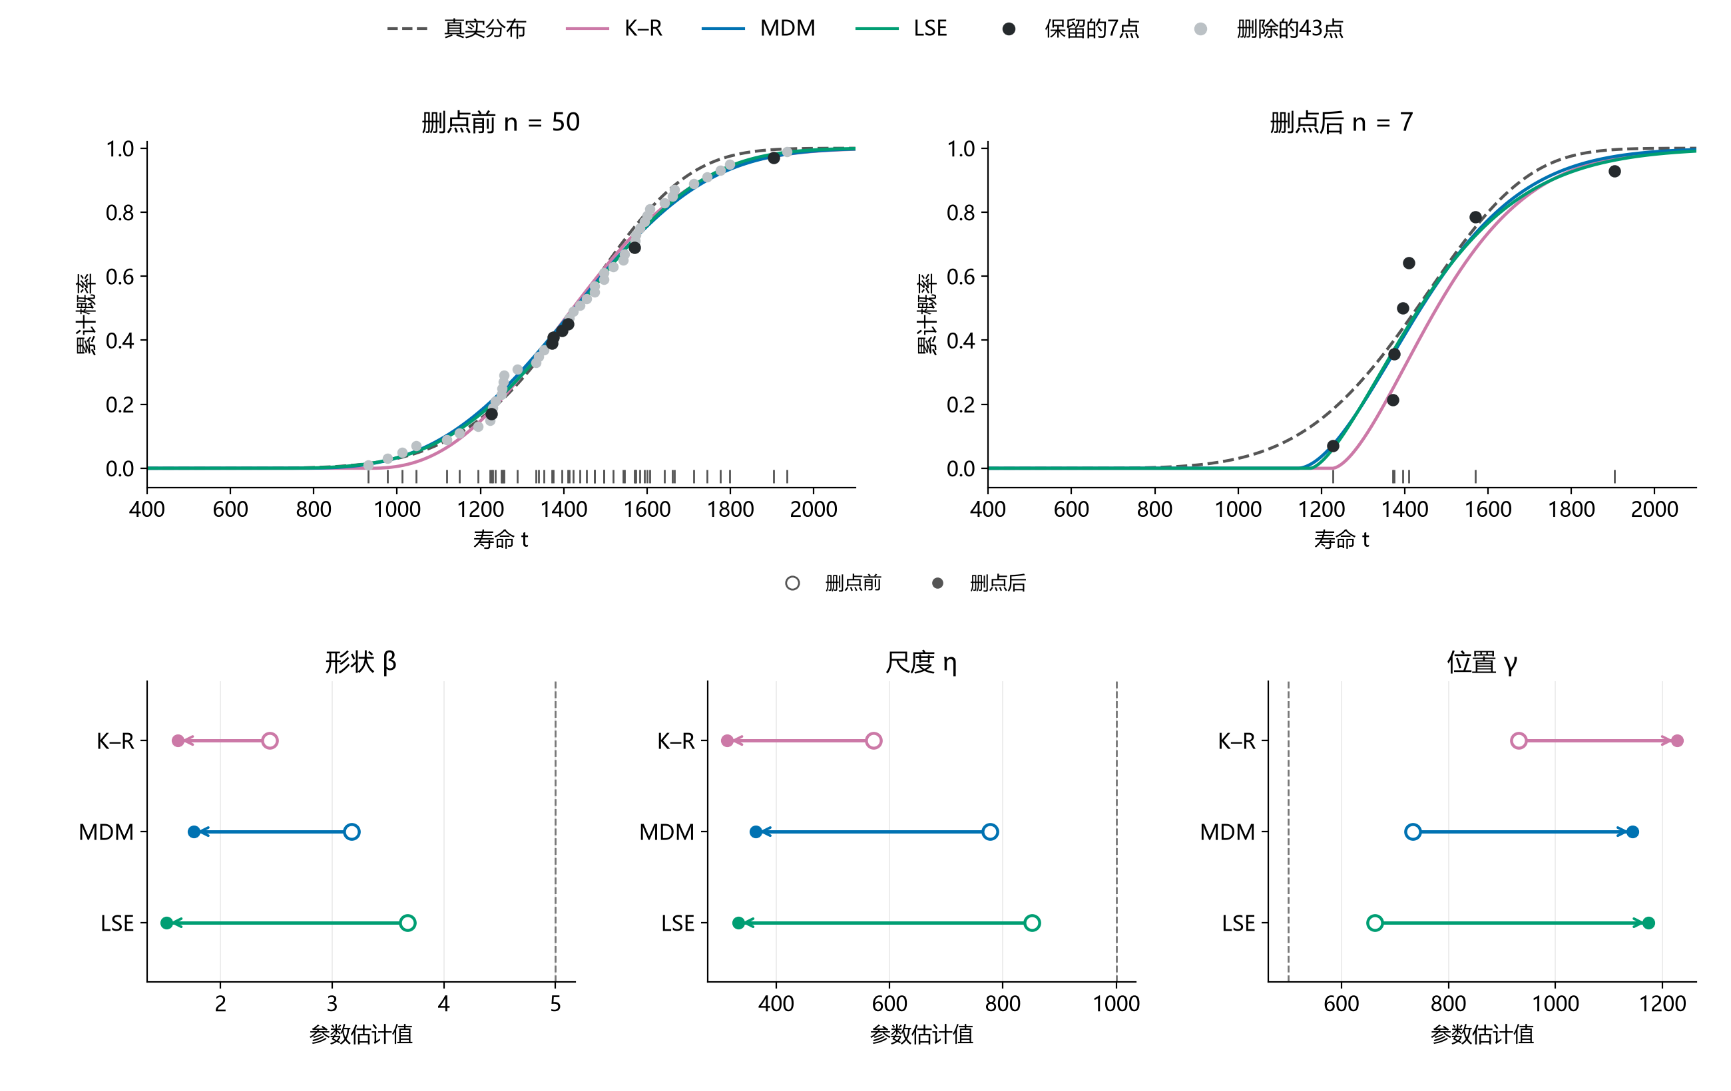
05 性能变化的机制解释
同一组观测减少后，不同方法的三参数误差增幅不同
W(5,1000,500)：从同一组50个观测中随机保留7个；空心点为删点前、实心点为删点后。
35
Notes:
### 3.1 样本减少与方法响应的差异
固定总体为W(5,1000,500)，从同一组50个观测中按固定随机顺序删去43个，保留7个重新估计。以K–R、MDM和LSE为例，比较删点前后的估计误差，再沿各自的定位判据和参数恢复过程解释变化。
*上排左右分别为删点前、删点后；黑点为最终保留的7个寿命观测，灰点为删除的43个。纵坐标按各自样本量重新计算(i−0.5)/n，仅作概率图展示，同一寿命观测的纵坐标因此可能改变。底部刻线为实际寿命位置。下排空心点为删点前估计、实心点为删点后估计，箭头长度表示该参数改变的幅度，虚线为真值。*
删点后，三种方法的形状和尺度估计均向下移动，位置估计向上移动，三个参数都进一步偏离真值。但移动幅度并不相同：本例中LSE较大、MDM次之、K–R较小。同一批观测的减少，经过不同估计规则，产生了不同程度的误差增加。
三种方法采用不同的定位依据：K–R直接取最小观测；MDM寻找伪尺度最小标准差的梯度达到固定阈值的位置；LSE寻找对数距离与参考坐标线性匹配最好的位置。下图分别标出最小值、阈值交点和匹配误差最低点。
删点后，最小观测增大，K–R的位置估计直接随之右移。MDM的梯度曲线和LSE的匹配误差曲线也发生改变，两者选择的位置都向右移动，且超过K–R的位置移动幅度。MDM、LSE使用整个观测点列构造判据，因此它们的定位变化还取决于删点后点列的间距与匹配关系。
位置确定后，还要看它如何进入形状和尺度的恢复。MDM在所选位置下寻找伪尺度标准差最小的形状，再取伪尺度均值恢复尺度；LSE在所选位置下回归对数距离，形状是斜率的倒数，尺度由截距指数恢复。
位置估计的右移进一步影响形状和尺度恢复。MDM的伪尺度标准差最低点向较低形状移动，随后由伪尺度均值恢复的尺度也降低。LSE中，较高的位置使下端观测到估计起点的距离缩短，对数距离的低端下降更多，回归线变陡；形状取斜率倒数，因而降低，截距降低则使恢复的尺度减小。
本例把误差增加落实到了具体计算过程：删点改变定位判据，位置变化再传递到形状和尺度恢复。不同方法对样本信息的使用方式不同，因此同一次样本减少引起的估计变化也不同。第二章的重复抽样结果给出整体表现，这里解释其中一条形成路径。
*蓝色为n=50，橙色为n=7；两图均在各方法实际选定的位置计算。MDM图聚焦标准差最低点区域；LSE图使用对应样本量的顺序统计量参考坐标。图中最低点、斜率和截距恢复的参数均已与前后估计核对。*
*沿用已计算的随机删点路径474，未预设保留最小观测。该例的三参数误差均增加，用于展示误差变化与计算步骤的对应关系；不据此确定方法的总体精度排名。定位判据图保留n=20作为中间过程，正式模拟结果不变。*
### 3.2 形状条件下的偏移与边界聚集
相同n下，β=5时的最小观测比β=2时更远离真实起点；样本量减小时，这段距离进一步增大。下排最小观测的分布也显示，较大β下，即使增加样本，最小观测仍可能与起点保持较大距离。观测集中于分布中部，起点附近缺少数据，位置参数需要从较远处外推。
*复用Research00报告1图2：η=1000、γ=500，β=2、5，n=7、15、30。橙点为每组样本的最小观测，灰线为其到真实起点的距离；下排为最小观测的理论密度。历史样本仅用于解释，不并入本轮1200次统计。*
最小观测远离起点时，有限样本主要覆盖分布中部。图中的两组参数虽然相差较大，在这些观测所在的区间内，分布曲线仍较接近。因此，样本可能容许不同的参数组合；还需要追踪方法判据为什么选中了其中某一组。
*复用Research00报告1图3：β=5、n=7第31组样本；黑点累计概率由样本排序近似。两条曲线用于说明参数相容，不代表该样本必然被估成其中某一组参数。*
#### 方向性偏移的形成
MDM仍按同一个梯度阈值定位。高β时，各观测反算的伪尺度随位置变化更接近同步，标准差梯度较小，阈值交点可能出现在偏高位置。位置提高后，小观测到起点的距离缩短比例更大，需要更小的形状维持伪尺度的一致，再恢复出更小尺度。
图中先看梯度交点，再沿同一位置看形状与尺度。这样，位置偏高、形状偏低、尺度偏低对应的是同一估计过程的传递，三个参数的偏差有共同来源。
*Research00报告1图5，δ=0.1；β=2、5，n=7第48组配对样本。用于说明传递路径，不据单例认定全部方法或全部样本均如此。*
#### 边界聚集的形成
LSE移动位置是为了让对数距离与参考坐标更接近直线。左移位置会压缩下端对数间距；当这能改善点列匹配时，准则倾向于更低位置。图中橙色样本在允许范围内的最低点落到γ=0，紫色样本的最低点则留在内部。γ≥0的约束使不同样本都可能返回同一个零值，重复估计中便形成边界聚集。
选低位置也压缩了整体对数跨度，使LSE回归斜率减小，取倒数后形状升高。因此，边界位置和形状高估可以沿同一条恢复关系连接起来。
*复用报告2图6：正常与零边界样本为W(2,100,500)、n=15第35、36组；内部左偏为W(2,1000,3000)、n=7第1组。这里借用其机制图，不将这些历史条件并入本轮β=5统计。*
### 3.3 明显异常估计的形成
明显异常估计要追踪异常在哪个估计环节形成。Research00报告2区分了两种情况：当前方法的准则确实支持一组明显偏离真值的参数；或搜索、停止、候选接受没有正确落实预定规则。
#### 样本结构改变判据，异常参数仍可满足方法规则
#### LSE：改善线性匹配后，形状反而明显低估
#### WMLE：两条方程均满足，参数仍明显偏离真值
LSE的异常样本中，前几个观测相对集中，另有一个较远观测。真位置下的点列与参考坐标匹配较差，右移位置能拉开下端对数间距，使点列更接近直线。准则因此选中靠近最小观测的位置，但随之增大的回归斜率取倒数后，形状明显降低，尺度也由缩小的距离恢复为较低值。
WMLE的异常样本改变了下端距离、对数距离和幂加权距离，两条方程的共同交点移向较高位置、较低形状。将返回参数代回，残差仍接近零。这里不是方程没有解对，而是这些样本统计量本身支持了偏离真值的参数。
*复用报告2图7、12。LSE为W(2,1000,500)、n=7第18、19组；WMLE为W(5,100,500)、n=7第3、11组。保留历史实现及参数条件，只解释形成路径。*
#### 数值求解未落实规则，也能形成异常返回
旧MLE的第37组在近零位置停止，优化器标记收敛；其他起点的返回结果又因形状不满足接受条件被剔除，最终只剩这个候选。但图中向右仍可提高似然，说明搜索停止及候选接受没有实现预期的最优选择。近零位置进一步压缩对数跨度，形成较大的形状估计。
*报告2图17，W(2,1000,3000)、n=7第37、38组，采用旧MLE。Study04已更新求解器，此例用于区分计算来源，不认定新版仍有同一缺陷。*
前两例应研究估计准则对样本结构的响应；后一例应改进求解与候选检查。异常表现相近，形成环节不同，改进方向也不同。
来源：D:\weibull\Study\04-study-小样本三参数Weibull估计方法比较与选择\报告下（方法对比）-v2.1.md；### 3.1
图源：D:\weibull\Study\04-study-小样本三参数Weibull估计方法比较与选择\reviewbyhtml\方法对比-v1.0\assets\31_删点前后_样本474.png
生成依据：报告上v2.3工作稿（v2.2审定基线） / 报告下v2.1；2026-10-23；演讲日期2026-10-25。

Slide 36
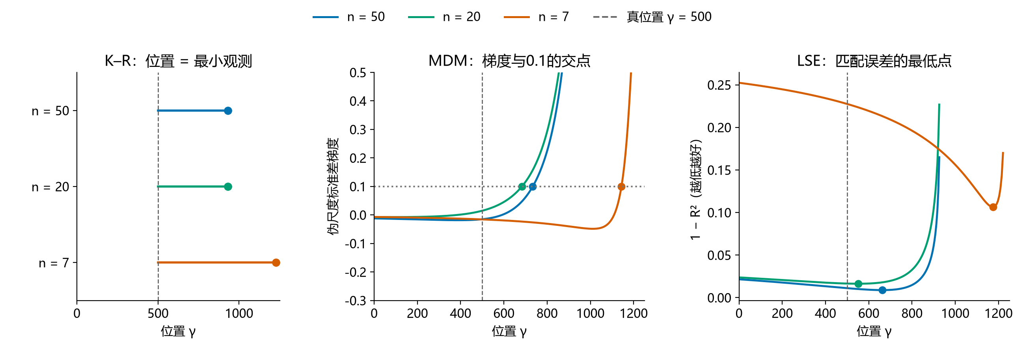
05 性能变化的机制解释
下端观测被移除后，三种定位依据的移动程度不同
同一删点路径474：最小值、梯度阈值交点与匹配误差最低点向右移动，幅度不同。
36
Notes:
### 3.1 样本减少与方法响应的差异
固定总体为W(5,1000,500)，从同一组50个观测中按固定随机顺序删去43个，保留7个重新估计。以K–R、MDM和LSE为例，比较删点前后的估计误差，再沿各自的定位判据和参数恢复过程解释变化。
*上排左右分别为删点前、删点后；黑点为最终保留的7个寿命观测，灰点为删除的43个。纵坐标按各自样本量重新计算(i−0.5)/n，仅作概率图展示，同一寿命观测的纵坐标因此可能改变。底部刻线为实际寿命位置。下排空心点为删点前估计、实心点为删点后估计，箭头长度表示该参数改变的幅度，虚线为真值。*
删点后，三种方法的形状和尺度估计均向下移动，位置估计向上移动，三个参数都进一步偏离真值。但移动幅度并不相同：本例中LSE较大、MDM次之、K–R较小。同一批观测的减少，经过不同估计规则，产生了不同程度的误差增加。
三种方法采用不同的定位依据：K–R直接取最小观测；MDM寻找伪尺度最小标准差的梯度达到固定阈值的位置；LSE寻找对数距离与参考坐标线性匹配最好的位置。下图分别标出最小值、阈值交点和匹配误差最低点。
删点后，最小观测增大，K–R的位置估计直接随之右移。MDM的梯度曲线和LSE的匹配误差曲线也发生改变，两者选择的位置都向右移动，且超过K–R的位置移动幅度。MDM、LSE使用整个观测点列构造判据，因此它们的定位变化还取决于删点后点列的间距与匹配关系。
位置确定后，还要看它如何进入形状和尺度的恢复。MDM在所选位置下寻找伪尺度标准差最小的形状，再取伪尺度均值恢复尺度；LSE在所选位置下回归对数距离，形状是斜率的倒数，尺度由截距指数恢复。
位置估计的右移进一步影响形状和尺度恢复。MDM的伪尺度标准差最低点向较低形状移动，随后由伪尺度均值恢复的尺度也降低。LSE中，较高的位置使下端观测到估计起点的距离缩短，对数距离的低端下降更多，回归线变陡；形状取斜率倒数，因而降低，截距降低则使恢复的尺度减小。
本例把误差增加落实到了具体计算过程：删点改变定位判据，位置变化再传递到形状和尺度恢复。不同方法对样本信息的使用方式不同，因此同一次样本减少引起的估计变化也不同。第二章的重复抽样结果给出整体表现，这里解释其中一条形成路径。
*蓝色为n=50，橙色为n=7；两图均在各方法实际选定的位置计算。MDM图聚焦标准差最低点区域；LSE图使用对应样本量的顺序统计量参考坐标。图中最低点、斜率和截距恢复的参数均已与前后估计核对。*
*沿用已计算的随机删点路径474，未预设保留最小观测。该例的三参数误差均增加，用于展示误差变化与计算步骤的对应关系；不据此确定方法的总体精度排名。定位判据图保留n=20作为中间过程，正式模拟结果不变。*
### 3.2 形状条件下的偏移与边界聚集
相同n下，β=5时的最小观测比β=2时更远离真实起点；样本量减小时，这段距离进一步增大。下排最小观测的分布也显示，较大β下，即使增加样本，最小观测仍可能与起点保持较大距离。观测集中于分布中部，起点附近缺少数据，位置参数需要从较远处外推。
*复用Research00报告1图2：η=1000、γ=500，β=2、5，n=7、15、30。橙点为每组样本的最小观测，灰线为其到真实起点的距离；下排为最小观测的理论密度。历史样本仅用于解释，不并入本轮1200次统计。*
最小观测远离起点时，有限样本主要覆盖分布中部。图中的两组参数虽然相差较大，在这些观测所在的区间内，分布曲线仍较接近。因此，样本可能容许不同的参数组合；还需要追踪方法判据为什么选中了其中某一组。
*复用Research00报告1图3：β=5、n=7第31组样本；黑点累计概率由样本排序近似。两条曲线用于说明参数相容，不代表该样本必然被估成其中某一组参数。*
#### 方向性偏移的形成
MDM仍按同一个梯度阈值定位。高β时，各观测反算的伪尺度随位置变化更接近同步，标准差梯度较小，阈值交点可能出现在偏高位置。位置提高后，小观测到起点的距离缩短比例更大，需要更小的形状维持伪尺度的一致，再恢复出更小尺度。
图中先看梯度交点，再沿同一位置看形状与尺度。这样，位置偏高、形状偏低、尺度偏低对应的是同一估计过程的传递，三个参数的偏差有共同来源。
*Research00报告1图5，δ=0.1；β=2、5，n=7第48组配对样本。用于说明传递路径，不据单例认定全部方法或全部样本均如此。*
#### 边界聚集的形成
LSE移动位置是为了让对数距离与参考坐标更接近直线。左移位置会压缩下端对数间距；当这能改善点列匹配时，准则倾向于更低位置。图中橙色样本在允许范围内的最低点落到γ=0，紫色样本的最低点则留在内部。γ≥0的约束使不同样本都可能返回同一个零值，重复估计中便形成边界聚集。
选低位置也压缩了整体对数跨度，使LSE回归斜率减小，取倒数后形状升高。因此，边界位置和形状高估可以沿同一条恢复关系连接起来。
*复用报告2图6：正常与零边界样本为W(2,100,500)、n=15第35、36组；内部左偏为W(2,1000,3000)、n=7第1组。这里借用其机制图，不将这些历史条件并入本轮β=5统计。*
### 3.3 明显异常估计的形成
明显异常估计要追踪异常在哪个估计环节形成。Research00报告2区分了两种情况：当前方法的准则确实支持一组明显偏离真值的参数；或搜索、停止、候选接受没有正确落实预定规则。
#### 样本结构改变判据，异常参数仍可满足方法规则
#### LSE：改善线性匹配后，形状反而明显低估
#### WMLE：两条方程均满足，参数仍明显偏离真值
LSE的异常样本中，前几个观测相对集中，另有一个较远观测。真位置下的点列与参考坐标匹配较差，右移位置能拉开下端对数间距，使点列更接近直线。准则因此选中靠近最小观测的位置，但随之增大的回归斜率取倒数后，形状明显降低，尺度也由缩小的距离恢复为较低值。
WMLE的异常样本改变了下端距离、对数距离和幂加权距离，两条方程的共同交点移向较高位置、较低形状。将返回参数代回，残差仍接近零。这里不是方程没有解对，而是这些样本统计量本身支持了偏离真值的参数。
*复用报告2图7、12。LSE为W(2,1000,500)、n=7第18、19组；WMLE为W(5,100,500)、n=7第3、11组。保留历史实现及参数条件，只解释形成路径。*
#### 数值求解未落实规则，也能形成异常返回
旧MLE的第37组在近零位置停止，优化器标记收敛；其他起点的返回结果又因形状不满足接受条件被剔除，最终只剩这个候选。但图中向右仍可提高似然，说明搜索停止及候选接受没有实现预期的最优选择。近零位置进一步压缩对数跨度，形成较大的形状估计。
*报告2图17，W(2,1000,3000)、n=7第37、38组，采用旧MLE。Study04已更新求解器，此例用于区分计算来源，不认定新版仍有同一缺陷。*
前两例应研究估计准则对样本结构的响应；后一例应改进求解与候选检查。异常表现相近，形成环节不同，改进方向也不同。
来源：D:\weibull\Study\04-study-小样本三参数Weibull估计方法比较与选择\报告下（方法对比）-v2.1.md；### 3.1
图源：D:\weibull\Study\04-study-小样本三参数Weibull估计方法比较与选择\reviewbyhtml\方法对比-v1.0\assets\31A_固定形状定位判据_样本474.png
生成依据：报告上v2.3工作稿（v2.2审定基线） / 报告下v2.1；2026-10-23；演讲日期2026-10-25。

Slide 37
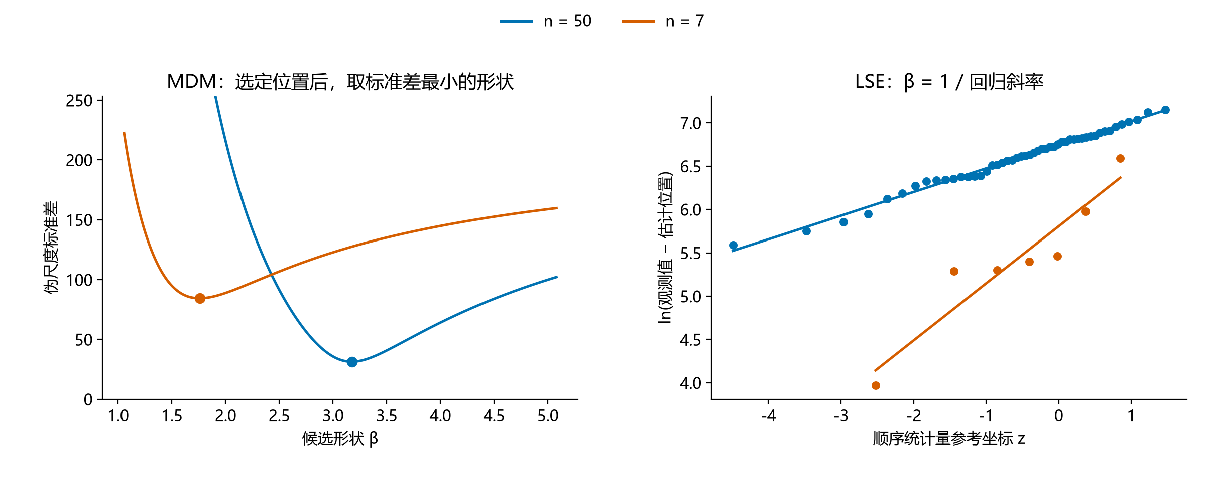
05 性能变化的机制解释
定位变化继续传递到形状与尺度的恢复
MDM的标准差最低点向较低形状移动；LSE回归斜率增大、截距降低，形状与尺度随之降低。
37
Notes:
### 3.1 样本减少与方法响应的差异
固定总体为W(5,1000,500)，从同一组50个观测中按固定随机顺序删去43个，保留7个重新估计。以K–R、MDM和LSE为例，比较删点前后的估计误差，再沿各自的定位判据和参数恢复过程解释变化。
*上排左右分别为删点前、删点后；黑点为最终保留的7个寿命观测，灰点为删除的43个。纵坐标按各自样本量重新计算(i−0.5)/n，仅作概率图展示，同一寿命观测的纵坐标因此可能改变。底部刻线为实际寿命位置。下排空心点为删点前估计、实心点为删点后估计，箭头长度表示该参数改变的幅度，虚线为真值。*
删点后，三种方法的形状和尺度估计均向下移动，位置估计向上移动，三个参数都进一步偏离真值。但移动幅度并不相同：本例中LSE较大、MDM次之、K–R较小。同一批观测的减少，经过不同估计规则，产生了不同程度的误差增加。
三种方法采用不同的定位依据：K–R直接取最小观测；MDM寻找伪尺度最小标准差的梯度达到固定阈值的位置；LSE寻找对数距离与参考坐标线性匹配最好的位置。下图分别标出最小值、阈值交点和匹配误差最低点。
删点后，最小观测增大，K–R的位置估计直接随之右移。MDM的梯度曲线和LSE的匹配误差曲线也发生改变，两者选择的位置都向右移动，且超过K–R的位置移动幅度。MDM、LSE使用整个观测点列构造判据，因此它们的定位变化还取决于删点后点列的间距与匹配关系。
位置确定后，还要看它如何进入形状和尺度的恢复。MDM在所选位置下寻找伪尺度标准差最小的形状，再取伪尺度均值恢复尺度；LSE在所选位置下回归对数距离，形状是斜率的倒数，尺度由截距指数恢复。
位置估计的右移进一步影响形状和尺度恢复。MDM的伪尺度标准差最低点向较低形状移动，随后由伪尺度均值恢复的尺度也降低。LSE中，较高的位置使下端观测到估计起点的距离缩短，对数距离的低端下降更多，回归线变陡；形状取斜率倒数，因而降低，截距降低则使恢复的尺度减小。
本例把误差增加落实到了具体计算过程：删点改变定位判据，位置变化再传递到形状和尺度恢复。不同方法对样本信息的使用方式不同，因此同一次样本减少引起的估计变化也不同。第二章的重复抽样结果给出整体表现，这里解释其中一条形成路径。
*蓝色为n=50，橙色为n=7；两图均在各方法实际选定的位置计算。MDM图聚焦标准差最低点区域；LSE图使用对应样本量的顺序统计量参考坐标。图中最低点、斜率和截距恢复的参数均已与前后估计核对。*
*沿用已计算的随机删点路径474，未预设保留最小观测。该例的三参数误差均增加，用于展示误差变化与计算步骤的对应关系；不据此确定方法的总体精度排名。定位判据图保留n=20作为中间过程，正式模拟结果不变。*
### 3.2 形状条件下的偏移与边界聚集
相同n下，β=5时的最小观测比β=2时更远离真实起点；样本量减小时，这段距离进一步增大。下排最小观测的分布也显示，较大β下，即使增加样本，最小观测仍可能与起点保持较大距离。观测集中于分布中部，起点附近缺少数据，位置参数需要从较远处外推。
*复用Research00报告1图2：η=1000、γ=500，β=2、5，n=7、15、30。橙点为每组样本的最小观测，灰线为其到真实起点的距离；下排为最小观测的理论密度。历史样本仅用于解释，不并入本轮1200次统计。*
最小观测远离起点时，有限样本主要覆盖分布中部。图中的两组参数虽然相差较大，在这些观测所在的区间内，分布曲线仍较接近。因此，样本可能容许不同的参数组合；还需要追踪方法判据为什么选中了其中某一组。
*复用Research00报告1图3：β=5、n=7第31组样本；黑点累计概率由样本排序近似。两条曲线用于说明参数相容，不代表该样本必然被估成其中某一组参数。*
#### 方向性偏移的形成
MDM仍按同一个梯度阈值定位。高β时，各观测反算的伪尺度随位置变化更接近同步，标准差梯度较小，阈值交点可能出现在偏高位置。位置提高后，小观测到起点的距离缩短比例更大，需要更小的形状维持伪尺度的一致，再恢复出更小尺度。
图中先看梯度交点，再沿同一位置看形状与尺度。这样，位置偏高、形状偏低、尺度偏低对应的是同一估计过程的传递，三个参数的偏差有共同来源。
*Research00报告1图5，δ=0.1；β=2、5，n=7第48组配对样本。用于说明传递路径，不据单例认定全部方法或全部样本均如此。*
#### 边界聚集的形成
LSE移动位置是为了让对数距离与参考坐标更接近直线。左移位置会压缩下端对数间距；当这能改善点列匹配时，准则倾向于更低位置。图中橙色样本在允许范围内的最低点落到γ=0，紫色样本的最低点则留在内部。γ≥0的约束使不同样本都可能返回同一个零值，重复估计中便形成边界聚集。
选低位置也压缩了整体对数跨度，使LSE回归斜率减小，取倒数后形状升高。因此，边界位置和形状高估可以沿同一条恢复关系连接起来。
*复用报告2图6：正常与零边界样本为W(2,100,500)、n=15第35、36组；内部左偏为W(2,1000,3000)、n=7第1组。这里借用其机制图，不将这些历史条件并入本轮β=5统计。*
### 3.3 明显异常估计的形成
明显异常估计要追踪异常在哪个估计环节形成。Research00报告2区分了两种情况：当前方法的准则确实支持一组明显偏离真值的参数；或搜索、停止、候选接受没有正确落实预定规则。
#### 样本结构改变判据，异常参数仍可满足方法规则
#### LSE：改善线性匹配后，形状反而明显低估
#### WMLE：两条方程均满足，参数仍明显偏离真值
LSE的异常样本中，前几个观测相对集中，另有一个较远观测。真位置下的点列与参考坐标匹配较差，右移位置能拉开下端对数间距，使点列更接近直线。准则因此选中靠近最小观测的位置，但随之增大的回归斜率取倒数后，形状明显降低，尺度也由缩小的距离恢复为较低值。
WMLE的异常样本改变了下端距离、对数距离和幂加权距离，两条方程的共同交点移向较高位置、较低形状。将返回参数代回，残差仍接近零。这里不是方程没有解对，而是这些样本统计量本身支持了偏离真值的参数。
*复用报告2图7、12。LSE为W(2,1000,500)、n=7第18、19组；WMLE为W(5,100,500)、n=7第3、11组。保留历史实现及参数条件，只解释形成路径。*
#### 数值求解未落实规则，也能形成异常返回
旧MLE的第37组在近零位置停止，优化器标记收敛；其他起点的返回结果又因形状不满足接受条件被剔除，最终只剩这个候选。但图中向右仍可提高似然，说明搜索停止及候选接受没有实现预期的最优选择。近零位置进一步压缩对数跨度，形成较大的形状估计。
*报告2图17，W(2,1000,3000)、n=7第37、38组，采用旧MLE。Study04已更新求解器，此例用于区分计算来源，不认定新版仍有同一缺陷。*
前两例应研究估计准则对样本结构的响应；后一例应改进求解与候选检查。异常表现相近，形成环节不同，改进方向也不同。
来源：D:\weibull\Study\04-study-小样本三参数Weibull估计方法比较与选择\报告下（方法对比）-v2.1.md；### 3.1
图源：D:\weibull\Study\04-study-小样本三参数Weibull估计方法比较与选择\reviewbyhtml\方法对比-v1.0\assets\31_参数恢复过程_样本474.png
生成依据：报告上v2.3工作稿（v2.2审定基线） / 报告下v2.1；2026-10-23；演讲日期2026-10-25。

Slide 38
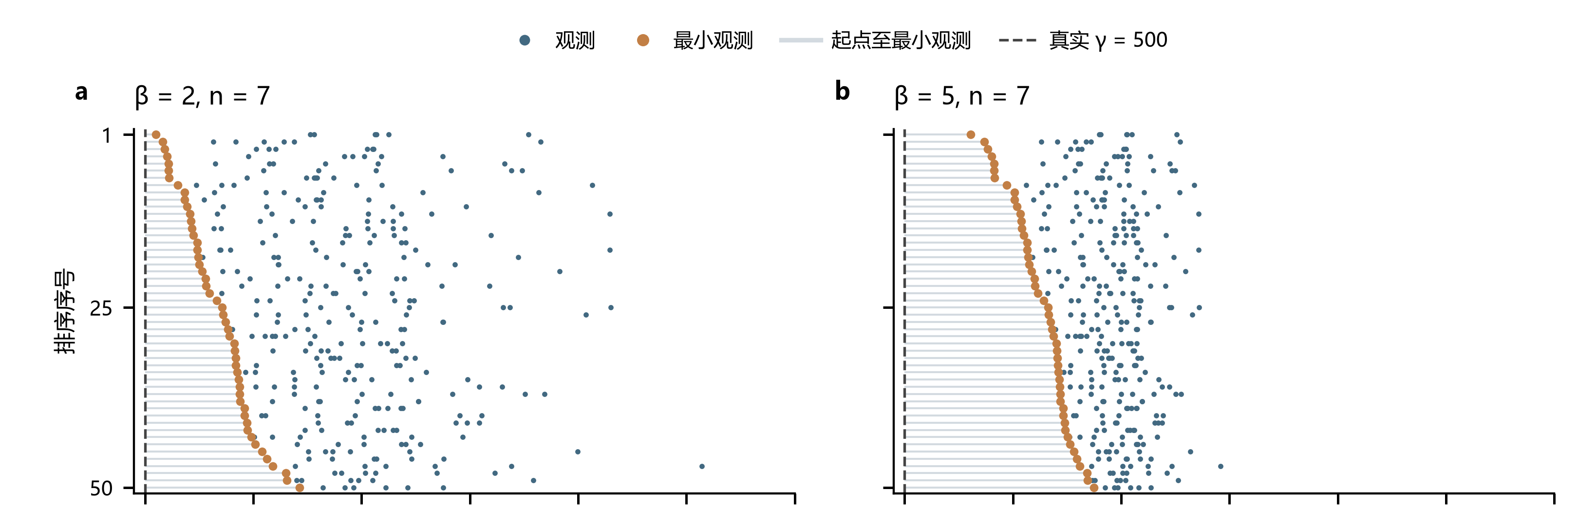
05 性能变化的机制解释
较大β使有限样本的最小观测更远离真实起点
Research00报告1；η=1000、γ=500，β=2与5。上：n=7抽样；下：最小值理论密度。
38
Notes:
### 3.2 形状条件下的偏移与边界聚集
相同n下，β=5时的最小观测比β=2时更远离真实起点；样本量减小时，这段距离进一步增大。下排最小观测的分布也显示，较大β下，即使增加样本，最小观测仍可能与起点保持较大距离。观测集中于分布中部，起点附近缺少数据，位置参数需要从较远处外推。
*复用Research00报告1图2：η=1000、γ=500，β=2、5，n=7、15、30。橙点为每组样本的最小观测，灰线为其到真实起点的距离；下排为最小观测的理论密度。历史样本仅用于解释，不并入本轮1200次统计。*
最小观测远离起点时，有限样本主要覆盖分布中部。图中的两组参数虽然相差较大，在这些观测所在的区间内，分布曲线仍较接近。因此，样本可能容许不同的参数组合；还需要追踪方法判据为什么选中了其中某一组。
*复用Research00报告1图3：β=5、n=7第31组样本；黑点累计概率由样本排序近似。两条曲线用于说明参数相容，不代表该样本必然被估成其中某一组参数。*
#### 方向性偏移的形成
MDM仍按同一个梯度阈值定位。高β时，各观测反算的伪尺度随位置变化更接近同步，标准差梯度较小，阈值交点可能出现在偏高位置。位置提高后，小观测到起点的距离缩短比例更大，需要更小的形状维持伪尺度的一致，再恢复出更小尺度。
图中先看梯度交点，再沿同一位置看形状与尺度。这样，位置偏高、形状偏低、尺度偏低对应的是同一估计过程的传递，三个参数的偏差有共同来源。
*Research00报告1图5，δ=0.1；β=2、5，n=7第48组配对样本。用于说明传递路径，不据单例认定全部方法或全部样本均如此。*
#### 边界聚集的形成
LSE移动位置是为了让对数距离与参考坐标更接近直线。左移位置会压缩下端对数间距；当这能改善点列匹配时，准则倾向于更低位置。图中橙色样本在允许范围内的最低点落到γ=0，紫色样本的最低点则留在内部。γ≥0的约束使不同样本都可能返回同一个零值，重复估计中便形成边界聚集。
选低位置也压缩了整体对数跨度，使LSE回归斜率减小，取倒数后形状升高。因此，边界位置和形状高估可以沿同一条恢复关系连接起来。
*复用报告2图6：正常与零边界样本为W(2,100,500)、n=15第35、36组；内部左偏为W(2,1000,3000)、n=7第1组。这里借用其机制图，不将这些历史条件并入本轮β=5统计。*
### 3.3 明显异常估计的形成
明显异常估计要追踪异常在哪个估计环节形成。Research00报告2区分了两种情况：当前方法的准则确实支持一组明显偏离真值的参数；或搜索、停止、候选接受没有正确落实预定规则。
#### 样本结构改变判据，异常参数仍可满足方法规则
#### LSE：改善线性匹配后，形状反而明显低估
#### WMLE：两条方程均满足，参数仍明显偏离真值
LSE的异常样本中，前几个观测相对集中，另有一个较远观测。真位置下的点列与参考坐标匹配较差，右移位置能拉开下端对数间距，使点列更接近直线。准则因此选中靠近最小观测的位置，但随之增大的回归斜率取倒数后，形状明显降低，尺度也由缩小的距离恢复为较低值。
WMLE的异常样本改变了下端距离、对数距离和幂加权距离，两条方程的共同交点移向较高位置、较低形状。将返回参数代回，残差仍接近零。这里不是方程没有解对，而是这些样本统计量本身支持了偏离真值的参数。
*复用报告2图7、12。LSE为W(2,1000,500)、n=7第18、19组；WMLE为W(5,100,500)、n=7第3、11组。保留历史实现及参数条件，只解释形成路径。*
#### 数值求解未落实规则，也能形成异常返回
旧MLE的第37组在近零位置停止，优化器标记收敛；其他起点的返回结果又因形状不满足接受条件被剔除，最终只剩这个候选。但图中向右仍可提高似然，说明搜索停止及候选接受没有实现预期的最优选择。近零位置进一步压缩对数跨度，形成较大的形状估计。
*报告2图17，W(2,1000,3000)、n=7第37、38组，采用旧MLE。Study04已更新求解器，此例用于区分计算来源，不认定新版仍有同一缺陷。*
前两例应研究估计准则对样本结构的响应；后一例应改进求解与候选检查。异常表现相近，形成环节不同，改进方向也不同。
来源：D:\weibull\Study\04-study-小样本三参数Weibull估计方法比较与选择\报告下（方法对比）-v2.1.md；### 3.2
图源：D:\weibull\Study\04-study-小样本三参数Weibull估计方法比较与选择\reviewbyhtml\方法对比-v1.0\assets\R00_图2_样本与真实起点.png
生成依据：报告上v2.3工作稿（v2.2审定基线） / 报告下v2.1；2026-10-23；演讲日期2026-10-25。

Slide 39
05 性能变化的机制解释
起点附近缺少观测时，不同参数组合仍可相容
观测主要覆盖分布中部
位置参数需要从较远处外推
仍需追踪方法准则选择了哪组参数
两条CDF在样本覆盖区间接近；说明有限样本的参数相容性，不意味着必然选中某一组。
39
Notes:
### 3.2 形状条件下的偏移与边界聚集
相同n下，β=5时的最小观测比β=2时更远离真实起点；样本量减小时，这段距离进一步增大。下排最小观测的分布也显示，较大β下，即使增加样本，最小观测仍可能与起点保持较大距离。观测集中于分布中部，起点附近缺少数据，位置参数需要从较远处外推。
*复用Research00报告1图2：η=1000、γ=500，β=2、5，n=7、15、30。橙点为每组样本的最小观测，灰线为其到真实起点的距离；下排为最小观测的理论密度。历史样本仅用于解释，不并入本轮1200次统计。*
最小观测远离起点时，有限样本主要覆盖分布中部。图中的两组参数虽然相差较大，在这些观测所在的区间内，分布曲线仍较接近。因此，样本可能容许不同的参数组合；还需要追踪方法判据为什么选中了其中某一组。
*复用Research00报告1图3：β=5、n=7第31组样本；黑点累计概率由样本排序近似。两条曲线用于说明参数相容，不代表该样本必然被估成其中某一组参数。*
#### 方向性偏移的形成
MDM仍按同一个梯度阈值定位。高β时，各观测反算的伪尺度随位置变化更接近同步，标准差梯度较小，阈值交点可能出现在偏高位置。位置提高后，小观测到起点的距离缩短比例更大，需要更小的形状维持伪尺度的一致，再恢复出更小尺度。
图中先看梯度交点，再沿同一位置看形状与尺度。这样，位置偏高、形状偏低、尺度偏低对应的是同一估计过程的传递，三个参数的偏差有共同来源。
*Research00报告1图5，δ=0.1；β=2、5，n=7第48组配对样本。用于说明传递路径，不据单例认定全部方法或全部样本均如此。*
#### 边界聚集的形成
LSE移动位置是为了让对数距离与参考坐标更接近直线。左移位置会压缩下端对数间距；当这能改善点列匹配时，准则倾向于更低位置。图中橙色样本在允许范围内的最低点落到γ=0，紫色样本的最低点则留在内部。γ≥0的约束使不同样本都可能返回同一个零值，重复估计中便形成边界聚集。
选低位置也压缩了整体对数跨度，使LSE回归斜率减小，取倒数后形状升高。因此，边界位置和形状高估可以沿同一条恢复关系连接起来。
*复用报告2图6：正常与零边界样本为W(2,100,500)、n=15第35、36组；内部左偏为W(2,1000,3000)、n=7第1组。这里借用其机制图，不将这些历史条件并入本轮β=5统计。*
### 3.3 明显异常估计的形成
明显异常估计要追踪异常在哪个估计环节形成。Research00报告2区分了两种情况：当前方法的准则确实支持一组明显偏离真值的参数；或搜索、停止、候选接受没有正确落实预定规则。
#### 样本结构改变判据，异常参数仍可满足方法规则
#### LSE：改善线性匹配后，形状反而明显低估
#### WMLE：两条方程均满足，参数仍明显偏离真值
LSE的异常样本中，前几个观测相对集中，另有一个较远观测。真位置下的点列与参考坐标匹配较差，右移位置能拉开下端对数间距，使点列更接近直线。准则因此选中靠近最小观测的位置，但随之增大的回归斜率取倒数后，形状明显降低，尺度也由缩小的距离恢复为较低值。
WMLE的异常样本改变了下端距离、对数距离和幂加权距离，两条方程的共同交点移向较高位置、较低形状。将返回参数代回，残差仍接近零。这里不是方程没有解对，而是这些样本统计量本身支持了偏离真值的参数。
*复用报告2图7、12。LSE为W(2,1000,500)、n=7第18、19组；WMLE为W(5,100,500)、n=7第3、11组。保留历史实现及参数条件，只解释形成路径。*
#### 数值求解未落实规则，也能形成异常返回
旧MLE的第37组在近零位置停止，优化器标记收敛；其他起点的返回结果又因形状不满足接受条件被剔除，最终只剩这个候选。但图中向右仍可提高似然，说明搜索停止及候选接受没有实现预期的最优选择。近零位置进一步压缩对数跨度，形成较大的形状估计。
*报告2图17，W(2,1000,3000)、n=7第37、38组，采用旧MLE。Study04已更新求解器，此例用于区分计算来源，不认定新版仍有同一缺陷。*
前两例应研究估计准则对样本结构的响应；后一例应改进求解与候选检查。异常表现相近，形成环节不同，改进方向也不同。
来源：D:\weibull\Study\04-study-小样本三参数Weibull估计方法比较与选择\报告下（方法对比）-v2.1.md；### 3.2
图源：D:\weibull\Study\04-study-小样本三参数Weibull估计方法比较与选择\reviewbyhtml\方法对比-v1.0\assets\R00_图3_参数组合与样本相容.png
生成依据：报告上v2.3工作稿（v2.2审定基线） / 报告下v2.1；2026-10-23；演讲日期2026-10-25。

Slide 40
05 性能变化的机制解释
位置选得偏高可沿恢复关系传递为形状和尺度偏低
梯度阈值可能在较高位置相交
较高位置改变各点到起点的距离
条件形状与恢复尺度随之降低
MDM-0.1：先看梯度交点，再沿同一位置读形状和尺度；此处放大β=5一列。
40
Notes:
### 3.2 形状条件下的偏移与边界聚集
相同n下，β=5时的最小观测比β=2时更远离真实起点；样本量减小时，这段距离进一步增大。下排最小观测的分布也显示，较大β下，即使增加样本，最小观测仍可能与起点保持较大距离。观测集中于分布中部，起点附近缺少数据，位置参数需要从较远处外推。
*复用Research00报告1图2：η=1000、γ=500，β=2、5，n=7、15、30。橙点为每组样本的最小观测，灰线为其到真实起点的距离；下排为最小观测的理论密度。历史样本仅用于解释，不并入本轮1200次统计。*
最小观测远离起点时，有限样本主要覆盖分布中部。图中的两组参数虽然相差较大，在这些观测所在的区间内，分布曲线仍较接近。因此，样本可能容许不同的参数组合；还需要追踪方法判据为什么选中了其中某一组。
*复用Research00报告1图3：β=5、n=7第31组样本；黑点累计概率由样本排序近似。两条曲线用于说明参数相容，不代表该样本必然被估成其中某一组参数。*
#### 方向性偏移的形成
MDM仍按同一个梯度阈值定位。高β时，各观测反算的伪尺度随位置变化更接近同步，标准差梯度较小，阈值交点可能出现在偏高位置。位置提高后，小观测到起点的距离缩短比例更大，需要更小的形状维持伪尺度的一致，再恢复出更小尺度。
图中先看梯度交点，再沿同一位置看形状与尺度。这样，位置偏高、形状偏低、尺度偏低对应的是同一估计过程的传递，三个参数的偏差有共同来源。
*Research00报告1图5，δ=0.1；β=2、5，n=7第48组配对样本。用于说明传递路径，不据单例认定全部方法或全部样本均如此。*
#### 边界聚集的形成
LSE移动位置是为了让对数距离与参考坐标更接近直线。左移位置会压缩下端对数间距；当这能改善点列匹配时，准则倾向于更低位置。图中橙色样本在允许范围内的最低点落到γ=0，紫色样本的最低点则留在内部。γ≥0的约束使不同样本都可能返回同一个零值，重复估计中便形成边界聚集。
选低位置也压缩了整体对数跨度，使LSE回归斜率减小，取倒数后形状升高。因此，边界位置和形状高估可以沿同一条恢复关系连接起来。
*复用报告2图6：正常与零边界样本为W(2,100,500)、n=15第35、36组；内部左偏为W(2,1000,3000)、n=7第1组。这里借用其机制图，不将这些历史条件并入本轮β=5统计。*
### 3.3 明显异常估计的形成
明显异常估计要追踪异常在哪个估计环节形成。Research00报告2区分了两种情况：当前方法的准则确实支持一组明显偏离真值的参数；或搜索、停止、候选接受没有正确落实预定规则。
#### 样本结构改变判据，异常参数仍可满足方法规则
#### LSE：改善线性匹配后，形状反而明显低估
#### WMLE：两条方程均满足，参数仍明显偏离真值
LSE的异常样本中，前几个观测相对集中，另有一个较远观测。真位置下的点列与参考坐标匹配较差，右移位置能拉开下端对数间距，使点列更接近直线。准则因此选中靠近最小观测的位置，但随之增大的回归斜率取倒数后，形状明显降低，尺度也由缩小的距离恢复为较低值。
WMLE的异常样本改变了下端距离、对数距离和幂加权距离，两条方程的共同交点移向较高位置、较低形状。将返回参数代回，残差仍接近零。这里不是方程没有解对，而是这些样本统计量本身支持了偏离真值的参数。
*复用报告2图7、12。LSE为W(2,1000,500)、n=7第18、19组；WMLE为W(5,100,500)、n=7第3、11组。保留历史实现及参数条件，只解释形成路径。*
#### 数值求解未落实规则，也能形成异常返回
旧MLE的第37组在近零位置停止，优化器标记收敛；其他起点的返回结果又因形状不满足接受条件被剔除，最终只剩这个候选。但图中向右仍可提高似然，说明搜索停止及候选接受没有实现预期的最优选择。近零位置进一步压缩对数跨度，形成较大的形状估计。
*报告2图17，W(2,1000,3000)、n=7第37、38组，采用旧MLE。Study04已更新求解器，此例用于区分计算来源，不认定新版仍有同一缺陷。*
前两例应研究估计准则对样本结构的响应；后一例应改进求解与候选检查。异常表现相近，形成环节不同，改进方向也不同。
来源：D:\weibull\Study\04-study-小样本三参数Weibull估计方法比较与选择\报告下（方法对比）-v2.1.md；### 3.2
图源：D:\weibull\Study\04-study-小样本三参数Weibull估计方法比较与选择\reviewbyhtml\方法对比-v1.0\assets\R00_MDM_位置形状尺度传递.png
生成依据：报告上v2.3工作稿（v2.2审定基线） / 报告下v2.1；2026-10-23；演讲日期2026-10-25。

Slide 41
05 性能变化的机制解释
匹配准则与位置约束共同形成零边界聚集
左移位置能改善部分样本的线性匹配；在γ≥0约束下，准则最低点可落于γ=0。
41
Notes:
### 3.2 形状条件下的偏移与边界聚集
相同n下，β=5时的最小观测比β=2时更远离真实起点；样本量减小时，这段距离进一步增大。下排最小观测的分布也显示，较大β下，即使增加样本，最小观测仍可能与起点保持较大距离。观测集中于分布中部，起点附近缺少数据，位置参数需要从较远处外推。
*复用Research00报告1图2：η=1000、γ=500，β=2、5，n=7、15、30。橙点为每组样本的最小观测，灰线为其到真实起点的距离；下排为最小观测的理论密度。历史样本仅用于解释，不并入本轮1200次统计。*
最小观测远离起点时，有限样本主要覆盖分布中部。图中的两组参数虽然相差较大，在这些观测所在的区间内，分布曲线仍较接近。因此，样本可能容许不同的参数组合；还需要追踪方法判据为什么选中了其中某一组。
*复用Research00报告1图3：β=5、n=7第31组样本；黑点累计概率由样本排序近似。两条曲线用于说明参数相容，不代表该样本必然被估成其中某一组参数。*
#### 方向性偏移的形成
MDM仍按同一个梯度阈值定位。高β时，各观测反算的伪尺度随位置变化更接近同步，标准差梯度较小，阈值交点可能出现在偏高位置。位置提高后，小观测到起点的距离缩短比例更大，需要更小的形状维持伪尺度的一致，再恢复出更小尺度。
图中先看梯度交点，再沿同一位置看形状与尺度。这样，位置偏高、形状偏低、尺度偏低对应的是同一估计过程的传递，三个参数的偏差有共同来源。
*Research00报告1图5，δ=0.1；β=2、5，n=7第48组配对样本。用于说明传递路径，不据单例认定全部方法或全部样本均如此。*
#### 边界聚集的形成
LSE移动位置是为了让对数距离与参考坐标更接近直线。左移位置会压缩下端对数间距；当这能改善点列匹配时，准则倾向于更低位置。图中橙色样本在允许范围内的最低点落到γ=0，紫色样本的最低点则留在内部。γ≥0的约束使不同样本都可能返回同一个零值，重复估计中便形成边界聚集。
选低位置也压缩了整体对数跨度，使LSE回归斜率减小，取倒数后形状升高。因此，边界位置和形状高估可以沿同一条恢复关系连接起来。
*复用报告2图6：正常与零边界样本为W(2,100,500)、n=15第35、36组；内部左偏为W(2,1000,3000)、n=7第1组。这里借用其机制图，不将这些历史条件并入本轮β=5统计。*
### 3.3 明显异常估计的形成
明显异常估计要追踪异常在哪个估计环节形成。Research00报告2区分了两种情况：当前方法的准则确实支持一组明显偏离真值的参数；或搜索、停止、候选接受没有正确落实预定规则。
#### 样本结构改变判据，异常参数仍可满足方法规则
#### LSE：改善线性匹配后，形状反而明显低估
#### WMLE：两条方程均满足，参数仍明显偏离真值
LSE的异常样本中，前几个观测相对集中，另有一个较远观测。真位置下的点列与参考坐标匹配较差，右移位置能拉开下端对数间距，使点列更接近直线。准则因此选中靠近最小观测的位置，但随之增大的回归斜率取倒数后，形状明显降低，尺度也由缩小的距离恢复为较低值。
WMLE的异常样本改变了下端距离、对数距离和幂加权距离，两条方程的共同交点移向较高位置、较低形状。将返回参数代回，残差仍接近零。这里不是方程没有解对，而是这些样本统计量本身支持了偏离真值的参数。
*复用报告2图7、12。LSE为W(2,1000,500)、n=7第18、19组；WMLE为W(5,100,500)、n=7第3、11组。保留历史实现及参数条件，只解释形成路径。*
#### 数值求解未落实规则，也能形成异常返回
旧MLE的第37组在近零位置停止，优化器标记收敛；其他起点的返回结果又因形状不满足接受条件被剔除，最终只剩这个候选。但图中向右仍可提高似然，说明搜索停止及候选接受没有实现预期的最优选择。近零位置进一步压缩对数跨度，形成较大的形状估计。
*报告2图17，W(2,1000,3000)、n=7第37、38组，采用旧MLE。Study04已更新求解器，此例用于区分计算来源，不认定新版仍有同一缺陷。*
前两例应研究估计准则对样本结构的响应；后一例应改进求解与候选检查。异常表现相近，形成环节不同，改进方向也不同。
来源：D:\weibull\Study\04-study-小样本三参数Weibull估计方法比较与选择\报告下（方法对比）-v2.1.md；### 3.2
图源：D:\weibull\Study\04-study-小样本三参数Weibull估计方法比较与选择\reviewbyhtml\方法对比-v1.0\assets\R00_报告2_LSE零边界.png
生成依据：报告上v2.3工作稿（v2.2审定基线） / 报告下v2.1；2026-10-23；演讲日期2026-10-25。

Slide 42
05 性能变化的机制解释
样本点列改变后，更好的线性匹配仍可给出异常参数
Research00报告2：位置右移改善点列匹配，回归斜率增大，取倒数后形状明显降低。
42
Notes:
### 3.3 明显异常估计的形成
明显异常估计要追踪异常在哪个估计环节形成。Research00报告2区分了两种情况：当前方法的准则确实支持一组明显偏离真值的参数；或搜索、停止、候选接受没有正确落实预定规则。
#### 样本结构改变判据，异常参数仍可满足方法规则
#### LSE：改善线性匹配后，形状反而明显低估
#### WMLE：两条方程均满足，参数仍明显偏离真值
LSE的异常样本中，前几个观测相对集中，另有一个较远观测。真位置下的点列与参考坐标匹配较差，右移位置能拉开下端对数间距，使点列更接近直线。准则因此选中靠近最小观测的位置，但随之增大的回归斜率取倒数后，形状明显降低，尺度也由缩小的距离恢复为较低值。
WMLE的异常样本改变了下端距离、对数距离和幂加权距离，两条方程的共同交点移向较高位置、较低形状。将返回参数代回，残差仍接近零。这里不是方程没有解对，而是这些样本统计量本身支持了偏离真值的参数。
*复用报告2图7、12。LSE为W(2,1000,500)、n=7第18、19组；WMLE为W(5,100,500)、n=7第3、11组。保留历史实现及参数条件，只解释形成路径。*
#### 数值求解未落实规则，也能形成异常返回
旧MLE的第37组在近零位置停止，优化器标记收敛；其他起点的返回结果又因形状不满足接受条件被剔除，最终只剩这个候选。但图中向右仍可提高似然，说明搜索停止及候选接受没有实现预期的最优选择。近零位置进一步压缩对数跨度，形成较大的形状估计。
*报告2图17，W(2,1000,3000)、n=7第37、38组，采用旧MLE。Study04已更新求解器，此例用于区分计算来源，不认定新版仍有同一缺陷。*
前两例应研究估计准则对样本结构的响应；后一例应改进求解与候选检查。异常表现相近，形成环节不同，改进方向也不同。
来源：D:\weibull\Study\04-study-小样本三参数Weibull估计方法比较与选择\报告下（方法对比）-v2.1.md；### 3.3
图源：D:\weibull\Study\04-study-小样本三参数Weibull估计方法比较与选择\reviewbyhtml\方法对比-v1.0\assets\R00_报告2_LSE_right.png
生成依据：报告上v2.3工作稿（v2.2审定基线） / 报告下v2.1；2026-10-23；演讲日期2026-10-25。

Slide 43
05 性能变化的机制解释
方程残差接近零并不保证参数接近真值
异常样本使两条方程的共同交点移向高位置、低形状；返回参数仍满足估计方程。
43
Notes:
### 3.3 明显异常估计的形成
明显异常估计要追踪异常在哪个估计环节形成。Research00报告2区分了两种情况：当前方法的准则确实支持一组明显偏离真值的参数；或搜索、停止、候选接受没有正确落实预定规则。
#### 样本结构改变判据，异常参数仍可满足方法规则
#### LSE：改善线性匹配后，形状反而明显低估
#### WMLE：两条方程均满足，参数仍明显偏离真值
LSE的异常样本中，前几个观测相对集中，另有一个较远观测。真位置下的点列与参考坐标匹配较差，右移位置能拉开下端对数间距，使点列更接近直线。准则因此选中靠近最小观测的位置，但随之增大的回归斜率取倒数后，形状明显降低，尺度也由缩小的距离恢复为较低值。
WMLE的异常样本改变了下端距离、对数距离和幂加权距离，两条方程的共同交点移向较高位置、较低形状。将返回参数代回，残差仍接近零。这里不是方程没有解对，而是这些样本统计量本身支持了偏离真值的参数。
*复用报告2图7、12。LSE为W(2,1000,500)、n=7第18、19组；WMLE为W(5,100,500)、n=7第3、11组。保留历史实现及参数条件，只解释形成路径。*
#### 数值求解未落实规则，也能形成异常返回
旧MLE的第37组在近零位置停止，优化器标记收敛；其他起点的返回结果又因形状不满足接受条件被剔除，最终只剩这个候选。但图中向右仍可提高似然，说明搜索停止及候选接受没有实现预期的最优选择。近零位置进一步压缩对数跨度，形成较大的形状估计。
*报告2图17，W(2,1000,3000)、n=7第37、38组，采用旧MLE。Study04已更新求解器，此例用于区分计算来源，不认定新版仍有同一缺陷。*
前两例应研究估计准则对样本结构的响应；后一例应改进求解与候选检查。异常表现相近，形成环节不同，改进方向也不同。
来源：D:\weibull\Study\04-study-小样本三参数Weibull估计方法比较与选择\报告下（方法对比）-v2.1.md；### 3.3
图源：D:\weibull\Study\04-study-小样本三参数Weibull估计方法比较与选择\reviewbyhtml\方法对比-v1.0\assets\R00_报告2_WMLE_low.png
生成依据：报告上v2.3工作稿（v2.2审定基线） / 报告下v2.1；2026-10-23；演讲日期2026-10-25。

Slide 44
05 性能变化的机制解释
数值停止与候选接受也可能造成异常返回
历史旧MLE案例：停止点右侧仍可提高似然。本轮已更新求解器，不据此认定新版仍有同一缺陷。
44
Notes:
### 3.3 明显异常估计的形成
明显异常估计要追踪异常在哪个估计环节形成。Research00报告2区分了两种情况：当前方法的准则确实支持一组明显偏离真值的参数；或搜索、停止、候选接受没有正确落实预定规则。
#### 样本结构改变判据，异常参数仍可满足方法规则
#### LSE：改善线性匹配后，形状反而明显低估
#### WMLE：两条方程均满足，参数仍明显偏离真值
LSE的异常样本中，前几个观测相对集中，另有一个较远观测。真位置下的点列与参考坐标匹配较差，右移位置能拉开下端对数间距，使点列更接近直线。准则因此选中靠近最小观测的位置，但随之增大的回归斜率取倒数后，形状明显降低，尺度也由缩小的距离恢复为较低值。
WMLE的异常样本改变了下端距离、对数距离和幂加权距离，两条方程的共同交点移向较高位置、较低形状。将返回参数代回，残差仍接近零。这里不是方程没有解对，而是这些样本统计量本身支持了偏离真值的参数。
*复用报告2图7、12。LSE为W(2,1000,500)、n=7第18、19组；WMLE为W(5,100,500)、n=7第3、11组。保留历史实现及参数条件，只解释形成路径。*
#### 数值求解未落实规则，也能形成异常返回
旧MLE的第37组在近零位置停止，优化器标记收敛；其他起点的返回结果又因形状不满足接受条件被剔除，最终只剩这个候选。但图中向右仍可提高似然，说明搜索停止及候选接受没有实现预期的最优选择。近零位置进一步压缩对数跨度，形成较大的形状估计。
*报告2图17，W(2,1000,3000)、n=7第37、38组，采用旧MLE。Study04已更新求解器，此例用于区分计算来源，不认定新版仍有同一缺陷。*
前两例应研究估计准则对样本结构的响应；后一例应改进求解与候选检查。异常表现相近，形成环节不同，改进方向也不同。
来源：D:\weibull\Study\04-study-小样本三参数Weibull估计方法比较与选择\报告下（方法对比）-v2.1.md；### 3.3
图源：D:\weibull\Study\04-study-小样本三参数Weibull估计方法比较与选择\reviewbyhtml\方法对比-v1.0\assets\R00_报告2_MLE_stop.png
生成依据：报告上v2.3工作稿（v2.2审定基线） / 报告下v2.1；2026-10-23；演讲日期2026-10-25。

Slide 45
06 评价目标与方法选择
成功结果的精度与全部尝试的有效率应同时评价
有效率的分母为全部1200次尝试。少数极端值可主导RMSE，求解失败另行统计。
45
Notes:
### 4.1 极端结果与求解失败
异常发生的频率与其对总体误差的影响不同。RMSE对误差平方求平均，少数极端值可能主导结果。MM在部分条件下的形状RMSE尖峰由极少数极端输出造成，不能将其理解为多数样本都产生同样程度的误差。
本轮中，MDM、LSE、LRE和K–R的全部尝试均返回有效估计。MLE的有效率随n减小而下降，低β时下降更明显；其误差统计对应的成功集合也随之改变。成功结果的精度与全部尝试的返回情况，共同影响实际使用时的判断。
*图注：有效率的分母为全部1200次尝试，返回状态按本轮实现与求解约定统计。*
*极端记录示例：β=4.5、n=15的MM结果中，单条有效记录贡献了几乎全部形状平方误差，仍保留在原统计中。*
### 4.2 评价目标与已知条件
方法的评价取决于使用目标。参数估计与不同寿命指标下的方法排序可能不同。
B10的最低RMSE方法随n和β变化，B1则在多数条件下由MDM取得最低RMSE。评价指标改变后，方法的相对表现也发生变化。
部分条件下，第一与第二方法的RMSE接近，单一名次不足以反映差异幅度。方法选择还应结合稳定性与异常风险。
*图注：格内为共同有效样本上RMSE最低的方法，下行为第二名高出的比例。B10、B1分别为10%、1%失效分位寿命。*
模拟条件表以真实β为依据。实际使用时，β范围未知，需要在给定参考范围内综合评价；β范围可预估时，可以缩小候选区域。选择还取决于目标参数或寿命指标，以及对波动和异常风险的要求。利用未知样本进行方法选择的规则及其收益仍需验证。
来源：D:\weibull\Study\04-study-小样本三参数Weibull估计方法比较与选择\报告下（方法对比）-v2.1.md；### 4.1
图源：D:\weibull\Study\04-study-小样本三参数Weibull估计方法比较与选择\reviewbyhtml\方法对比-v1.0\assets\06_有效率.png
生成依据：报告上v2.3工作稿（v2.2审定基线） / 报告下v2.1；2026-10-23；演讲日期2026-10-25。

Slide 46
06 评价目标与方法选择
评价目标改变后，方法的相对表现也改变
B10的最低RMSE方法随n与β变化；B1在多数条件下为MDM。名次还需结合差距幅度与风险。
格内为最低RMSE方法，下行为第二名高出的比例。B10、B1分别为10%、1%失效分位寿命。
46
Notes:
### 4.2 评价目标与已知条件
方法的评价取决于使用目标。参数估计与不同寿命指标下的方法排序可能不同。
B10的最低RMSE方法随n和β变化，B1则在多数条件下由MDM取得最低RMSE。评价指标改变后，方法的相对表现也发生变化。
部分条件下，第一与第二方法的RMSE接近，单一名次不足以反映差异幅度。方法选择还应结合稳定性与异常风险。
*图注：格内为共同有效样本上RMSE最低的方法，下行为第二名高出的比例。B10、B1分别为10%、1%失效分位寿命。*
模拟条件表以真实β为依据。实际使用时，β范围未知，需要在给定参考范围内综合评价；β范围可预估时，可以缩小候选区域。选择还取决于目标参数或寿命指标，以及对波动和异常风险的要求。利用未知样本进行方法选择的规则及其收益仍需验证。
来源：D:\weibull\Study\04-study-小样本三参数Weibull估计方法比较与选择\报告下（方法对比）-v2.1.md；### 4.2
图源：D:\weibull\Study\04-study-小样本三参数Weibull估计方法比较与选择\reviewbyhtml\方法对比-v1.0\assets\v04_06_寿命目标及候选差距.png
生成依据：报告上v2.3工作稿（v2.2审定基线） / 报告下v2.1；2026-10-23；演讲日期2026-10-25。

Slide 47
06 评价目标与方法选择
方法选择取决于目标、已知条件与风险要求
已知条件或使用要求 | 应优先关注的性能
知道n，β范围未知 | 在给定参考范围内评价整体表现，保留稳健候选
知道n及β的大致范围 | 缩小比较区域，核对优势幅度及其稳定性
关心参数或低失效寿命 | 按具体目标评价，不能直接沿用另一个指标的排序
对异常和失败敏感 | 同时考察极端误差、异常频率与有效返回情况
47
Notes:
### 4.2 评价目标与已知条件
方法的评价取决于使用目标。参数估计与不同寿命指标下的方法排序可能不同。
B10的最低RMSE方法随n和β变化，B1则在多数条件下由MDM取得最低RMSE。评价指标改变后，方法的相对表现也发生变化。
部分条件下，第一与第二方法的RMSE接近，单一名次不足以反映差异幅度。方法选择还应结合稳定性与异常风险。
*图注：格内为共同有效样本上RMSE最低的方法，下行为第二名高出的比例。B10、B1分别为10%、1%失效分位寿命。*
模拟条件表以真实β为依据。实际使用时，β范围未知，需要在给定参考范围内综合评价；β范围可预估时，可以缩小候选区域。选择还取决于目标参数或寿命指标，以及对波动和异常风险的要求。利用未知样本进行方法选择的规则及其收益仍需验证。
来源：D:\weibull\Study\04-study-小样本三参数Weibull估计方法比较与选择\报告下（方法对比）-v2.1.md；### 4.2
生成依据：报告上v2.3工作稿（v2.2审定基线） / 报告下v2.1；2026-10-23；演讲日期2026-10-25。

Slide 48
07 后续研究与平台
后续将探索基于样本特征的自适应选择与求解优化
研究方向
根据可观测样本特征与使用目标选择方法，优化过程量和求解过程。
验证要求
在新的样本上检验选择规则的收益。
weibull.work
已有部分方法可在线调用，平台仍在建设，欢迎试用与交流。
48
Notes:
## 5 后续研究与平台
相同n和总体参数下，具体样本仍存在差异。后续考虑利用人工智能方法，根据样本可观测特征与使用目标选择估计方法，并优化方法内部的过程量和求解过程。选择规则的收益需要在新样本上验证。
我们也在weibull.work整理方法实现与相关分析，目前已有部分方法可以在线调用。网站仍在建设，未来希望把样本分析、方法选择与求解优化结合起来，也欢迎大家试用并提出建议。
来源：D:\weibull\Study\04-study-小样本三参数Weibull估计方法比较与选择\报告下（方法对比）-v2.1.md；## 5
生成依据：报告上v2.3工作稿（v2.2审定基线） / 报告下v2.1；2026-10-23；演讲日期2026-10-25。

Slide 49
附录 补充结果与案例
完整RMSE图保留MM数值与统一半径
49
Notes:
### 2.1 样本量减小下的不同表现
#### n = 50
#### n = 20
#### n = 15
#### n = 10
#### n = 7
*图注：五张图共用线性半径；扇区越长，标准化RMSE越大。MM的数值另列。*
固定β观察，样本量减少时，估计误差总体增大，但各方法的增幅不同。部分方法的误差上升较快，部分方法变化较缓，方法间的差距也随之改变。固定n观察，β增大时位置误差的增长较为一致，形状和尺度误差的变化则因方法而异。
| 比较方向 | 观察到的变化 | 初步认识 |
| --- | --- | --- |
| 固定β，减小n | RMSE多数增大，各方法增幅不同 | 样本减少通常降低估计精度 |
| 固定n，增大β | 位置误差普遍增大，形状和尺度误差的变化存在方法差异 | 形状条件对各参数的影响不同 |
| 交叉观察n与β | 同一方法在不同β下的误差增幅不同 | 样本量的影响随形状条件改变 |
*上两行：β=1.5和5下，两种方法的标准化RMSE差距随n变化。第三行：每行是一对方法，每列是一档β；颜色表示“n=7的差距减去n=50的差距”。红色为差距扩大，蓝色为差距缩小，白色附近为变化较小。三列子图分别对应形状、尺度和位置参数。*
这里比较方法对，是为了观察方法之间的精度差距怎样变化。差距定义为两种方法标准化RMSE之差的绝对值，只表示相隔多远，不表示谁更好。图中列出MDM、LSE、LRE、WMLE、MLE、K–R六法的全部15个配对，并未挑选部分方法对。MM因极端RMSE另列，不进入此图。
*仍使用七法共同有效样本；形状RMSE除以真β，尺度和位置RMSE除以真η。差距扩大或缩小，与两种方法各自误差是否增加是不同问题。*
β=1.5时，七种方法的RMSE均随样本减少而上升；联合图中六种方法的两两差距也普遍拉开。此时，各方法的变化方向较为一致，区别主要表现为上升幅度不同。
β=5时，RMSE仍多向上，但方法间距离的变化不再一致：一些方法对继续分离，另一些逐渐接近，部分距离曲线还出现转折。比较n=50与7，LSE、LRE与WMLE的尺度和位置RMSE更接近，而它们与K–R的差距增大。
形状条件改变后，样本减少对方法关系的影响，可从普遍拉开转为拉开与接近并存。误差上升的共同方向，并不意味着方法间的精度关系保持不变。
| n | 形状Bias | 形状SD | 形状RMSE |
| --- | --- | --- | --- |
| 10 | -2.263 | 0.982 | 2.466 |
| 7 | -2.614 | 0.713 | 2.710 |
*表：WMLE，β=5；七法共同有效结果，Bias保留符号。自身有效结果也支持SD下降、负偏差加重和RMSE上升的方向。*
样本减少时，误差增大也不总表现为分布展宽。β=5的WMLE形状估计在n从10减至7时，SD下降，负偏差却加重，RMSE仍然上升。各方法不仅误差增幅不同，误差增长的表现也可能不同。
### 2.2 形状参数增大时的估计分布变化
#### β = 1.5
#### β = 2
#### β = 2.5
#### β = 3
#### β = 3.5
#### β = 4
#### β = 4.5
#### β = 5
*图注：行对应n=50、7，列对应形状、尺度、位置。虚线为真值，红点为均值，横线为四分位区间。密度显示主体分布，统计量使用全部有效值。*
β=1.5时，两档n下多数方法的主体分布形态相近。n=7的估计范围通常更宽，LSE、LRE的位置估计还出现了零边界结果。
固定n，β从1.5增至5时，估计分布进一步变化。LSE、LRE的尺度和位置估计逐渐展宽，即使n=50，四分位区间也明显扩大。因此，分布展宽并不只出现在极小样本条件。
MDM、WMLE和K–R则表现出有规律的参数偏移：形状估计的增幅落后于真β，低估加重；尺度估计向低值偏移，位置估计向高值偏移。两档n下均能观察到这一方向，n=7时偏移更明显。
另外，LSE、LRE的位置估计进一步向γ=0聚集，这在n=50时已可见，n=7时边界结果更多。原尺度密度图也呈双峰外观；后续核对发现，剔除零位置结果后未保留两个明显峰，因此这里将边界聚集与非边界估计的偏移分别考察，不据原图认定存在“接近真值与偏移”的两个内部群体。
### 2.3 明显异常估计
估计分布中还存在明显偏离真值的结果。这里沿用Research00报告2的判据，将形状估计不超过真值的1/3，或达到真值的3倍，记为明显异常估计。
| β=5、n=7，LSE | 形状 | 尺度 | 位置 |
| --- | --- | --- | --- |
| 真值 | 5 | 1000 | 500 |
| 第34组：接近真值的例子 | 5.55 | 836.77 | 681.73 |
| 第0组：明显低估的例子 | 1.24 | 282.98 | 1205.95 |
相同总体、相同样本量和相同方法，不同抽样仍可能得到相差很大的参数。异常例子中，形状和尺度明显偏低，位置则偏高；这种偏离已经超出估计结果在真值附近的小幅波动。
*两例来自本轮存档W(5,1000,500)、n=7，样本编号从0开始；仅用于展示，不代表其发生频率。*
*图注：异常为β̂≤β/3或β̂≥3β；频率以各方法自身有效结果为分母，求解失败另行统计。*
随着n减小，明显异常估计更常见。八档β下，七种方法在n=7时的异常频率都高于n=50。β=5时，异常频率在五档n上逐档上升。
异常增多的程度和方向存在方法差异：较大β、小n下，多种方法以形状低估为主；MLE在低β、小n下也有较高异常频率。它们不能由一种固定的异常模式概括。
### 2.4 主要现象
1. n减小时，估计误差总体增大，但各方法的增幅不同。固定β，部分方法对样本量减少更敏感，误差上升较快；部分方法增幅较小。因此，方法间的差距也随样本量改变，而非保持原有的精度关系。
2. 相同n下，β增大时，三个参数的估计呈现不同的偏移和分布变化。部分方法的形状低估加重，并伴随尺度偏小、位置偏大；另一些方法的尺度和位置估计更分散，还出现边界聚集。β变化的影响不仅体现在误差大小，也体现在参数偏移的方向和估计分布的形态。
3. n减小时，明显异常估计更常见。这一变化在八档β、七种方法的n=50与7比较中均可见，但异常增多的程度及其偏移方向因方法和参数条件而异。
来源：D:\weibull\Study\04-study-小样本三参数Weibull估计方法比较与选择\报告下（方法对比）-v2.1.md；### 2.1
图源：D:\weibull\Study\04-study-小样本三参数Weibull估计方法比较与选择\reviewbyhtml\方法对比-v1.0\assets\RMSE玫瑰图_n50_八档β.png
生成依据：报告上v2.3工作稿（v2.2审定基线） / 报告下v2.1；2026-10-23；演讲日期2026-10-25。

Slide 50
附录 补充结果与案例
完整RMSE图保留MM数值与统一半径
50
Notes:
### 2.1 样本量减小下的不同表现
#### n = 50
#### n = 20
#### n = 15
#### n = 10
#### n = 7
*图注：五张图共用线性半径；扇区越长，标准化RMSE越大。MM的数值另列。*
固定β观察，样本量减少时，估计误差总体增大，但各方法的增幅不同。部分方法的误差上升较快，部分方法变化较缓，方法间的差距也随之改变。固定n观察，β增大时位置误差的增长较为一致，形状和尺度误差的变化则因方法而异。
| 比较方向 | 观察到的变化 | 初步认识 |
| --- | --- | --- |
| 固定β，减小n | RMSE多数增大，各方法增幅不同 | 样本减少通常降低估计精度 |
| 固定n，增大β | 位置误差普遍增大，形状和尺度误差的变化存在方法差异 | 形状条件对各参数的影响不同 |
| 交叉观察n与β | 同一方法在不同β下的误差增幅不同 | 样本量的影响随形状条件改变 |
*上两行：β=1.5和5下，两种方法的标准化RMSE差距随n变化。第三行：每行是一对方法，每列是一档β；颜色表示“n=7的差距减去n=50的差距”。红色为差距扩大，蓝色为差距缩小，白色附近为变化较小。三列子图分别对应形状、尺度和位置参数。*
这里比较方法对，是为了观察方法之间的精度差距怎样变化。差距定义为两种方法标准化RMSE之差的绝对值，只表示相隔多远，不表示谁更好。图中列出MDM、LSE、LRE、WMLE、MLE、K–R六法的全部15个配对，并未挑选部分方法对。MM因极端RMSE另列，不进入此图。
*仍使用七法共同有效样本；形状RMSE除以真β，尺度和位置RMSE除以真η。差距扩大或缩小，与两种方法各自误差是否增加是不同问题。*
β=1.5时，七种方法的RMSE均随样本减少而上升；联合图中六种方法的两两差距也普遍拉开。此时，各方法的变化方向较为一致，区别主要表现为上升幅度不同。
β=5时，RMSE仍多向上，但方法间距离的变化不再一致：一些方法对继续分离，另一些逐渐接近，部分距离曲线还出现转折。比较n=50与7，LSE、LRE与WMLE的尺度和位置RMSE更接近，而它们与K–R的差距增大。
形状条件改变后，样本减少对方法关系的影响，可从普遍拉开转为拉开与接近并存。误差上升的共同方向，并不意味着方法间的精度关系保持不变。
| n | 形状Bias | 形状SD | 形状RMSE |
| --- | --- | --- | --- |
| 10 | -2.263 | 0.982 | 2.466 |
| 7 | -2.614 | 0.713 | 2.710 |
*表：WMLE，β=5；七法共同有效结果，Bias保留符号。自身有效结果也支持SD下降、负偏差加重和RMSE上升的方向。*
样本减少时，误差增大也不总表现为分布展宽。β=5的WMLE形状估计在n从10减至7时，SD下降，负偏差却加重，RMSE仍然上升。各方法不仅误差增幅不同，误差增长的表现也可能不同。
### 2.2 形状参数增大时的估计分布变化
#### β = 1.5
#### β = 2
#### β = 2.5
#### β = 3
#### β = 3.5
#### β = 4
#### β = 4.5
#### β = 5
*图注：行对应n=50、7，列对应形状、尺度、位置。虚线为真值，红点为均值，横线为四分位区间。密度显示主体分布，统计量使用全部有效值。*
β=1.5时，两档n下多数方法的主体分布形态相近。n=7的估计范围通常更宽，LSE、LRE的位置估计还出现了零边界结果。
固定n，β从1.5增至5时，估计分布进一步变化。LSE、LRE的尺度和位置估计逐渐展宽，即使n=50，四分位区间也明显扩大。因此，分布展宽并不只出现在极小样本条件。
MDM、WMLE和K–R则表现出有规律的参数偏移：形状估计的增幅落后于真β，低估加重；尺度估计向低值偏移，位置估计向高值偏移。两档n下均能观察到这一方向，n=7时偏移更明显。
另外，LSE、LRE的位置估计进一步向γ=0聚集，这在n=50时已可见，n=7时边界结果更多。原尺度密度图也呈双峰外观；后续核对发现，剔除零位置结果后未保留两个明显峰，因此这里将边界聚集与非边界估计的偏移分别考察，不据原图认定存在“接近真值与偏移”的两个内部群体。
### 2.3 明显异常估计
估计分布中还存在明显偏离真值的结果。这里沿用Research00报告2的判据，将形状估计不超过真值的1/3，或达到真值的3倍，记为明显异常估计。
| β=5、n=7，LSE | 形状 | 尺度 | 位置 |
| --- | --- | --- | --- |
| 真值 | 5 | 1000 | 500 |
| 第34组：接近真值的例子 | 5.55 | 836.77 | 681.73 |
| 第0组：明显低估的例子 | 1.24 | 282.98 | 1205.95 |
相同总体、相同样本量和相同方法，不同抽样仍可能得到相差很大的参数。异常例子中，形状和尺度明显偏低，位置则偏高；这种偏离已经超出估计结果在真值附近的小幅波动。
*两例来自本轮存档W(5,1000,500)、n=7，样本编号从0开始；仅用于展示，不代表其发生频率。*
*图注：异常为β̂≤β/3或β̂≥3β；频率以各方法自身有效结果为分母，求解失败另行统计。*
随着n减小，明显异常估计更常见。八档β下，七种方法在n=7时的异常频率都高于n=50。β=5时，异常频率在五档n上逐档上升。
异常增多的程度和方向存在方法差异：较大β、小n下，多种方法以形状低估为主；MLE在低β、小n下也有较高异常频率。它们不能由一种固定的异常模式概括。
### 2.4 主要现象
1. n减小时，估计误差总体增大，但各方法的增幅不同。固定β，部分方法对样本量减少更敏感，误差上升较快；部分方法增幅较小。因此，方法间的差距也随样本量改变，而非保持原有的精度关系。
2. 相同n下，β增大时，三个参数的估计呈现不同的偏移和分布变化。部分方法的形状低估加重，并伴随尺度偏小、位置偏大；另一些方法的尺度和位置估计更分散，还出现边界聚集。β变化的影响不仅体现在误差大小，也体现在参数偏移的方向和估计分布的形态。
3. n减小时，明显异常估计更常见。这一变化在八档β、七种方法的n=50与7比较中均可见，但异常增多的程度及其偏移方向因方法和参数条件而异。
来源：D:\weibull\Study\04-study-小样本三参数Weibull估计方法比较与选择\报告下（方法对比）-v2.1.md；### 2.1
图源：D:\weibull\Study\04-study-小样本三参数Weibull估计方法比较与选择\reviewbyhtml\方法对比-v1.0\assets\RMSE玫瑰图_n20_八档β.png
生成依据：报告上v2.3工作稿（v2.2审定基线） / 报告下v2.1；2026-10-23；演讲日期2026-10-25。

Slide 51
附录 补充结果与案例
完整RMSE图保留MM数值与统一半径
51
Notes:
### 2.1 样本量减小下的不同表现
#### n = 50
#### n = 20
#### n = 15
#### n = 10
#### n = 7
*图注：五张图共用线性半径；扇区越长，标准化RMSE越大。MM的数值另列。*
固定β观察，样本量减少时，估计误差总体增大，但各方法的增幅不同。部分方法的误差上升较快，部分方法变化较缓，方法间的差距也随之改变。固定n观察，β增大时位置误差的增长较为一致，形状和尺度误差的变化则因方法而异。
| 比较方向 | 观察到的变化 | 初步认识 |
| --- | --- | --- |
| 固定β，减小n | RMSE多数增大，各方法增幅不同 | 样本减少通常降低估计精度 |
| 固定n，增大β | 位置误差普遍增大，形状和尺度误差的变化存在方法差异 | 形状条件对各参数的影响不同 |
| 交叉观察n与β | 同一方法在不同β下的误差增幅不同 | 样本量的影响随形状条件改变 |
*上两行：β=1.5和5下，两种方法的标准化RMSE差距随n变化。第三行：每行是一对方法，每列是一档β；颜色表示“n=7的差距减去n=50的差距”。红色为差距扩大，蓝色为差距缩小，白色附近为变化较小。三列子图分别对应形状、尺度和位置参数。*
这里比较方法对，是为了观察方法之间的精度差距怎样变化。差距定义为两种方法标准化RMSE之差的绝对值，只表示相隔多远，不表示谁更好。图中列出MDM、LSE、LRE、WMLE、MLE、K–R六法的全部15个配对，并未挑选部分方法对。MM因极端RMSE另列，不进入此图。
*仍使用七法共同有效样本；形状RMSE除以真β，尺度和位置RMSE除以真η。差距扩大或缩小，与两种方法各自误差是否增加是不同问题。*
β=1.5时，七种方法的RMSE均随样本减少而上升；联合图中六种方法的两两差距也普遍拉开。此时，各方法的变化方向较为一致，区别主要表现为上升幅度不同。
β=5时，RMSE仍多向上，但方法间距离的变化不再一致：一些方法对继续分离，另一些逐渐接近，部分距离曲线还出现转折。比较n=50与7，LSE、LRE与WMLE的尺度和位置RMSE更接近，而它们与K–R的差距增大。
形状条件改变后，样本减少对方法关系的影响，可从普遍拉开转为拉开与接近并存。误差上升的共同方向，并不意味着方法间的精度关系保持不变。
| n | 形状Bias | 形状SD | 形状RMSE |
| --- | --- | --- | --- |
| 10 | -2.263 | 0.982 | 2.466 |
| 7 | -2.614 | 0.713 | 2.710 |
*表：WMLE，β=5；七法共同有效结果，Bias保留符号。自身有效结果也支持SD下降、负偏差加重和RMSE上升的方向。*
样本减少时，误差增大也不总表现为分布展宽。β=5的WMLE形状估计在n从10减至7时，SD下降，负偏差却加重，RMSE仍然上升。各方法不仅误差增幅不同，误差增长的表现也可能不同。
### 2.2 形状参数增大时的估计分布变化
#### β = 1.5
#### β = 2
#### β = 2.5
#### β = 3
#### β = 3.5
#### β = 4
#### β = 4.5
#### β = 5
*图注：行对应n=50、7，列对应形状、尺度、位置。虚线为真值，红点为均值，横线为四分位区间。密度显示主体分布，统计量使用全部有效值。*
β=1.5时，两档n下多数方法的主体分布形态相近。n=7的估计范围通常更宽，LSE、LRE的位置估计还出现了零边界结果。
固定n，β从1.5增至5时，估计分布进一步变化。LSE、LRE的尺度和位置估计逐渐展宽，即使n=50，四分位区间也明显扩大。因此，分布展宽并不只出现在极小样本条件。
MDM、WMLE和K–R则表现出有规律的参数偏移：形状估计的增幅落后于真β，低估加重；尺度估计向低值偏移，位置估计向高值偏移。两档n下均能观察到这一方向，n=7时偏移更明显。
另外，LSE、LRE的位置估计进一步向γ=0聚集，这在n=50时已可见，n=7时边界结果更多。原尺度密度图也呈双峰外观；后续核对发现，剔除零位置结果后未保留两个明显峰，因此这里将边界聚集与非边界估计的偏移分别考察，不据原图认定存在“接近真值与偏移”的两个内部群体。
### 2.3 明显异常估计
估计分布中还存在明显偏离真值的结果。这里沿用Research00报告2的判据，将形状估计不超过真值的1/3，或达到真值的3倍，记为明显异常估计。
| β=5、n=7，LSE | 形状 | 尺度 | 位置 |
| --- | --- | --- | --- |
| 真值 | 5 | 1000 | 500 |
| 第34组：接近真值的例子 | 5.55 | 836.77 | 681.73 |
| 第0组：明显低估的例子 | 1.24 | 282.98 | 1205.95 |
相同总体、相同样本量和相同方法，不同抽样仍可能得到相差很大的参数。异常例子中，形状和尺度明显偏低，位置则偏高；这种偏离已经超出估计结果在真值附近的小幅波动。
*两例来自本轮存档W(5,1000,500)、n=7，样本编号从0开始；仅用于展示，不代表其发生频率。*
*图注：异常为β̂≤β/3或β̂≥3β；频率以各方法自身有效结果为分母，求解失败另行统计。*
随着n减小，明显异常估计更常见。八档β下，七种方法在n=7时的异常频率都高于n=50。β=5时，异常频率在五档n上逐档上升。
异常增多的程度和方向存在方法差异：较大β、小n下，多种方法以形状低估为主；MLE在低β、小n下也有较高异常频率。它们不能由一种固定的异常模式概括。
### 2.4 主要现象
1. n减小时，估计误差总体增大，但各方法的增幅不同。固定β，部分方法对样本量减少更敏感，误差上升较快；部分方法增幅较小。因此，方法间的差距也随样本量改变，而非保持原有的精度关系。
2. 相同n下，β增大时，三个参数的估计呈现不同的偏移和分布变化。部分方法的形状低估加重，并伴随尺度偏小、位置偏大；另一些方法的尺度和位置估计更分散，还出现边界聚集。β变化的影响不仅体现在误差大小，也体现在参数偏移的方向和估计分布的形态。
3. n减小时，明显异常估计更常见。这一变化在八档β、七种方法的n=50与7比较中均可见，但异常增多的程度及其偏移方向因方法和参数条件而异。
来源：D:\weibull\Study\04-study-小样本三参数Weibull估计方法比较与选择\报告下（方法对比）-v2.1.md；### 2.1
图源：D:\weibull\Study\04-study-小样本三参数Weibull估计方法比较与选择\reviewbyhtml\方法对比-v1.0\assets\RMSE玫瑰图_n15_八档β.png
生成依据：报告上v2.3工作稿（v2.2审定基线） / 报告下v2.1；2026-10-23；演讲日期2026-10-25。

Slide 52
附录 补充结果与案例
完整RMSE图保留MM数值与统一半径
52
Notes:
### 2.1 样本量减小下的不同表现
#### n = 50
#### n = 20
#### n = 15
#### n = 10
#### n = 7
*图注：五张图共用线性半径；扇区越长，标准化RMSE越大。MM的数值另列。*
固定β观察，样本量减少时，估计误差总体增大，但各方法的增幅不同。部分方法的误差上升较快，部分方法变化较缓，方法间的差距也随之改变。固定n观察，β增大时位置误差的增长较为一致，形状和尺度误差的变化则因方法而异。
| 比较方向 | 观察到的变化 | 初步认识 |
| --- | --- | --- |
| 固定β，减小n | RMSE多数增大，各方法增幅不同 | 样本减少通常降低估计精度 |
| 固定n，增大β | 位置误差普遍增大，形状和尺度误差的变化存在方法差异 | 形状条件对各参数的影响不同 |
| 交叉观察n与β | 同一方法在不同β下的误差增幅不同 | 样本量的影响随形状条件改变 |
*上两行：β=1.5和5下，两种方法的标准化RMSE差距随n变化。第三行：每行是一对方法，每列是一档β；颜色表示“n=7的差距减去n=50的差距”。红色为差距扩大，蓝色为差距缩小，白色附近为变化较小。三列子图分别对应形状、尺度和位置参数。*
这里比较方法对，是为了观察方法之间的精度差距怎样变化。差距定义为两种方法标准化RMSE之差的绝对值，只表示相隔多远，不表示谁更好。图中列出MDM、LSE、LRE、WMLE、MLE、K–R六法的全部15个配对，并未挑选部分方法对。MM因极端RMSE另列，不进入此图。
*仍使用七法共同有效样本；形状RMSE除以真β，尺度和位置RMSE除以真η。差距扩大或缩小，与两种方法各自误差是否增加是不同问题。*
β=1.5时，七种方法的RMSE均随样本减少而上升；联合图中六种方法的两两差距也普遍拉开。此时，各方法的变化方向较为一致，区别主要表现为上升幅度不同。
β=5时，RMSE仍多向上，但方法间距离的变化不再一致：一些方法对继续分离，另一些逐渐接近，部分距离曲线还出现转折。比较n=50与7，LSE、LRE与WMLE的尺度和位置RMSE更接近，而它们与K–R的差距增大。
形状条件改变后，样本减少对方法关系的影响，可从普遍拉开转为拉开与接近并存。误差上升的共同方向，并不意味着方法间的精度关系保持不变。
| n | 形状Bias | 形状SD | 形状RMSE |
| --- | --- | --- | --- |
| 10 | -2.263 | 0.982 | 2.466 |
| 7 | -2.614 | 0.713 | 2.710 |
*表：WMLE，β=5；七法共同有效结果，Bias保留符号。自身有效结果也支持SD下降、负偏差加重和RMSE上升的方向。*
样本减少时，误差增大也不总表现为分布展宽。β=5的WMLE形状估计在n从10减至7时，SD下降，负偏差却加重，RMSE仍然上升。各方法不仅误差增幅不同，误差增长的表现也可能不同。
### 2.2 形状参数增大时的估计分布变化
#### β = 1.5
#### β = 2
#### β = 2.5
#### β = 3
#### β = 3.5
#### β = 4
#### β = 4.5
#### β = 5
*图注：行对应n=50、7，列对应形状、尺度、位置。虚线为真值，红点为均值，横线为四分位区间。密度显示主体分布，统计量使用全部有效值。*
β=1.5时，两档n下多数方法的主体分布形态相近。n=7的估计范围通常更宽，LSE、LRE的位置估计还出现了零边界结果。
固定n，β从1.5增至5时，估计分布进一步变化。LSE、LRE的尺度和位置估计逐渐展宽，即使n=50，四分位区间也明显扩大。因此，分布展宽并不只出现在极小样本条件。
MDM、WMLE和K–R则表现出有规律的参数偏移：形状估计的增幅落后于真β，低估加重；尺度估计向低值偏移，位置估计向高值偏移。两档n下均能观察到这一方向，n=7时偏移更明显。
另外，LSE、LRE的位置估计进一步向γ=0聚集，这在n=50时已可见，n=7时边界结果更多。原尺度密度图也呈双峰外观；后续核对发现，剔除零位置结果后未保留两个明显峰，因此这里将边界聚集与非边界估计的偏移分别考察，不据原图认定存在“接近真值与偏移”的两个内部群体。
### 2.3 明显异常估计
估计分布中还存在明显偏离真值的结果。这里沿用Research00报告2的判据，将形状估计不超过真值的1/3，或达到真值的3倍，记为明显异常估计。
| β=5、n=7，LSE | 形状 | 尺度 | 位置 |
| --- | --- | --- | --- |
| 真值 | 5 | 1000 | 500 |
| 第34组：接近真值的例子 | 5.55 | 836.77 | 681.73 |
| 第0组：明显低估的例子 | 1.24 | 282.98 | 1205.95 |
相同总体、相同样本量和相同方法，不同抽样仍可能得到相差很大的参数。异常例子中，形状和尺度明显偏低，位置则偏高；这种偏离已经超出估计结果在真值附近的小幅波动。
*两例来自本轮存档W(5,1000,500)、n=7，样本编号从0开始；仅用于展示，不代表其发生频率。*
*图注：异常为β̂≤β/3或β̂≥3β；频率以各方法自身有效结果为分母，求解失败另行统计。*
随着n减小，明显异常估计更常见。八档β下，七种方法在n=7时的异常频率都高于n=50。β=5时，异常频率在五档n上逐档上升。
异常增多的程度和方向存在方法差异：较大β、小n下，多种方法以形状低估为主；MLE在低β、小n下也有较高异常频率。它们不能由一种固定的异常模式概括。
### 2.4 主要现象
1. n减小时，估计误差总体增大，但各方法的增幅不同。固定β，部分方法对样本量减少更敏感，误差上升较快；部分方法增幅较小。因此，方法间的差距也随样本量改变，而非保持原有的精度关系。
2. 相同n下，β增大时，三个参数的估计呈现不同的偏移和分布变化。部分方法的形状低估加重，并伴随尺度偏小、位置偏大；另一些方法的尺度和位置估计更分散，还出现边界聚集。β变化的影响不仅体现在误差大小，也体现在参数偏移的方向和估计分布的形态。
3. n减小时，明显异常估计更常见。这一变化在八档β、七种方法的n=50与7比较中均可见，但异常增多的程度及其偏移方向因方法和参数条件而异。
来源：D:\weibull\Study\04-study-小样本三参数Weibull估计方法比较与选择\报告下（方法对比）-v2.1.md；### 2.1
图源：D:\weibull\Study\04-study-小样本三参数Weibull估计方法比较与选择\reviewbyhtml\方法对比-v1.0\assets\RMSE玫瑰图_n10_八档β.png
生成依据：报告上v2.3工作稿（v2.2审定基线） / 报告下v2.1；2026-10-23；演讲日期2026-10-25。

Slide 53
附录 补充结果与案例
完整RMSE图保留MM数值与统一半径
53
Notes:
### 2.1 样本量减小下的不同表现
#### n = 50
#### n = 20
#### n = 15
#### n = 10
#### n = 7
*图注：五张图共用线性半径；扇区越长，标准化RMSE越大。MM的数值另列。*
固定β观察，样本量减少时，估计误差总体增大，但各方法的增幅不同。部分方法的误差上升较快，部分方法变化较缓，方法间的差距也随之改变。固定n观察，β增大时位置误差的增长较为一致，形状和尺度误差的变化则因方法而异。
| 比较方向 | 观察到的变化 | 初步认识 |
| --- | --- | --- |
| 固定β，减小n | RMSE多数增大，各方法增幅不同 | 样本减少通常降低估计精度 |
| 固定n，增大β | 位置误差普遍增大，形状和尺度误差的变化存在方法差异 | 形状条件对各参数的影响不同 |
| 交叉观察n与β | 同一方法在不同β下的误差增幅不同 | 样本量的影响随形状条件改变 |
*上两行：β=1.5和5下，两种方法的标准化RMSE差距随n变化。第三行：每行是一对方法，每列是一档β；颜色表示“n=7的差距减去n=50的差距”。红色为差距扩大，蓝色为差距缩小，白色附近为变化较小。三列子图分别对应形状、尺度和位置参数。*
这里比较方法对，是为了观察方法之间的精度差距怎样变化。差距定义为两种方法标准化RMSE之差的绝对值，只表示相隔多远，不表示谁更好。图中列出MDM、LSE、LRE、WMLE、MLE、K–R六法的全部15个配对，并未挑选部分方法对。MM因极端RMSE另列，不进入此图。
*仍使用七法共同有效样本；形状RMSE除以真β，尺度和位置RMSE除以真η。差距扩大或缩小，与两种方法各自误差是否增加是不同问题。*
β=1.5时，七种方法的RMSE均随样本减少而上升；联合图中六种方法的两两差距也普遍拉开。此时，各方法的变化方向较为一致，区别主要表现为上升幅度不同。
β=5时，RMSE仍多向上，但方法间距离的变化不再一致：一些方法对继续分离，另一些逐渐接近，部分距离曲线还出现转折。比较n=50与7，LSE、LRE与WMLE的尺度和位置RMSE更接近，而它们与K–R的差距增大。
形状条件改变后，样本减少对方法关系的影响，可从普遍拉开转为拉开与接近并存。误差上升的共同方向，并不意味着方法间的精度关系保持不变。
| n | 形状Bias | 形状SD | 形状RMSE |
| --- | --- | --- | --- |
| 10 | -2.263 | 0.982 | 2.466 |
| 7 | -2.614 | 0.713 | 2.710 |
*表：WMLE，β=5；七法共同有效结果，Bias保留符号。自身有效结果也支持SD下降、负偏差加重和RMSE上升的方向。*
样本减少时，误差增大也不总表现为分布展宽。β=5的WMLE形状估计在n从10减至7时，SD下降，负偏差却加重，RMSE仍然上升。各方法不仅误差增幅不同，误差增长的表现也可能不同。
### 2.2 形状参数增大时的估计分布变化
#### β = 1.5
#### β = 2
#### β = 2.5
#### β = 3
#### β = 3.5
#### β = 4
#### β = 4.5
#### β = 5
*图注：行对应n=50、7，列对应形状、尺度、位置。虚线为真值，红点为均值，横线为四分位区间。密度显示主体分布，统计量使用全部有效值。*
β=1.5时，两档n下多数方法的主体分布形态相近。n=7的估计范围通常更宽，LSE、LRE的位置估计还出现了零边界结果。
固定n，β从1.5增至5时，估计分布进一步变化。LSE、LRE的尺度和位置估计逐渐展宽，即使n=50，四分位区间也明显扩大。因此，分布展宽并不只出现在极小样本条件。
MDM、WMLE和K–R则表现出有规律的参数偏移：形状估计的增幅落后于真β，低估加重；尺度估计向低值偏移，位置估计向高值偏移。两档n下均能观察到这一方向，n=7时偏移更明显。
另外，LSE、LRE的位置估计进一步向γ=0聚集，这在n=50时已可见，n=7时边界结果更多。原尺度密度图也呈双峰外观；后续核对发现，剔除零位置结果后未保留两个明显峰，因此这里将边界聚集与非边界估计的偏移分别考察，不据原图认定存在“接近真值与偏移”的两个内部群体。
### 2.3 明显异常估计
估计分布中还存在明显偏离真值的结果。这里沿用Research00报告2的判据，将形状估计不超过真值的1/3，或达到真值的3倍，记为明显异常估计。
| β=5、n=7，LSE | 形状 | 尺度 | 位置 |
| --- | --- | --- | --- |
| 真值 | 5 | 1000 | 500 |
| 第34组：接近真值的例子 | 5.55 | 836.77 | 681.73 |
| 第0组：明显低估的例子 | 1.24 | 282.98 | 1205.95 |
相同总体、相同样本量和相同方法，不同抽样仍可能得到相差很大的参数。异常例子中，形状和尺度明显偏低，位置则偏高；这种偏离已经超出估计结果在真值附近的小幅波动。
*两例来自本轮存档W(5,1000,500)、n=7，样本编号从0开始；仅用于展示，不代表其发生频率。*
*图注：异常为β̂≤β/3或β̂≥3β；频率以各方法自身有效结果为分母，求解失败另行统计。*
随着n减小，明显异常估计更常见。八档β下，七种方法在n=7时的异常频率都高于n=50。β=5时，异常频率在五档n上逐档上升。
异常增多的程度和方向存在方法差异：较大β、小n下，多种方法以形状低估为主；MLE在低β、小n下也有较高异常频率。它们不能由一种固定的异常模式概括。
### 2.4 主要现象
1. n减小时，估计误差总体增大，但各方法的增幅不同。固定β，部分方法对样本量减少更敏感，误差上升较快；部分方法增幅较小。因此，方法间的差距也随样本量改变，而非保持原有的精度关系。
2. 相同n下，β增大时，三个参数的估计呈现不同的偏移和分布变化。部分方法的形状低估加重，并伴随尺度偏小、位置偏大；另一些方法的尺度和位置估计更分散，还出现边界聚集。β变化的影响不仅体现在误差大小，也体现在参数偏移的方向和估计分布的形态。
3. n减小时，明显异常估计更常见。这一变化在八档β、七种方法的n=50与7比较中均可见，但异常增多的程度及其偏移方向因方法和参数条件而异。
来源：D:\weibull\Study\04-study-小样本三参数Weibull估计方法比较与选择\报告下（方法对比）-v2.1.md；### 2.1
图源：D:\weibull\Study\04-study-小样本三参数Weibull估计方法比较与选择\reviewbyhtml\方法对比-v1.0\assets\RMSE玫瑰图_n7_八档β.png
生成依据：报告上v2.3工作稿（v2.2审定基线） / 报告下v2.1；2026-10-23；演讲日期2026-10-25。

Slide 54
附录 补充结果与案例
最小值与真实起点的距离同时随n与β变化
54
Notes:
### 3.2 形状条件下的偏移与边界聚集
相同n下，β=5时的最小观测比β=2时更远离真实起点；样本量减小时，这段距离进一步增大。下排最小观测的分布也显示，较大β下，即使增加样本，最小观测仍可能与起点保持较大距离。观测集中于分布中部，起点附近缺少数据，位置参数需要从较远处外推。
*复用Research00报告1图2：η=1000、γ=500，β=2、5，n=7、15、30。橙点为每组样本的最小观测，灰线为其到真实起点的距离；下排为最小观测的理论密度。历史样本仅用于解释，不并入本轮1200次统计。*
最小观测远离起点时，有限样本主要覆盖分布中部。图中的两组参数虽然相差较大，在这些观测所在的区间内，分布曲线仍较接近。因此，样本可能容许不同的参数组合；还需要追踪方法判据为什么选中了其中某一组。
*复用Research00报告1图3：β=5、n=7第31组样本；黑点累计概率由样本排序近似。两条曲线用于说明参数相容，不代表该样本必然被估成其中某一组参数。*
#### 方向性偏移的形成
MDM仍按同一个梯度阈值定位。高β时，各观测反算的伪尺度随位置变化更接近同步，标准差梯度较小，阈值交点可能出现在偏高位置。位置提高后，小观测到起点的距离缩短比例更大，需要更小的形状维持伪尺度的一致，再恢复出更小尺度。
图中先看梯度交点，再沿同一位置看形状与尺度。这样，位置偏高、形状偏低、尺度偏低对应的是同一估计过程的传递，三个参数的偏差有共同来源。
*Research00报告1图5，δ=0.1；β=2、5，n=7第48组配对样本。用于说明传递路径，不据单例认定全部方法或全部样本均如此。*
#### 边界聚集的形成
LSE移动位置是为了让对数距离与参考坐标更接近直线。左移位置会压缩下端对数间距；当这能改善点列匹配时，准则倾向于更低位置。图中橙色样本在允许范围内的最低点落到γ=0，紫色样本的最低点则留在内部。γ≥0的约束使不同样本都可能返回同一个零值，重复估计中便形成边界聚集。
选低位置也压缩了整体对数跨度，使LSE回归斜率减小，取倒数后形状升高。因此，边界位置和形状高估可以沿同一条恢复关系连接起来。
*复用报告2图6：正常与零边界样本为W(2,100,500)、n=15第35、36组；内部左偏为W(2,1000,3000)、n=7第1组。这里借用其机制图，不将这些历史条件并入本轮β=5统计。*
### 3.3 明显异常估计的形成
明显异常估计要追踪异常在哪个估计环节形成。Research00报告2区分了两种情况：当前方法的准则确实支持一组明显偏离真值的参数；或搜索、停止、候选接受没有正确落实预定规则。
#### 样本结构改变判据，异常参数仍可满足方法规则
#### LSE：改善线性匹配后，形状反而明显低估
#### WMLE：两条方程均满足，参数仍明显偏离真值
LSE的异常样本中，前几个观测相对集中，另有一个较远观测。真位置下的点列与参考坐标匹配较差，右移位置能拉开下端对数间距，使点列更接近直线。准则因此选中靠近最小观测的位置，但随之增大的回归斜率取倒数后，形状明显降低，尺度也由缩小的距离恢复为较低值。
WMLE的异常样本改变了下端距离、对数距离和幂加权距离，两条方程的共同交点移向较高位置、较低形状。将返回参数代回，残差仍接近零。这里不是方程没有解对，而是这些样本统计量本身支持了偏离真值的参数。
*复用报告2图7、12。LSE为W(2,1000,500)、n=7第18、19组；WMLE为W(5,100,500)、n=7第3、11组。保留历史实现及参数条件，只解释形成路径。*
#### 数值求解未落实规则，也能形成异常返回
旧MLE的第37组在近零位置停止，优化器标记收敛；其他起点的返回结果又因形状不满足接受条件被剔除，最终只剩这个候选。但图中向右仍可提高似然，说明搜索停止及候选接受没有实现预期的最优选择。近零位置进一步压缩对数跨度，形成较大的形状估计。
*报告2图17，W(2,1000,3000)、n=7第37、38组，采用旧MLE。Study04已更新求解器，此例用于区分计算来源，不认定新版仍有同一缺陷。*
前两例应研究估计准则对样本结构的响应；后一例应改进求解与候选检查。异常表现相近，形成环节不同，改进方向也不同。
来源：D:\weibull\Study\04-study-小样本三参数Weibull估计方法比较与选择\报告下（方法对比）-v2.1.md；### 3.2
图源：D:\weibull\Study\04-study-小样本三参数Weibull估计方法比较与选择\reviewbyhtml\方法对比-v1.0\assets\R00_图2_样本与真实起点.png
生成依据：报告上v2.3工作稿（v2.2审定基线） / 报告下v2.1；2026-10-23；演讲日期2026-10-25。

Slide 55
附录 补充结果与案例
MDM的梯度定位影响形状与尺度的恢复
55
Notes:
### 3.2 形状条件下的偏移与边界聚集
相同n下，β=5时的最小观测比β=2时更远离真实起点；样本量减小时，这段距离进一步增大。下排最小观测的分布也显示，较大β下，即使增加样本，最小观测仍可能与起点保持较大距离。观测集中于分布中部，起点附近缺少数据，位置参数需要从较远处外推。
*复用Research00报告1图2：η=1000、γ=500，β=2、5，n=7、15、30。橙点为每组样本的最小观测，灰线为其到真实起点的距离；下排为最小观测的理论密度。历史样本仅用于解释，不并入本轮1200次统计。*
最小观测远离起点时，有限样本主要覆盖分布中部。图中的两组参数虽然相差较大，在这些观测所在的区间内，分布曲线仍较接近。因此，样本可能容许不同的参数组合；还需要追踪方法判据为什么选中了其中某一组。
*复用Research00报告1图3：β=5、n=7第31组样本；黑点累计概率由样本排序近似。两条曲线用于说明参数相容，不代表该样本必然被估成其中某一组参数。*
#### 方向性偏移的形成
MDM仍按同一个梯度阈值定位。高β时，各观测反算的伪尺度随位置变化更接近同步，标准差梯度较小，阈值交点可能出现在偏高位置。位置提高后，小观测到起点的距离缩短比例更大，需要更小的形状维持伪尺度的一致，再恢复出更小尺度。
图中先看梯度交点，再沿同一位置看形状与尺度。这样，位置偏高、形状偏低、尺度偏低对应的是同一估计过程的传递，三个参数的偏差有共同来源。
*Research00报告1图5，δ=0.1；β=2、5，n=7第48组配对样本。用于说明传递路径，不据单例认定全部方法或全部样本均如此。*
#### 边界聚集的形成
LSE移动位置是为了让对数距离与参考坐标更接近直线。左移位置会压缩下端对数间距；当这能改善点列匹配时，准则倾向于更低位置。图中橙色样本在允许范围内的最低点落到γ=0，紫色样本的最低点则留在内部。γ≥0的约束使不同样本都可能返回同一个零值，重复估计中便形成边界聚集。
选低位置也压缩了整体对数跨度，使LSE回归斜率减小，取倒数后形状升高。因此，边界位置和形状高估可以沿同一条恢复关系连接起来。
*复用报告2图6：正常与零边界样本为W(2,100,500)、n=15第35、36组；内部左偏为W(2,1000,3000)、n=7第1组。这里借用其机制图，不将这些历史条件并入本轮β=5统计。*
### 3.3 明显异常估计的形成
明显异常估计要追踪异常在哪个估计环节形成。Research00报告2区分了两种情况：当前方法的准则确实支持一组明显偏离真值的参数；或搜索、停止、候选接受没有正确落实预定规则。
#### 样本结构改变判据，异常参数仍可满足方法规则
#### LSE：改善线性匹配后，形状反而明显低估
#### WMLE：两条方程均满足，参数仍明显偏离真值
LSE的异常样本中，前几个观测相对集中，另有一个较远观测。真位置下的点列与参考坐标匹配较差，右移位置能拉开下端对数间距，使点列更接近直线。准则因此选中靠近最小观测的位置，但随之增大的回归斜率取倒数后，形状明显降低，尺度也由缩小的距离恢复为较低值。
WMLE的异常样本改变了下端距离、对数距离和幂加权距离，两条方程的共同交点移向较高位置、较低形状。将返回参数代回，残差仍接近零。这里不是方程没有解对，而是这些样本统计量本身支持了偏离真值的参数。
*复用报告2图7、12。LSE为W(2,1000,500)、n=7第18、19组；WMLE为W(5,100,500)、n=7第3、11组。保留历史实现及参数条件，只解释形成路径。*
#### 数值求解未落实规则，也能形成异常返回
旧MLE的第37组在近零位置停止，优化器标记收敛；其他起点的返回结果又因形状不满足接受条件被剔除，最终只剩这个候选。但图中向右仍可提高似然，说明搜索停止及候选接受没有实现预期的最优选择。近零位置进一步压缩对数跨度，形成较大的形状估计。
*报告2图17，W(2,1000,3000)、n=7第37、38组，采用旧MLE。Study04已更新求解器，此例用于区分计算来源，不认定新版仍有同一缺陷。*
前两例应研究估计准则对样本结构的响应；后一例应改进求解与候选检查。异常表现相近，形成环节不同，改进方向也不同。
来源：D:\weibull\Study\04-study-小样本三参数Weibull估计方法比较与选择\报告下（方法对比）-v2.1.md；### 3.2
图源：D:\weibull\Study\04-study-小样本三参数Weibull估计方法比较与选择\reviewbyhtml\方法对比-v1.0\assets\R00_MDM_位置形状尺度传递.png
生成依据：报告上v2.3工作稿（v2.2审定基线） / 报告下v2.1；2026-10-23；演讲日期2026-10-25。

Slide 56
附录 补充结果与案例
误差增大可以伴随波动减小与偏差加重
WMLE，β=5 | 形状Bias | 形状SD | 形状RMSE
n=10 | −2.263 | 0.982 | 2.466
n=7 | −2.614 | 0.713 | 2.710
七法共同有效结果。SD下降不等于估计更准确；这里负偏差加重，RMSE仍上升。
56
Notes:
### 2.1 样本量减小下的不同表现
#### n = 50
#### n = 20
#### n = 15
#### n = 10
#### n = 7
*图注：五张图共用线性半径；扇区越长，标准化RMSE越大。MM的数值另列。*
固定β观察，样本量减少时，估计误差总体增大，但各方法的增幅不同。部分方法的误差上升较快，部分方法变化较缓，方法间的差距也随之改变。固定n观察，β增大时位置误差的增长较为一致，形状和尺度误差的变化则因方法而异。
| 比较方向 | 观察到的变化 | 初步认识 |
| --- | --- | --- |
| 固定β，减小n | RMSE多数增大，各方法增幅不同 | 样本减少通常降低估计精度 |
| 固定n，增大β | 位置误差普遍增大，形状和尺度误差的变化存在方法差异 | 形状条件对各参数的影响不同 |
| 交叉观察n与β | 同一方法在不同β下的误差增幅不同 | 样本量的影响随形状条件改变 |
*上两行：β=1.5和5下，两种方法的标准化RMSE差距随n变化。第三行：每行是一对方法，每列是一档β；颜色表示“n=7的差距减去n=50的差距”。红色为差距扩大，蓝色为差距缩小，白色附近为变化较小。三列子图分别对应形状、尺度和位置参数。*
这里比较方法对，是为了观察方法之间的精度差距怎样变化。差距定义为两种方法标准化RMSE之差的绝对值，只表示相隔多远，不表示谁更好。图中列出MDM、LSE、LRE、WMLE、MLE、K–R六法的全部15个配对，并未挑选部分方法对。MM因极端RMSE另列，不进入此图。
*仍使用七法共同有效样本；形状RMSE除以真β，尺度和位置RMSE除以真η。差距扩大或缩小，与两种方法各自误差是否增加是不同问题。*
β=1.5时，七种方法的RMSE均随样本减少而上升；联合图中六种方法的两两差距也普遍拉开。此时，各方法的变化方向较为一致，区别主要表现为上升幅度不同。
β=5时，RMSE仍多向上，但方法间距离的变化不再一致：一些方法对继续分离，另一些逐渐接近，部分距离曲线还出现转折。比较n=50与7，LSE、LRE与WMLE的尺度和位置RMSE更接近，而它们与K–R的差距增大。
形状条件改变后，样本减少对方法关系的影响，可从普遍拉开转为拉开与接近并存。误差上升的共同方向，并不意味着方法间的精度关系保持不变。
| n | 形状Bias | 形状SD | 形状RMSE |
| --- | --- | --- | --- |
| 10 | -2.263 | 0.982 | 2.466 |
| 7 | -2.614 | 0.713 | 2.710 |
*表：WMLE，β=5；七法共同有效结果，Bias保留符号。自身有效结果也支持SD下降、负偏差加重和RMSE上升的方向。*
样本减少时，误差增大也不总表现为分布展宽。β=5的WMLE形状估计在n从10减至7时，SD下降，负偏差却加重，RMSE仍然上升。各方法不仅误差增幅不同，误差增长的表现也可能不同。
### 2.2 形状参数增大时的估计分布变化
#### β = 1.5
#### β = 2
#### β = 2.5
#### β = 3
#### β = 3.5
#### β = 4
#### β = 4.5
#### β = 5
*图注：行对应n=50、7，列对应形状、尺度、位置。虚线为真值，红点为均值，横线为四分位区间。密度显示主体分布，统计量使用全部有效值。*
β=1.5时，两档n下多数方法的主体分布形态相近。n=7的估计范围通常更宽，LSE、LRE的位置估计还出现了零边界结果。
固定n，β从1.5增至5时，估计分布进一步变化。LSE、LRE的尺度和位置估计逐渐展宽，即使n=50，四分位区间也明显扩大。因此，分布展宽并不只出现在极小样本条件。
MDM、WMLE和K–R则表现出有规律的参数偏移：形状估计的增幅落后于真β，低估加重；尺度估计向低值偏移，位置估计向高值偏移。两档n下均能观察到这一方向，n=7时偏移更明显。
另外，LSE、LRE的位置估计进一步向γ=0聚集，这在n=50时已可见，n=7时边界结果更多。原尺度密度图也呈双峰外观；后续核对发现，剔除零位置结果后未保留两个明显峰，因此这里将边界聚集与非边界估计的偏移分别考察，不据原图认定存在“接近真值与偏移”的两个内部群体。
### 2.3 明显异常估计
估计分布中还存在明显偏离真值的结果。这里沿用Research00报告2的判据，将形状估计不超过真值的1/3，或达到真值的3倍，记为明显异常估计。
| β=5、n=7，LSE | 形状 | 尺度 | 位置 |
| --- | --- | --- | --- |
| 真值 | 5 | 1000 | 500 |
| 第34组：接近真值的例子 | 5.55 | 836.77 | 681.73 |
| 第0组：明显低估的例子 | 1.24 | 282.98 | 1205.95 |
相同总体、相同样本量和相同方法，不同抽样仍可能得到相差很大的参数。异常例子中，形状和尺度明显偏低，位置则偏高；这种偏离已经超出估计结果在真值附近的小幅波动。
*两例来自本轮存档W(5,1000,500)、n=7，样本编号从0开始；仅用于展示，不代表其发生频率。*
*图注：异常为β̂≤β/3或β̂≥3β；频率以各方法自身有效结果为分母，求解失败另行统计。*
随着n减小，明显异常估计更常见。八档β下，七种方法在n=7时的异常频率都高于n=50。β=5时，异常频率在五档n上逐档上升。
异常增多的程度和方向存在方法差异：较大β、小n下，多种方法以形状低估为主；MLE在低β、小n下也有较高异常频率。它们不能由一种固定的异常模式概括。
### 2.4 主要现象
1. n减小时，估计误差总体增大，但各方法的增幅不同。固定β，部分方法对样本量减少更敏感，误差上升较快；部分方法增幅较小。因此，方法间的差距也随样本量改变，而非保持原有的精度关系。
2. 相同n下，β增大时，三个参数的估计呈现不同的偏移和分布变化。部分方法的形状低估加重，并伴随尺度偏小、位置偏大；另一些方法的尺度和位置估计更分散，还出现边界聚集。β变化的影响不仅体现在误差大小，也体现在参数偏移的方向和估计分布的形态。
3. n减小时，明显异常估计更常见。这一变化在八档β、七种方法的n=50与7比较中均可见，但异常增多的程度及其偏移方向因方法和参数条件而异。
来源：D:\weibull\Study\04-study-小样本三参数Weibull估计方法比较与选择\报告下（方法对比）-v2.1.md；### 2.1
生成依据：报告上v2.3工作稿（v2.2审定基线） / 报告下v2.1；2026-10-23；演讲日期2026-10-25。

Slide 57
附录 补充结果与案例
同一总体与样本量仍可能返回差异很大的估计
β=5、n=7，LSE | 形状 | 尺度 | 位置
真值 | 5 | 1000 | 500
第34组：接近真值的例子 | 5.55 | 836.77 | 681.73
第0组：明显低估的例子 | 1.24 | 282.98 | 1205.95
两例用于展示偏离程度；异常发生频率由1200次重复试验单独统计。
57
Notes:
### 2.3 明显异常估计
估计分布中还存在明显偏离真值的结果。这里沿用Research00报告2的判据，将形状估计不超过真值的1/3，或达到真值的3倍，记为明显异常估计。
| β=5、n=7，LSE | 形状 | 尺度 | 位置 |
| --- | --- | --- | --- |
| 真值 | 5 | 1000 | 500 |
| 第34组：接近真值的例子 | 5.55 | 836.77 | 681.73 |
| 第0组：明显低估的例子 | 1.24 | 282.98 | 1205.95 |
相同总体、相同样本量和相同方法，不同抽样仍可能得到相差很大的参数。异常例子中，形状和尺度明显偏低，位置则偏高；这种偏离已经超出估计结果在真值附近的小幅波动。
*两例来自本轮存档W(5,1000,500)、n=7，样本编号从0开始；仅用于展示，不代表其发生频率。*
*图注：异常为β̂≤β/3或β̂≥3β；频率以各方法自身有效结果为分母，求解失败另行统计。*
随着n减小，明显异常估计更常见。八档β下，七种方法在n=7时的异常频率都高于n=50。β=5时，异常频率在五档n上逐档上升。
异常增多的程度和方向存在方法差异：较大β、小n下，多种方法以形状低估为主；MLE在低β、小n下也有较高异常频率。它们不能由一种固定的异常模式概括。
### 2.4 主要现象
1. n减小时，估计误差总体增大，但各方法的增幅不同。固定β，部分方法对样本量减少更敏感，误差上升较快；部分方法增幅较小。因此，方法间的差距也随样本量改变，而非保持原有的精度关系。
2. 相同n下，β增大时，三个参数的估计呈现不同的偏移和分布变化。部分方法的形状低估加重，并伴随尺度偏小、位置偏大；另一些方法的尺度和位置估计更分散，还出现边界聚集。β变化的影响不仅体现在误差大小，也体现在参数偏移的方向和估计分布的形态。
3. n减小时，明显异常估计更常见。这一变化在八档β、七种方法的n=50与7比较中均可见，但异常增多的程度及其偏移方向因方法和参数条件而异。
来源：D:\weibull\Study\04-study-小样本三参数Weibull估计方法比较与选择\报告下（方法对比）-v2.1.md；### 2.3
生成依据：报告上v2.3工作稿（v2.2审定基线） / 报告下v2.1；2026-10-23；演讲日期2026-10-25。

